Slide 1
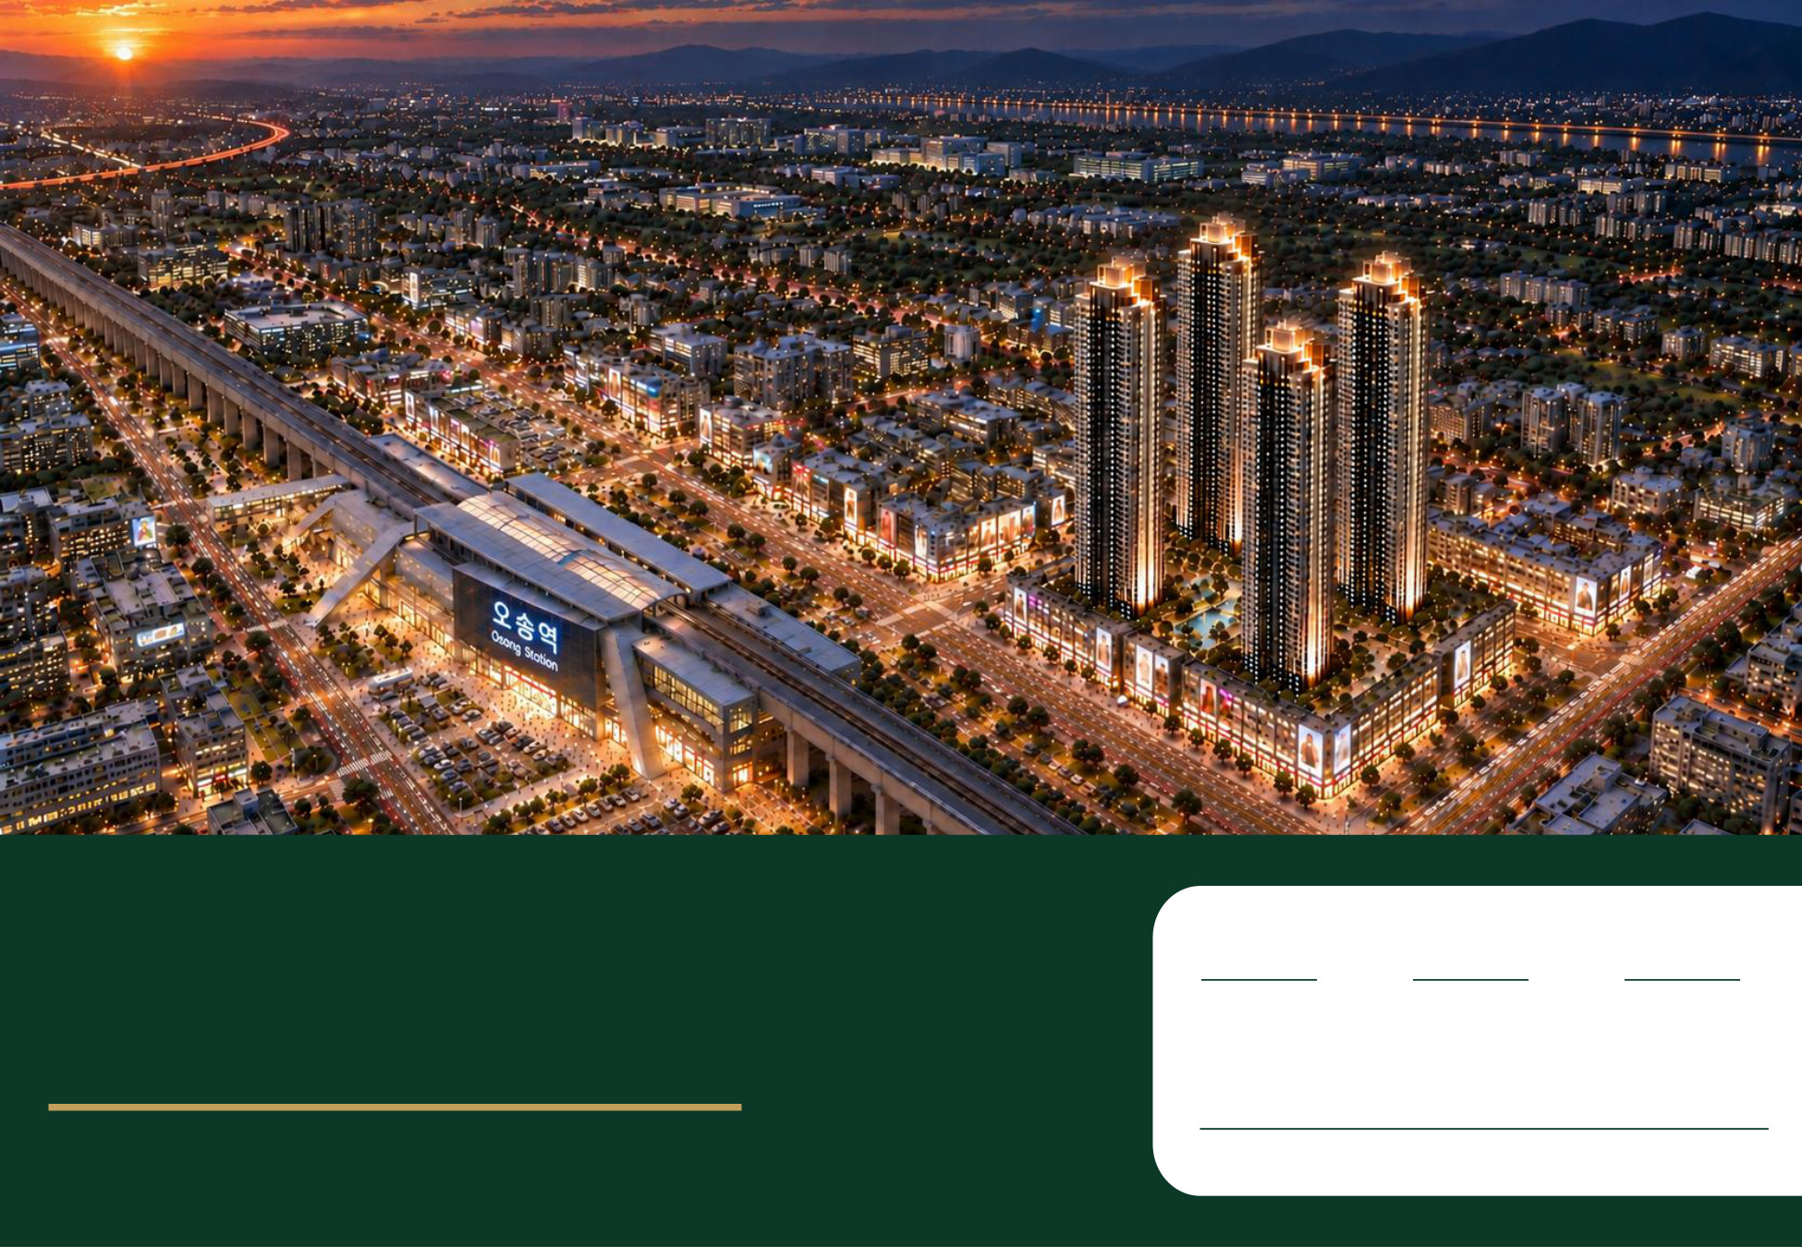
본 이미지는 이해를 돕기 위해 AI로 제작한 이미지입니다.
Let's be the Main!
오송역 메인 1열, 최상에서 누리는 자부심!
총괄
본부
팀
오송역 헬로우시티 – 교육자료
성명/직급 :
오송역세권 도시개발사업지구 C-17BL · 아파트 480세대·오피스텔 36실 및 총 516가구 · 토지확보완료형 지역주택조합
주식회사 지그디앤씨 | 대표번호 1544-0048 | 주택홍보관 2026.10.23(금) 오픈 예정
1

Slide 2

주택가격의 상승은,
‘호재’가 있어야‘만’
2

Slide 3

전국의 심장 청주, 지역사회의 이해
Chapter
01
청주 교통·개발의 중심 흥덕구
흥덕구의 주요 산업단지
오송신도시의 산업단지 추가 조성
전국의 중심, 청주의 개발중심 오송역세권
입지 및 개발호재
오송신도시의 뚜렷한 개발호재
오송역세권의 중심 오송역 헬로우시티
전국적 교통과 첨단산업 개발호재가 집중된 오송역세권
오송역세권 도시개발의 중심, 오송역 헬로우시티
[대외비] *본 자료의 저작권은 주식회사 팍스디앤엠에 있으며, 무단 복제 및 외부 유출은 절대 불가합니다.
3

Slide 4
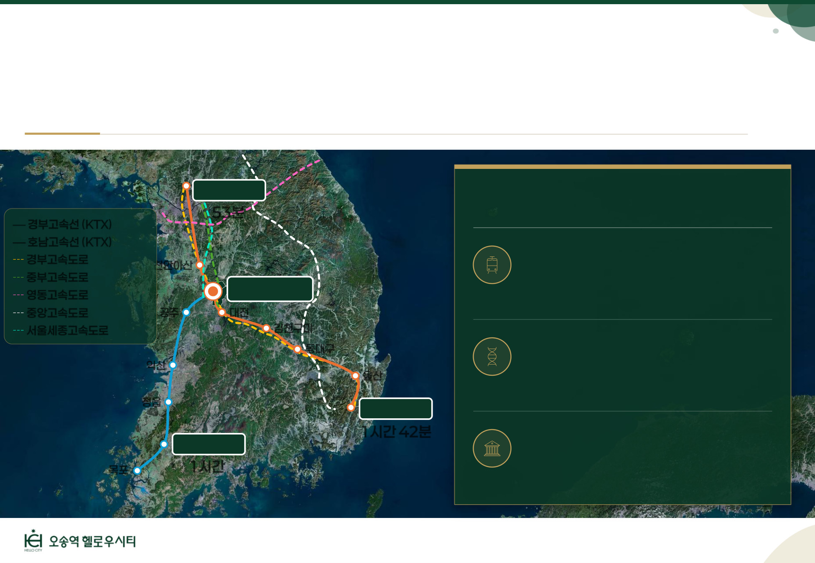
CHAPTER 01 · 입지 및 개발호재 │ 전국의 심장 청주, 지역사회의 이해
청주시는, 수도권·영남·호남이 ‘오송’에서 만나는 전국의 심장이자,
KTX오송역 중심의 교통·국가전략사업이 밀집된 전국 개발 중심지
KTX 서울역
T R A N S P O R T & D E V E L O P M E N T
53분
청주시 전국 교통 노선 및 개발환경
― 경부고속선 (KTX)
― 호남고속선 (KTX)
01
┄ 경부고속도로
천안아산
서울 50분대, 전국 1시간대 생활권
┄ 중부고속도로
KTX 오송역
서울 50분대, 광주·부산 1시간대
전국 어디로든 가장 빠르게
┄ 영동고속도로
┄ 중앙고속도로
공주
대전
┄ 서울세종고속도로
김천구미
02
동대구
국가 전략산업의 요충지
익산
울산
오송생명과학단지 중심 정부세종청사와 인접한
K-바이오 국가거점 도시
정읍
KTX 부산
1시간 42분
03
KTX 광주송정
세종시 정부청사 이전 최대 수혜지
목포
1시간
세종시 중심지역 진입을 위한 첫 관문 KTX 오송역
오송역 BRT 환승 이용, 30분대 진입
4

Slide 5
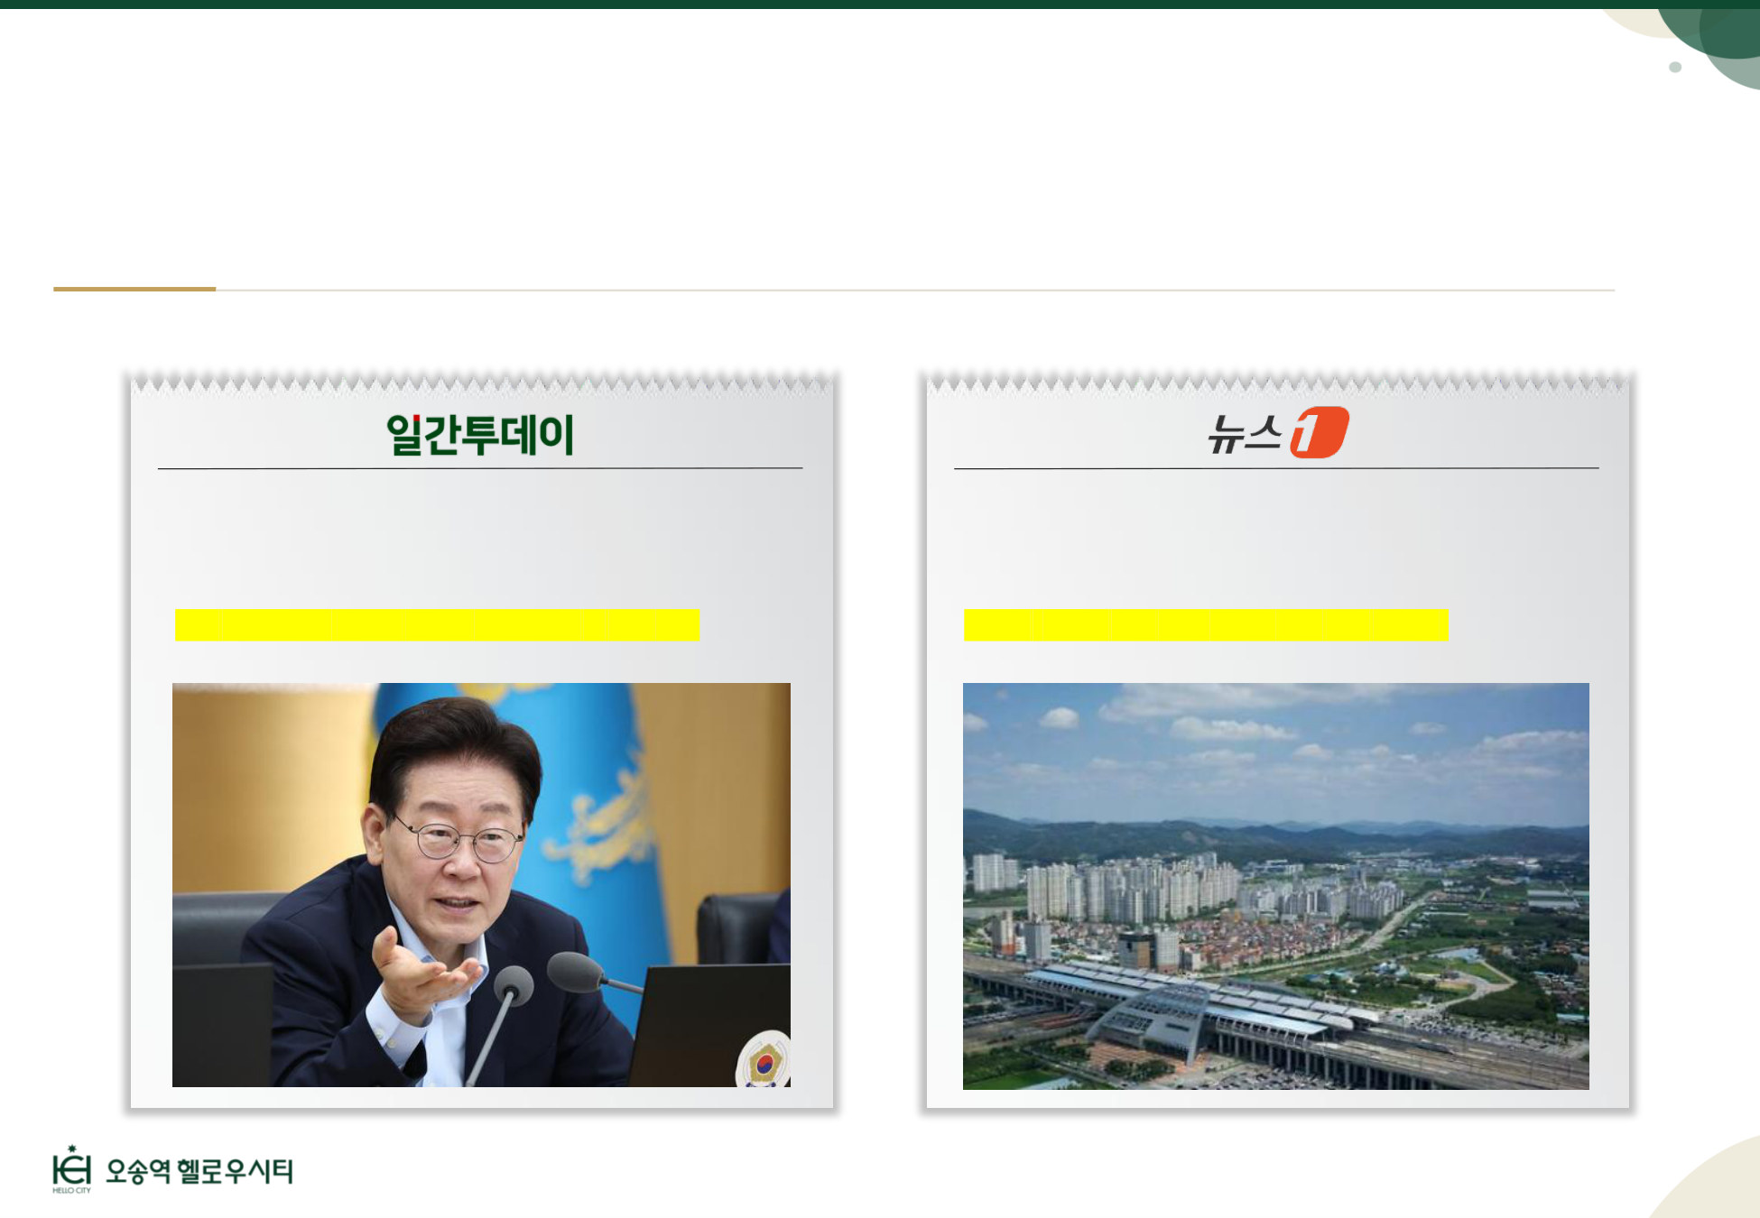
CHAPTER 01 · 입지 및 개발호재 │ 전국의 심장 청주, 지역사회의 이해
現 정부, 임기 내 대통령집무실, 의사당 건립 총력전 → ‘청주’ 위계 상승
KTX세종역 사실상 무산되며 ‘KTX오송역’의 위상은 더욱 상승
2026.08.11.
2025.11.27.
이재명 대통령 “세종을 국정 중심축으로…
집무실 이전 속도”
KTX세종역 신설 논란 사실상 종지부…
예정부지 해제 수순
국회 세종의사당·대통령집무실건립…임기내 완성 당부
초격차 첨단산업 투자강조…“규제·절차과감히 개선해야”
국토부 "경제성 없는 KTX 세종역 신설 추진 안한다"
세종시 "편익비용0.86 증가…계획대로추진하겠다"
5

Slide 6
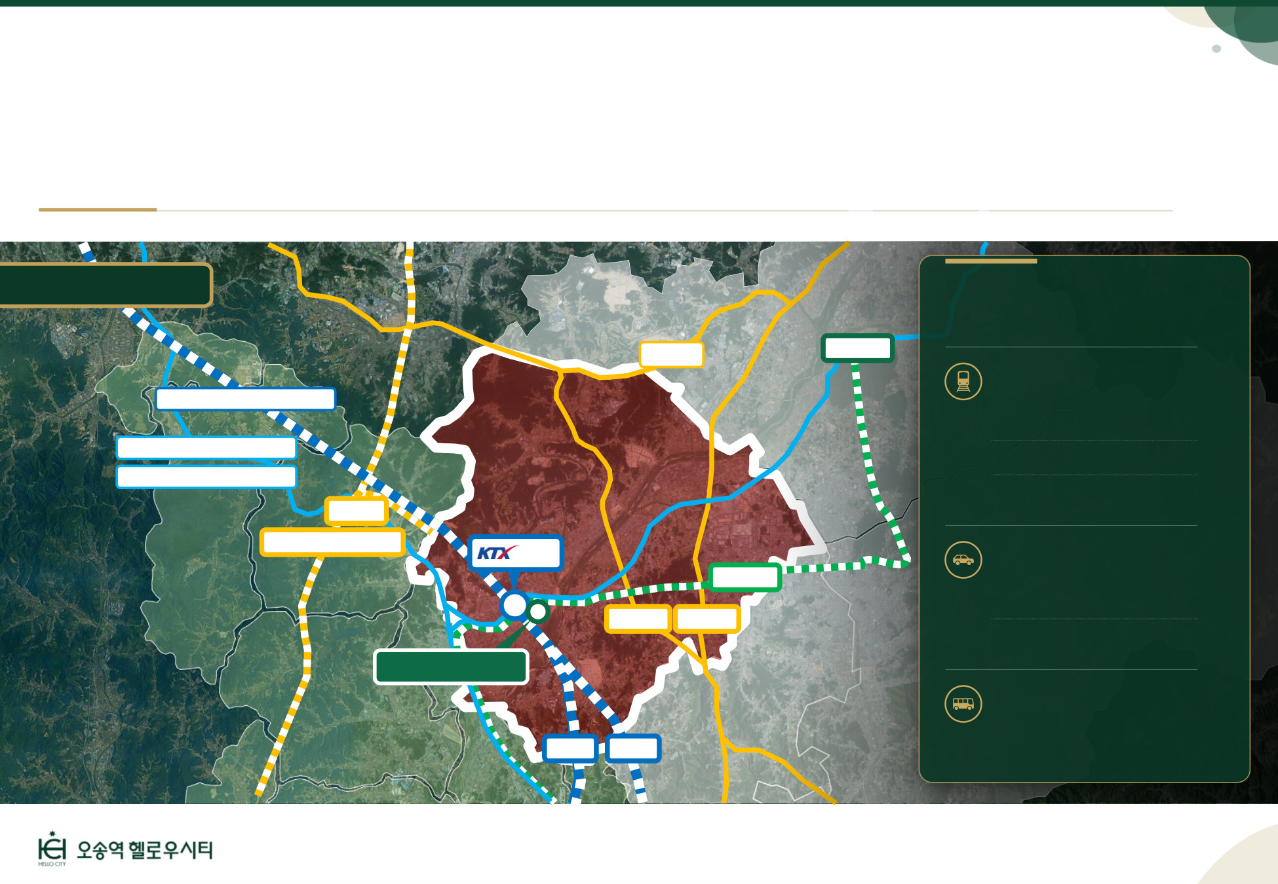
CHAPTER 01 · 입지 및 개발호재 │ 청주 교통·개발의 중심 흥덕구
KTX 오송역은 흥덕구 위치, 흥덕구는 세종시와 연접한 첨단산업도시
그 외 모든 교통 역시 ‘흥덕구’에 집중되어 오송역 중심의 활발한 개발 중
청주시 교통 환경
T R A V E L T I M E
오송역 광역 접근성
당진청주
청주공항
KTX오송역 이용 시
평택-오송 2복선화(‘28년 예정)
50분대
서울 → 오송
천안-청주공항 복선(‘30년 예정)
목포 → 오송
1시간대
충북선 고속화(’31년 예정)
청원구
부산 → 오송
1시간대
오송지선
흥덕구
서울세종고속(‘28년 예정)
청주시
오송
차량 이용 시
CTX 계획
상당구
1시간대
서원구
서울 → 오송
경부고속
중부고속
세종 → 오송
20분대
오송역 헬로우시티
BRT 이용 시
세종시
호남선
경부선
세종 → 오송
30분대
6

Slide 7
‘개발호재’가 있으려면,
‘교통호재’가 있어야‘만’
7

Slide 8
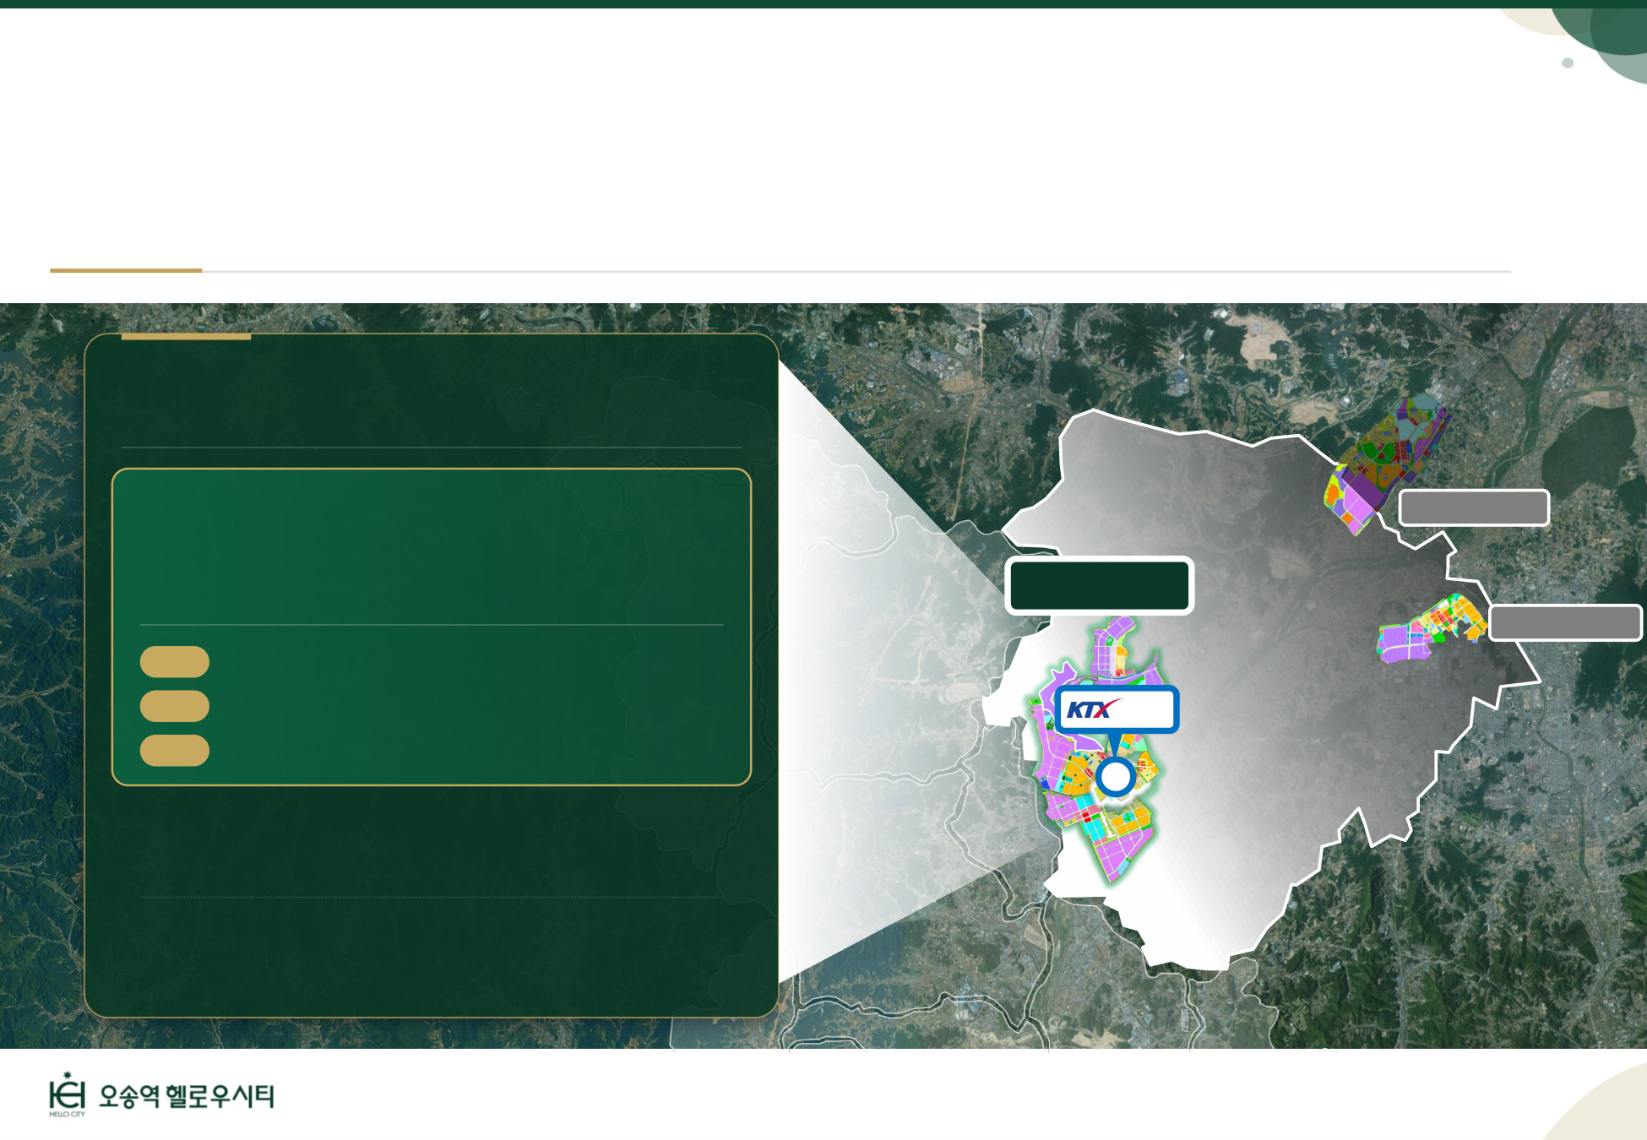
CHAPTER 01 · 입지 및 개발호재 │ 흥덕구의 주요 산업단지
국가전략사업 역시 흥덕구에 밀집, 오송신도시는 그 중 최대규모
흥덕구의 약 7.6% 규모로, 유일한 ‘교통·교육·의료·상권·주거’ 복합개발
N A T I O N A L S T R A T E G I C I N D U S T R Y
흥덕구 주요 산업단지
01
오송신도시 한국형 K-켄달스퀘어
오창산단
약460만평 대규모산업단지
청원구
오송신도시
흥덕구
테크노폴리스
교통
KTX · 고속도로 · 철도 기반
산업
바이오 + AI·고등교육 / 메디컬타운(의료) / 대형상권
오송
주거
직주근접 대규모 주거단지 추가 조성
상당구
02
오창일반산업단지
2차전지 / 방사광 가속기 중심
서원구
03
청주테크노폴리스
반도체 중심
세종시
8

Slide 9
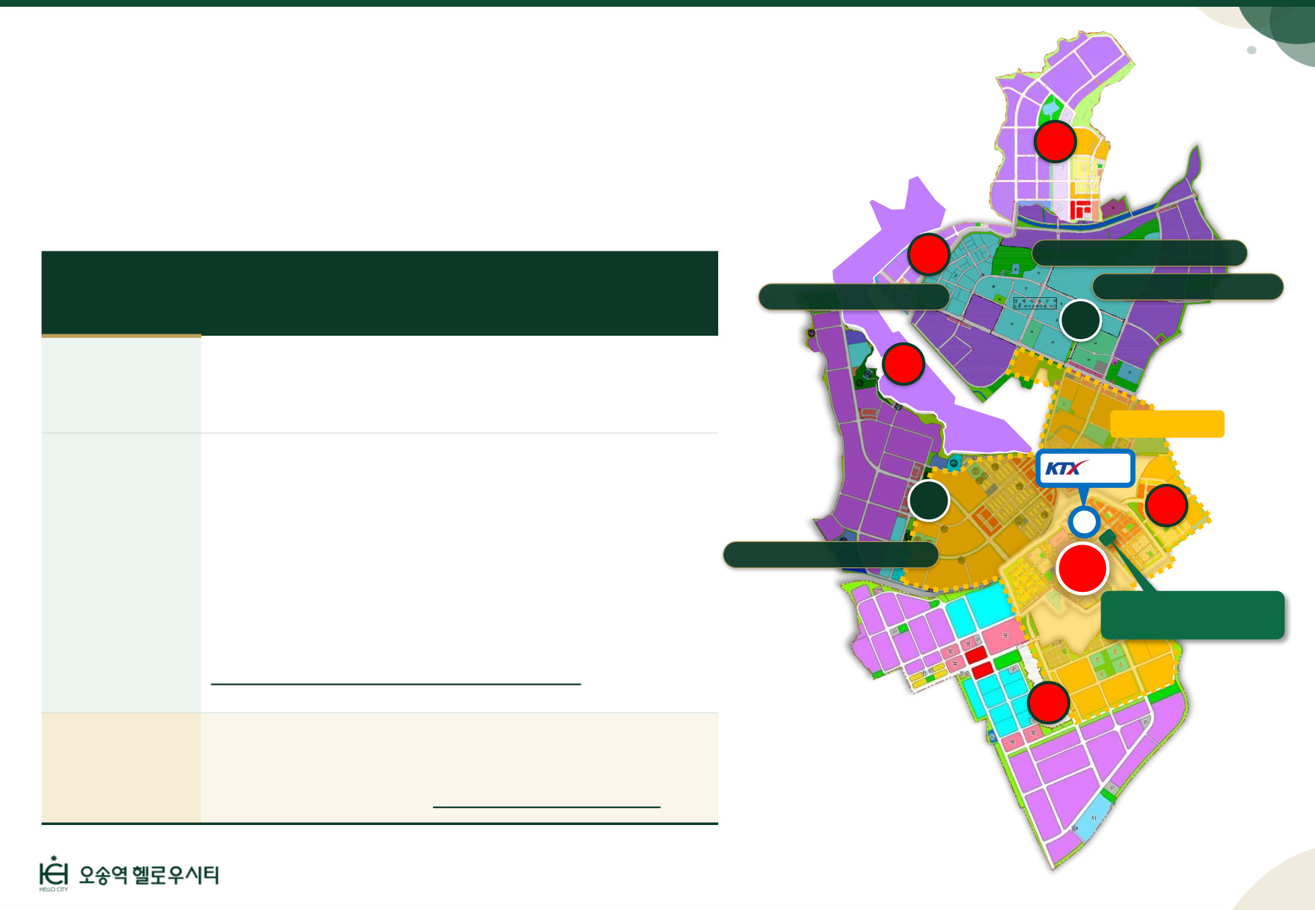
CHAPTER 01 · 입지 및 개발호재 │ 오송신도시 산업단지 추가 조성
오송신도시는 개발된, 개발될 첨단산업도시 -
추가 6곳의 신도시·산단 개발 진행 중
6
4
· 오송생명과학단지(1산단)
오송신도시 도시구성 및 개발계획
카이스트바이오스퀘어 ·
· 오송의료보건행정타운
1
① 오송 생명과학 산업단지(오송1산단)
5
現 도시구성
② 오송 바이오폴리스(오송2산단)
주거중심권역
③ 오송제3생명과학국가산업단지
오송
④ 오송바이오산업단지
2
7
추가도시구성
⑤ 오송철도클러스터
오송바이오폴리스(2산단) ·
8
(개발 중)
⑥ 오송 화장품산업단지
⑦ 궁평지구 도시개발사업
오송역 헬로우시티
⑧ 오송역세권 도시개발사업 ★
3
약 15.14㎢ (광교 11.3㎢, 평택 13.42㎢)
총 면적
일산 15.74㎢에 이어 전국 5위 수준 규모
9

Slide 10
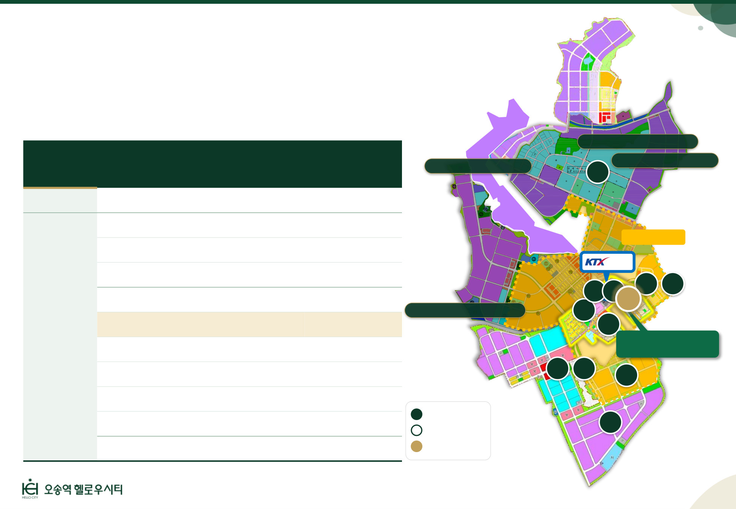
CHAPTER 01 · 입지 및 개발호재 │ 오송신도시의 뚜렷한 개발호재
특히, 청주 유일 ‘첨단·교육·의료·주거’ 복합개발 중
現 정부 공약에 포함된 오송 K-바이오스퀘어 조성
· 오송생명과학단지(1산단)
오송신도시 첨단산업·주거 개발계획
카이스트바이오스퀘어 ·
1
· 오송의료보건행정타운
오송1산단
① 카이스트 AI BIO 영재학교
’28년 개교 예정
② 셀트리온 2조원 투자 (약 6만평)
협약, ’28년 착공
주거중심권역
오송제3산단
③ 카이스트 바이오메디컬 캠퍼스타운
’32년 목표, 심사
오송
④ 서울대 R&D 임상병원(600병상) 계획
’32년 목표, 예타
10 11
7 8
6
⑤ 오송역세권 도시개발사업
’27년 준공 목표
9
오송바이오폴리스(2산단) ·
⑥ 주거복합개발(*오송역 헬로우시티)
’31년 2월 예정
5
⑦ CTX(충청권 광역급행철도)
’34년 12월 예정
오송역 헬로우시티
오송역세권
3
4
⑧ 오송역 환승센터 복합개발
재공모 진행 중
11
⑨ 유통상업용지 개발
용도변경 검토 중
⑩ 궁평지구 도시개발사업
’31년 준공 목표
기존 산단
2
개발 진행
주거공급
⑪ 총 10개 주거용지 공급 계획
토지이용계획수립
오송역세권
10

Slide 11
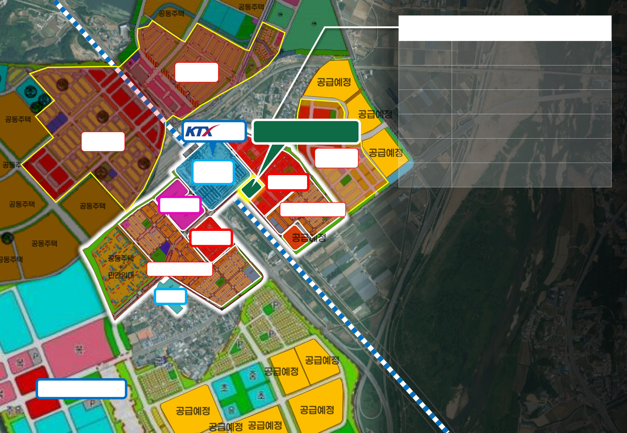
공동주택
공동주택
오송역세권 도시개발사업
위치
청주시 흥덕구 오송읍 오송리 108-5번지
일원
오송생명과학
상업중심지역
면적
712,796㎡ (약 21.6만평)
공급예정
사업기간
2014년 ~ 2027년 상반기 준공 목표
공동주택
공급예정
오송
오송역 헬로우시티
사업시행자
오송역세권지구 도시개발사업조합
바이오폴리스
상업중심지역
궁평지구
상업중심지역
공급예정
사업방식
도시개발사업
공동주택
환승센터
복합개발
인·허가 완료, 조성 진행 중
중심상권
진행상황
공동주택
공동주택
유통상업
주거+상업지역
오송역세권 도시개발사업은
KTX오송역을 중심으로
공동주택
중심상권
공급예정
‘교통·산업·주거’가 결합된
공동주택
공동주택
[초역세권 거점도시]
+
민간임대
주거+상업지역
그 중심의
오송초
49층, 하이엔드 주거복합
오송역 헬로우시티
공급예정
공급예정
오송제3산단
공급예정
공급예정
공급예정
공급예정
11

Slide 12
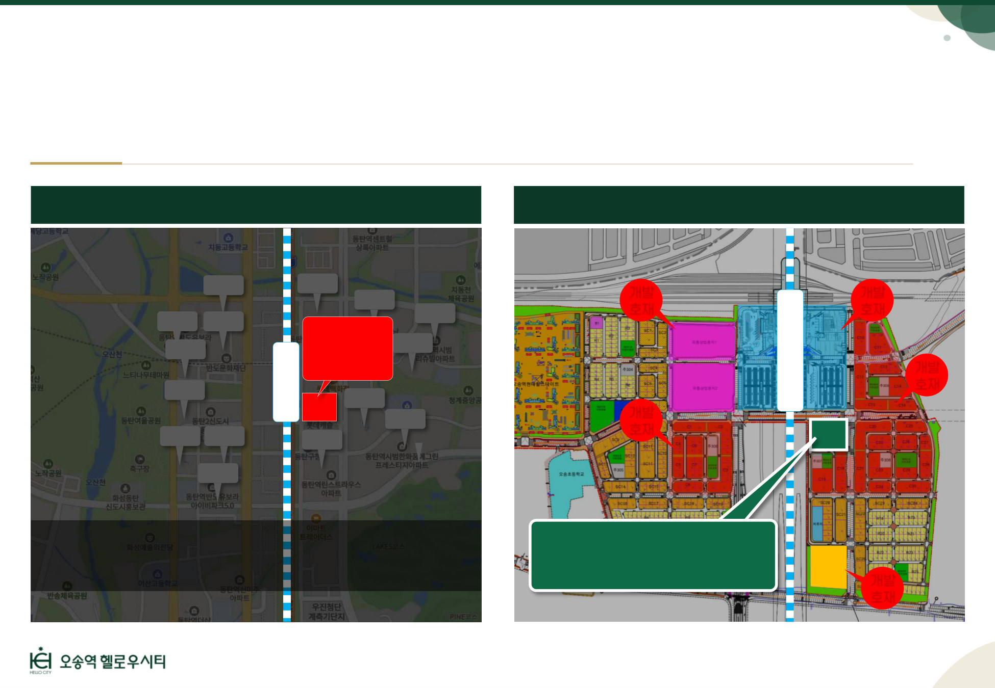
CHAPTER 01 · 입지 및 개발호재 │ 오송역세권 도시개발의 중심, 오송역 헬로우시티
오송역세권과 유사한 KTX 동탄역 앞 주거복합단지, 주변 시세 1.6배
‘오송역 헬로우시티’는 동일 입지에 개발호재까지 다수, 미래가치 高
KTX 동탄역 인근 84㎡ 아파트 ‘실거래가’ 현황
KTX 오송역 헬로우시티 ‘개발호재’ 현황
14.8억
16.0억
개발
호재
개발
호재
16.9억
14.4억
14.5억 13.8억
KTX 초역세권
오
송
역
환승
센터
복합
개발
13.2억
주거복합
13.4억
유통상업
동
탄
역
22.3억
일반공급
개발
호재
13.9억
+
민간임대
유통상업
16.5억
개발
호재
17.5억
11.5억 12.8억
13.5억
중심상업
중심상업
9.9억
오송초
이미 완성된 KTX 초역세권, 하이엔드 주상복합
KTX 초역세권 주거복합 ‘오송역 헬로우시티’
주변 시세 대비 약 160% ↑
+@ 오송 개발의 중심 미래가치
SC
25BL
개발
호재
[출처 : 호갱노노]
[출처 : 오송역세권 도시개발사업 홈페이지]
12

Slide 13

49층, 청주의 하늘을 누리다
Chapter
02
99.9%, 안정적인 사업성 확보
오송역 헬로우시티만의 사업 안정성
높은 신뢰도의 대기업 협력사
청주 오송신도시의 하늘 위,
오송역 헬로우시티
오송역세권 하늘을 누릴, 단 480명
오송역세권 하늘을 누릴, 단 480명
오송역세권 하늘을 누릴, 단 480명이 되기 위한 방법
[대외비] *본 자료의 저작권은 주식회사 팍스디앤엠에 있으며, 무단 복제 및 외부 유출은 절대 불가합니다.
13

Slide 14
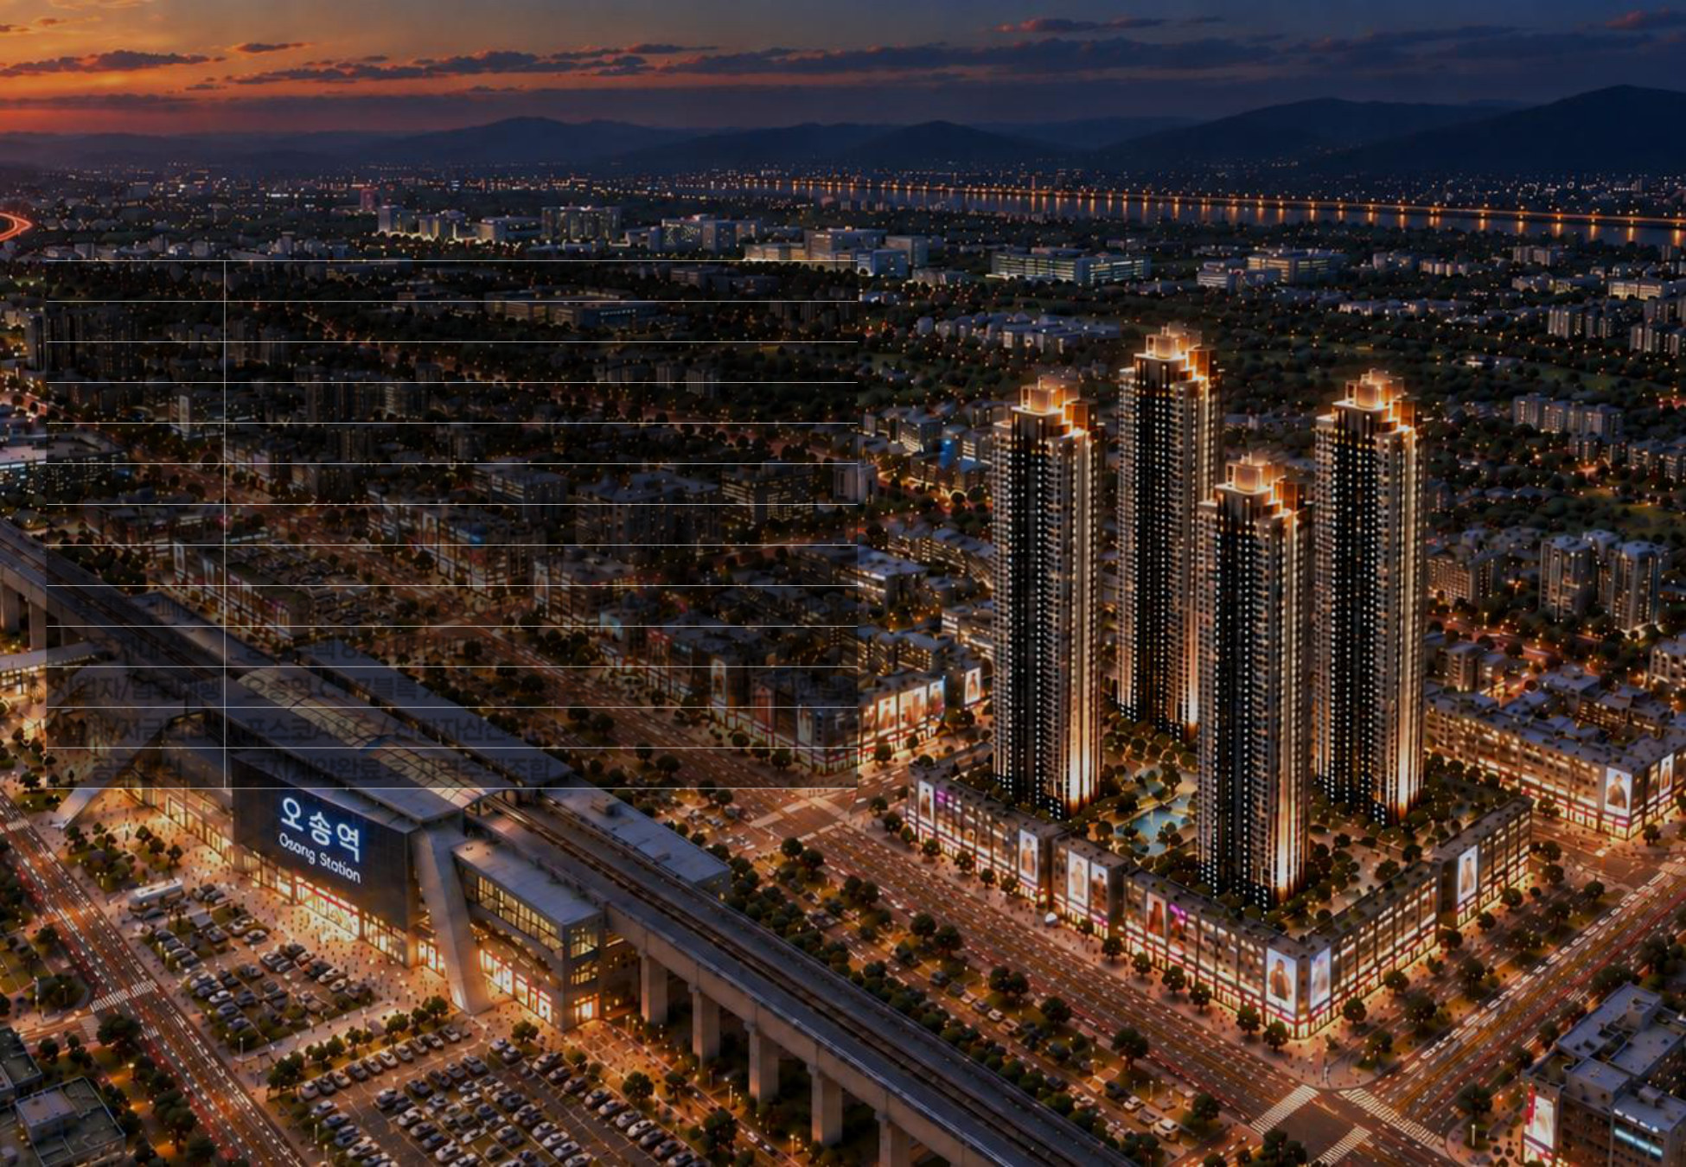
본 이미지는 이해를 돕기 위해 AI로 제작한 이미지입니다.
CHAPTER 02 · 오송역 헬로우시티 │ 49층, 청주의 하늘을 누리다
충북 167만명 - 청주 89만명 중 단 480명,
오송역 헬로우시티 사업 계획
사업명
청주시 오송역세권 C-17BL 주거복합시설 신축공사
대지위치
충청북도 청주시 흥덕구 오송읍 궁평리 358-9번지 일원
지역·지구
일반상업지역, 지구단위계획구역
용도
복합시설(공동주택, 오피스텔, 판매시설)
건축규모
지하 3층, 지상 49층 공동주택 총 480세대 등
대지면적
7,794.00㎡ (약 2,357.69평)
건축면적
6,216.73㎡ (약 1,880.56평)
연면적
99,461.61㎡ (약 30,087.14평)
용적률·건폐율
825.97%(법정 1,000.00% 이하) / 79.76% (법정 80% 이하)
주차대수
공동주택 821대 (세대당 1.7대) ※O.T, 판매시설 주차장 제외
사업자/업무대행
오송역 C17블록 지역주택조합 추진위원회 / ㈜팍스디앤엠
설계/자금관리
포스코A&C / 신한자산신탁㈜
공급방식
토지계약완료 후 지역주택조합
14

Slide 15
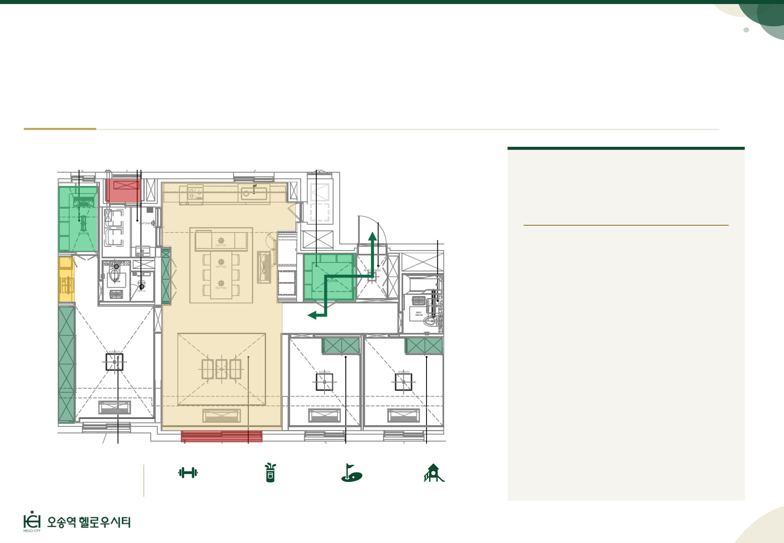
CHAPTER 02 · 오송역 헬로우시티 │ 49층, 청주의 하늘을 누리다
4BAY 판상형·와이드 LDK로 완성한 84A의 개방감
순환동선·팬트리·전실 붙박이장, 수납과 동선까지 잡은 평면
U N I T T Y P E
84A
구조 · 개방감
· 4BAY 판상형 맞통풍 구조
· 와이드 LDK 리빙룸
· 거실 통창(유리난간) 적용
동선 · 주방
· 현관 순환동선
· 대형 현관 창고 겸 팬트리
· ‘二’ 자형 아일랜드 주방
수납 · 특화
· 침실 전체 붙박이장 적용
· 건식세면대 + 파우더장
· 넓은 드레스룸(창 적용)
· 실외기실 특화(검토 중)
COMMUNIT Y
단지 커뮤니티
피트니스
골프연습장
스크린 골프장
어린이 놀이터

Slide 16
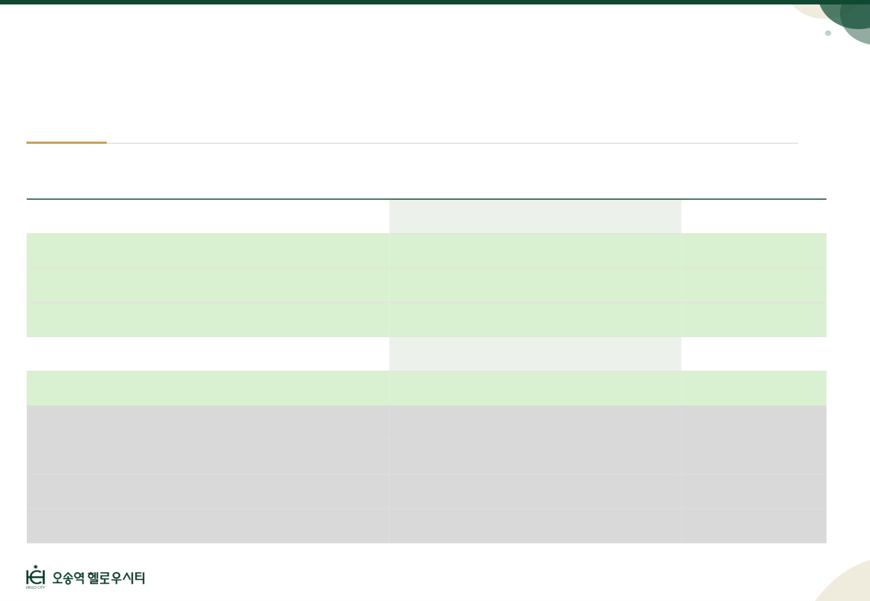
CHAPTER 02 · 오송역 헬로우시티 │ 49층, 청주의 하늘을 누리다
역세권·49층·단지 내 상가, 헬로우시티의 뚜렷한 우위
일반 아파트 대비 고급 하이엔드 주거상품으로서의 가치 우수
비교 항목
일반 아파트
오송역 헬로우시티 (주거복합개발)
강점
가격
인근 구축 리딩단지 84㎡ 7~10억대
84㎡ 6억대 공급 예정
헬로우시티
입지
대부분 역과 떨어진 주거지역
KTX오송역 앞 역세권 최중심 (일반상업지역)
헬로우시티
생활 편의
단지 밖 상가·생활시설 이용
단지 내 판매시설, 쇼핑·편의 원스톱
헬로우시티
높이·조망
통상 20~30층대, 동간 조망 간섭
지상 49층, 청주 랜드마크급 조망
헬로우시티
희소성
신도시 대단지 반복 공급
역세권 상업지역 주거, 480세대 한정
헬로우시티
주차
단지별 상이
세대당 1.7대 계획 (공동주택 821대)
헬로우시티
전용률
상대적으로 높은 편
공용면적 비중이 커 낮은 편
일반 아파트
관리비
상대적으로 낮은 편
초고층 설비·공용시설로 높은 편
일반 아파트
조경·배치
넓은 조경, 판상형 남향 배치 유리
대지 협소·타워형 위주, 녹지·맞통풍 불리 가능
일반 아파트
주거 환경
주거 전용 단지로 조용한 편
상가·유동인구로 저층부 소음 가능
일반 아파트
16

Slide 17
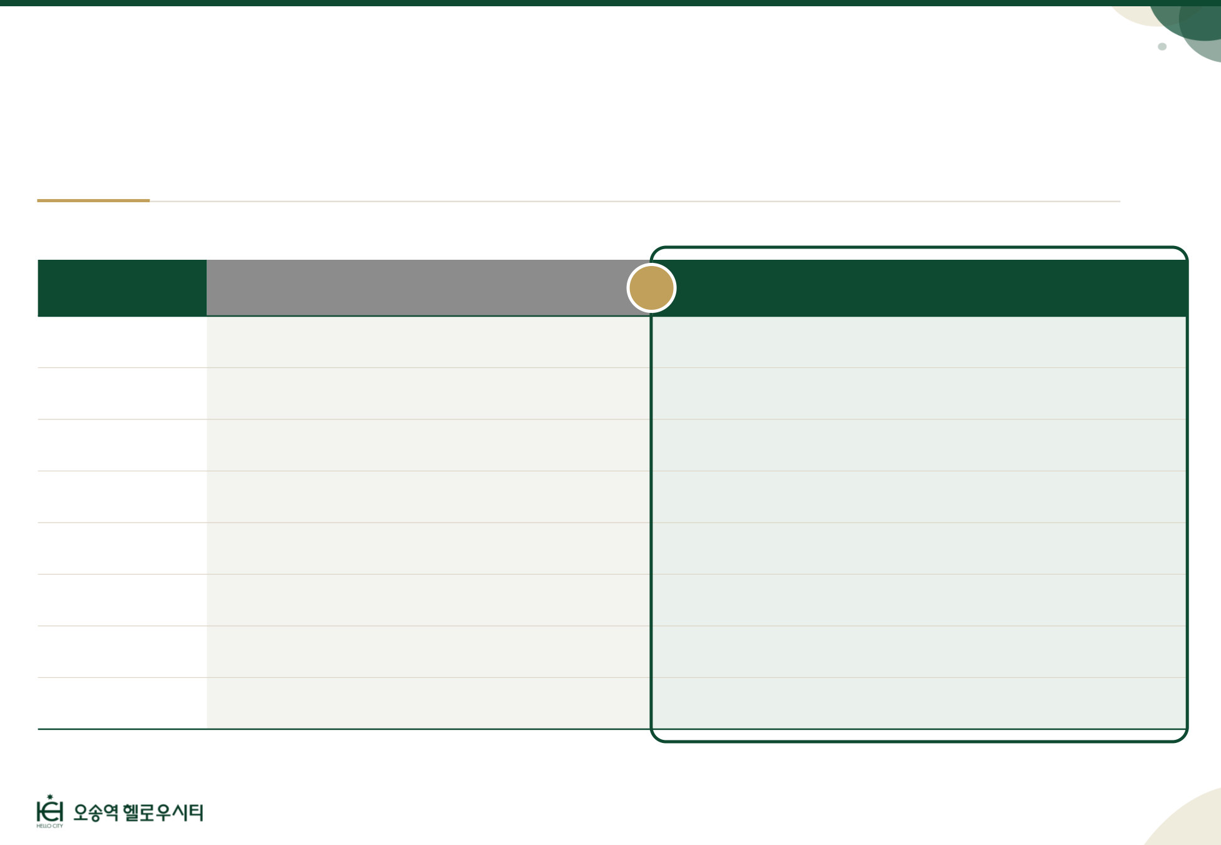
CHAPTER 02 · 오송역 헬로우시티 │ 오송역 헬로우시티만의 사업안정성
‘토지 계약 완료’가 만든, 출발선이 다른 헬로우시티의 안정성과 함께,
조합원 모집부터 입주까지, 풍부한 경험의 ‘팍스디앤엠’이 업무대행
구분
일반지역주택조합
VS
오송역 헬로우시티
토지 확보
확보 불가 시 사업지연 다반사
토지 99.9% 계약 완료
용도변경 가능성
용도변경 대상지의 경우 변경불가에 따른 사업 실패
‘오송역세권 도시개발사업지구’ 승인, 변경 가능성 無
사업비·분담금
사업비 미확정, 분담금 과잉 우려
사업비 비교적 확정적, 분담금 발생 최소화 가능
시공사
조합원 모집 불리, 시공사 확보 악영향
조합원 모집 유리, 시공사 확보 원활
자금 관리
신탁사 선정 필수
신한자산신탁㈜ 계약체결 완료, 투명한 자금관리
사업 기간
조합설립에서 입주까지 기간을 예측하기 어려움
2031년 2월 입주 예정, 사업기간 예측 유리
정보 공개
조합원이 진행 상황을 확인하기 어려움
정기 공개 체계와 조합원 확인 절차
시행업무
비전문성에 따른 사업절차 문제 발생 가능성 다수
성공경험 및 노하우 보유한 ‘팍스디앤엠’ 업무대행
17

Slide 18
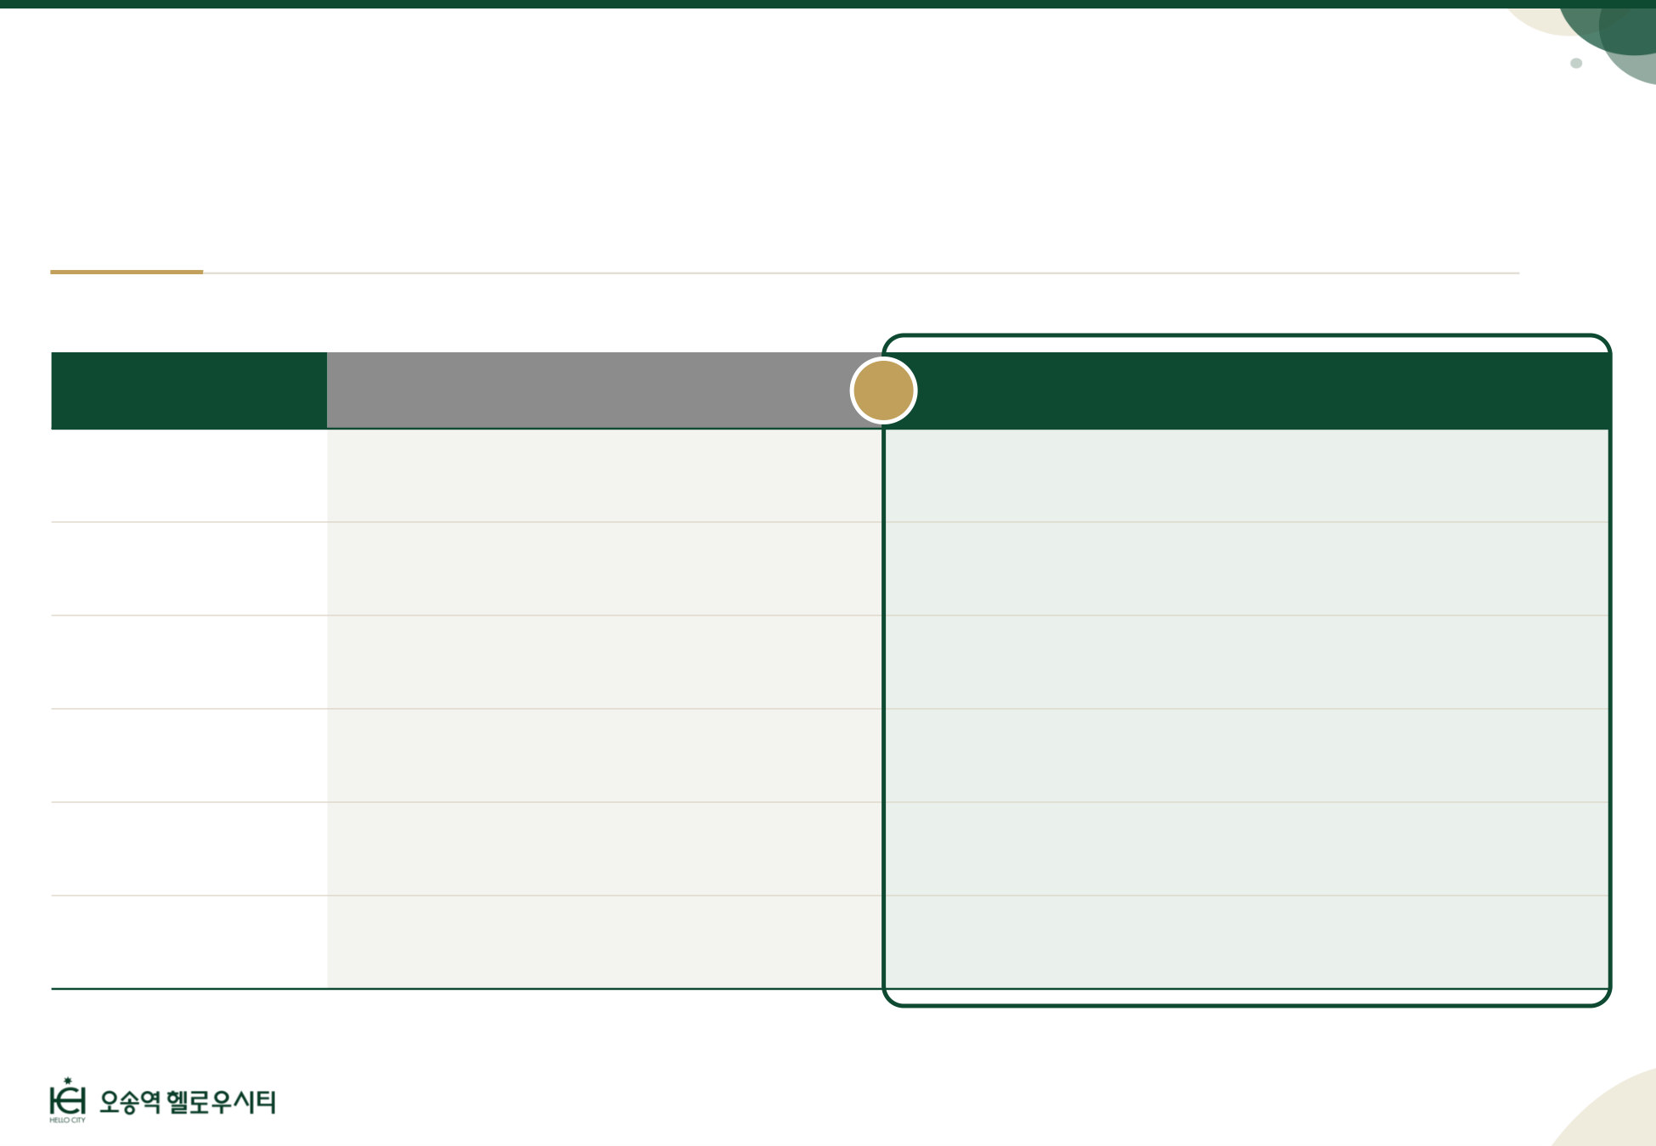
CHAPTER 02 · 오송역 헬로우시티 │ 헬로우시티 제도적 이점
헬로우시티와 같이 사업 안정성이 확보됐다면, 지주택이 유리한 점 다수
청약통장·추첨 없이 오송역세권 최중심 입지의 입주자 지위 확정 가능
구분
일반분양
VS
오송역 헬로우시티
청약통장
필요
불필요
재당첨제한
제한 지역 내 청약 불가
사업계획승인 전 재당첨제한 미적용
당첨자 선정
가점제 등 청약요건에 따라 배정
조합원 우선 공급 확정
전매/양도
공공택지 1년, 민간택지 없음
조합설립인가 ~ 사업계획승인 외 가능
자격유지
없음
조합설립인가 ~ 입주 시
분양가
토지 매입 완료 후 시행, 비교적 고가 설정(이자비용 등)
토지 계약 완료 후 시행, 비교적 저가 설정 가능
18

Slide 19
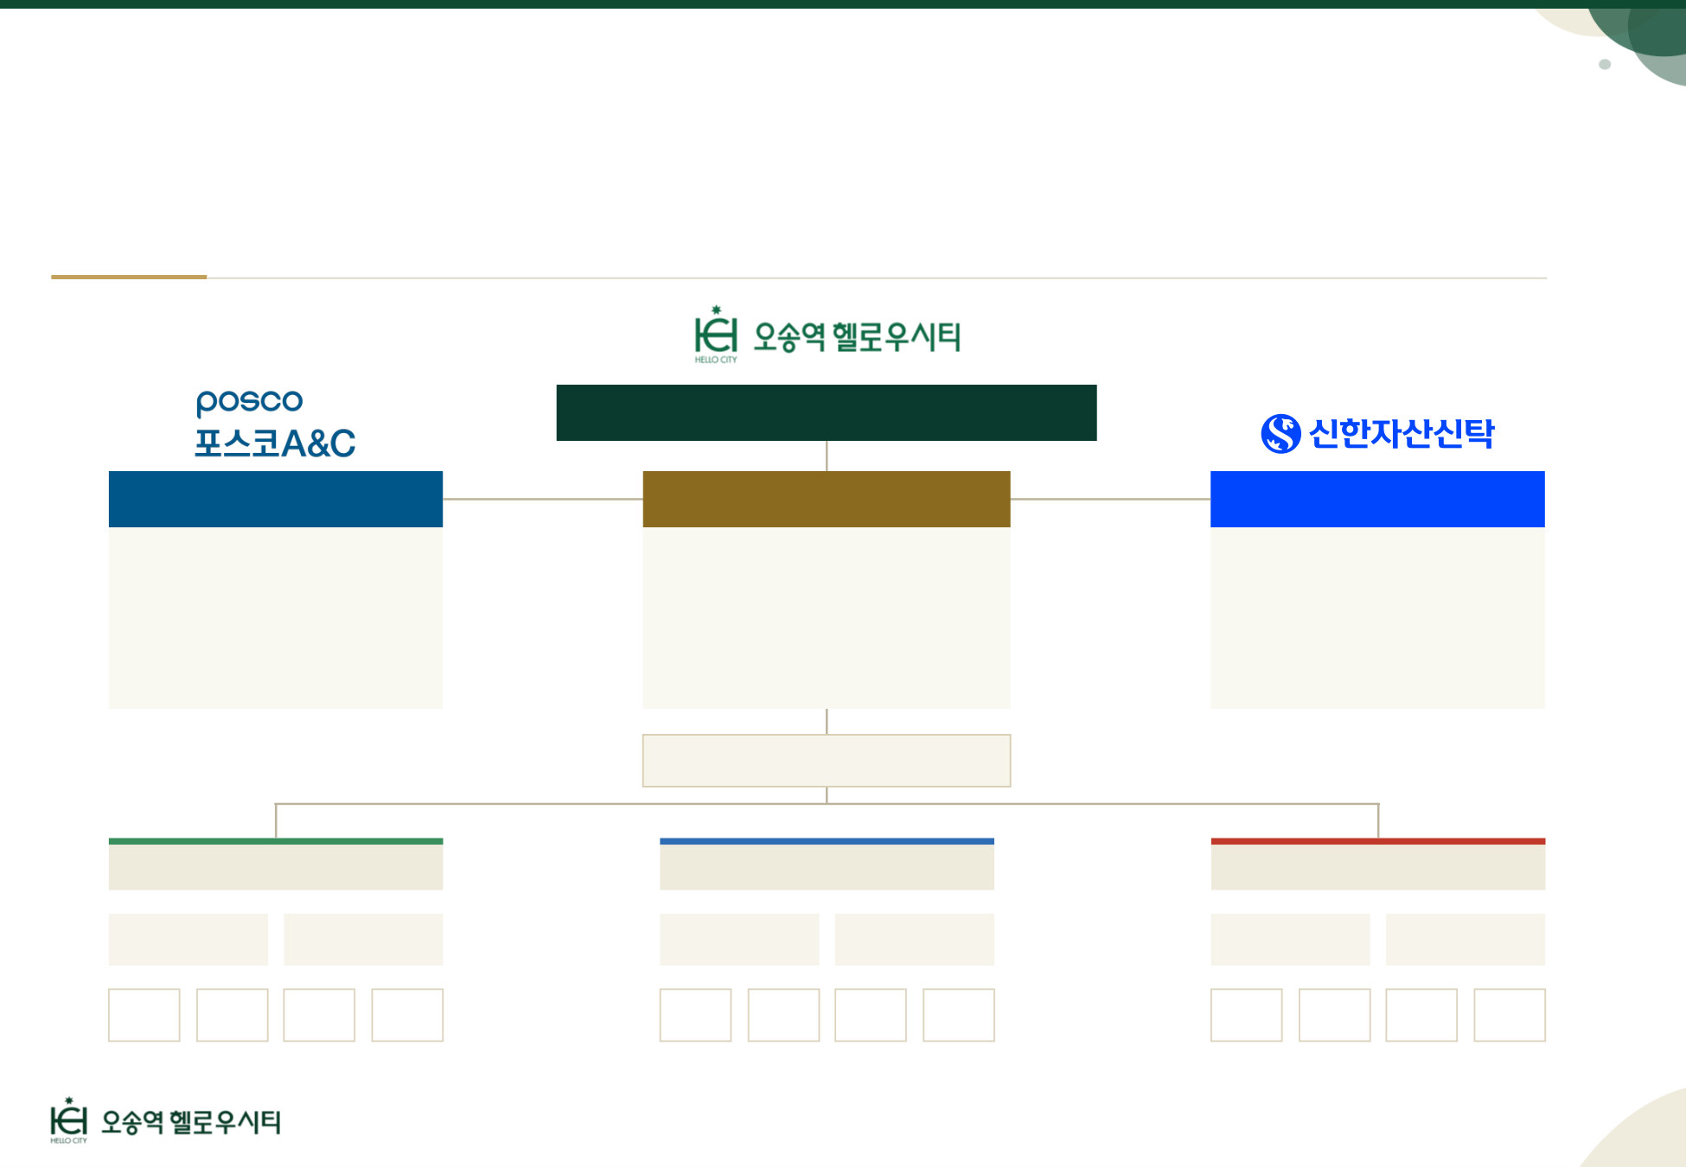
CHAPTER 02 · 오송역 헬로우시티 │ 높은 신뢰도의 대기업 협력사
또한, 팍스디앤엠의 체계적 지휘 기반 신뢰도 높은 협력사까지 구축
‘포스코A&C’ 혁신설계와 ‘신한자산신탁’ 전문 자금관리까지, 계약완료
오송역 C17블록 지역주택조합 추진위원회
설계·PM : 포스코A&C
업무대행사 : ㈜팍스디앤엠
자금관리 : 신한자산신탁㈜
· 1970년 창립·56년 포스코그룹 건축사
· 기획·설계·CM·시공 종합수행
· 국내 최초 모듈러 공동주택 ‘청담 MUTO’
· 국내 최고층 모듈러 ‘광양 기가타운’ 12층
· 2024 美 World of Modular 수상
· ‘Park1538’ A’디자인어워드 플래티넘
· 부동산 종합마케팅 전문기업 PAX D&M
· 사업기획·상품구성·광고·영업 전 과정 수행
· 안양 호계푸르지오 지역주택조합 성공
· 추가분담금 없이 입주까지 사업 완료
· 청주 레이원시티 1,817세대 등 다수 분양
· 한화포레나 1,849세대 입주 수행
· 2006년 설립·20년 부동산신탁 전문
· 신한금융그룹 100% 자회사
· 관리형 토지신탁 업계 최초 인가
· 리딩금융그룹의 신용·자본 안정성
· 분양대금·사업비 신탁계좌 분리관리
· 투명한 자금집행으로 조합원 보호
모집대행 : ㈜지그디앤씨
총괄 - 그린
총괄 - 블루
총괄 - 레드
본부
본부
본부
본부
본부
본부
팀
팀
팀
팀
팀
팀
팀
팀
팀
팀
팀
팀
19

Slide 20
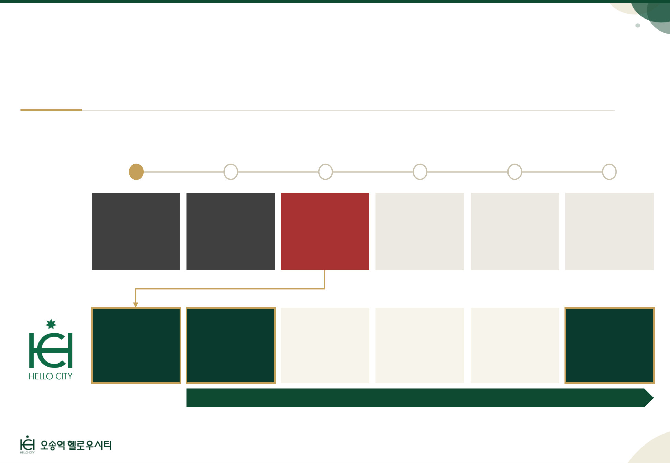
CHAPTER 02 · 오송역 헬로우시티 │ 99.9% 안정적인 사업성 확보
헬로우시티는 이례적으로 토지계약 완료 후 진행되는 안정적 사업
(기존 지주택은 토지확보 과정에서 문제 다수 발생, 사업진행 불투명)
01
02
03
04
05
06
일반지역
주택조합
조합원 모집
조합설립인가
토지 확보 문제
사업계획승인
착공
입주
자격 확인 후 가입
(현재 단계)
창립총회와 인가 신청
추가분담금 과잉,
사업연기 등
주요 문제 발생 시점
설계·인허가 확정
공정에 따른
분담금 납입
불투명
사업 진행 불투명 …
토지 99.9%
계약 완료!
조합원 모집
조합설립인가
사업계획승인
착공
입주
자격 확인 후 가입
(현재 단계)
창립총회와 인가 신청
설계·인허가 확정
공정에 따른
분담금 납입
2031년 2월 예정
원활하고 안정적인 사업기반 확보!
20

Slide 21
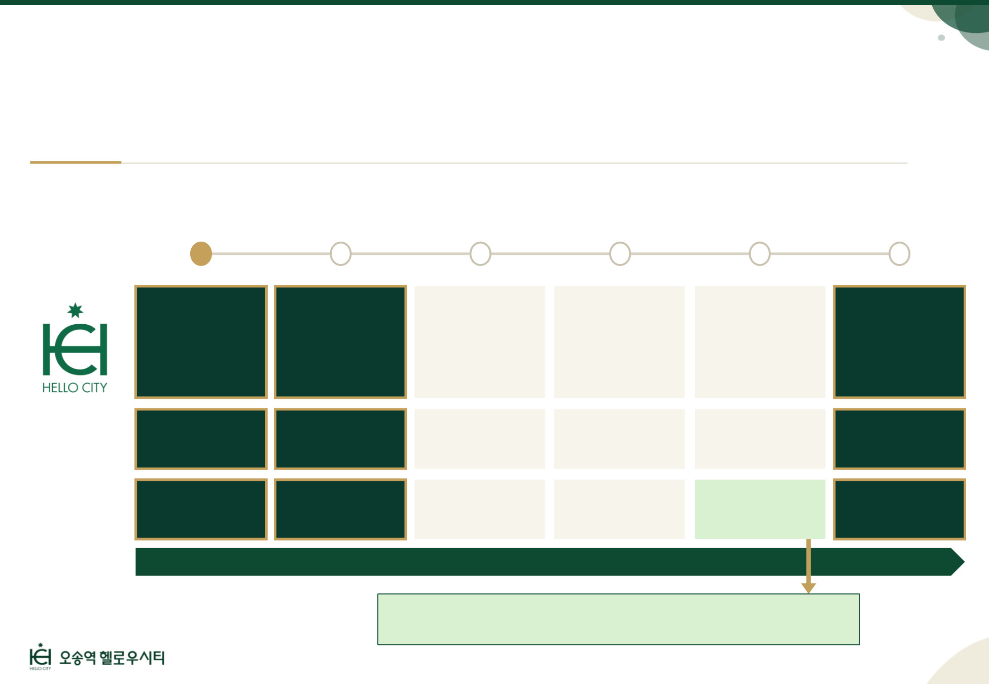
CHAPTER 02 · 오송역 헬로우시티 │ 99.9% 안정적인 사업성 확보
헬로우시티 사업은 일반 지주택과는 완전히 다른 사업
조합원 모집부터 설립인가, 사업계획승인부터 입주까지 다이렉트
01
02
03
04
05
06
토지 99.9%
계약 완료!
조합원 모집
조합설립인가
사업계획승인
착공
입주
자격 확인 후 가입
(현재 단계)
창립총회와 인가 신청
설계·인허가 확정
공정에 따른
분담금 납입
2031년 2월 예정
사업진행계획 →
10/8 공고
10/9 신청개시
10/23~25 정계약
2026년 12월 예정
(+45일 내 인가 예상)
2027년 6월 접수
(약 4개월 소요 예상)
2027년 10월 예정
(40개월 공사 시)
2031년 2월 예정
납부조건 →
신청금 500만원
1차 계약금 10%
2차 계약금 10%
납부금액 없음
1차 중도금 10%
2~7차 중도금 60%
[집단대출]
잔금 10%
원활하고 안정적인 사업기반 확보!
1차 중도금 10%, 정계약 기간 내 “신한은행 홍보관 내 상주”
대출상담+통장발급 시행
21

Slide 22
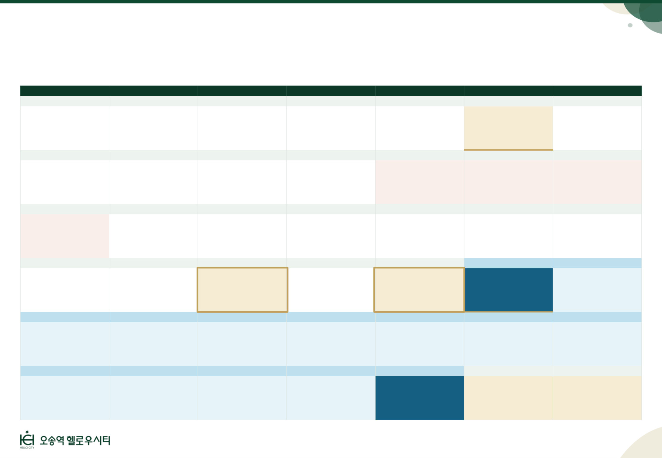
CHAPTER 04 · APPENDIX │ 모집 일정
오송역 헬로우시티 모집 일정
일
월
화
수
목
금
토
9/13
9/14
9/15
9/16
9/17
9/18
9/19
조합원 모집 신고
9/20
9/21
9/22
9/23
9/24
9/25
9/26
추석연휴
추석연휴
추석연휴
9/27
9/28
9/29
9/30
10/1
10/2
10/3
추석연휴
10/4
10/5
10/6
10/7
10/8
10/9
10/10
조합원 모집신고
조합원 모집공고
신청접수 개시
수리 예정
10/11
10/12
10/13
10/14
10/15
10/16
10/17
10/18
10/19
10/20
10/21
10/22
10/23
10/24
신청접수 종료
주택홍보관 그랜드 오픈
3일간 정계약 체결 개시
22

Slide 23
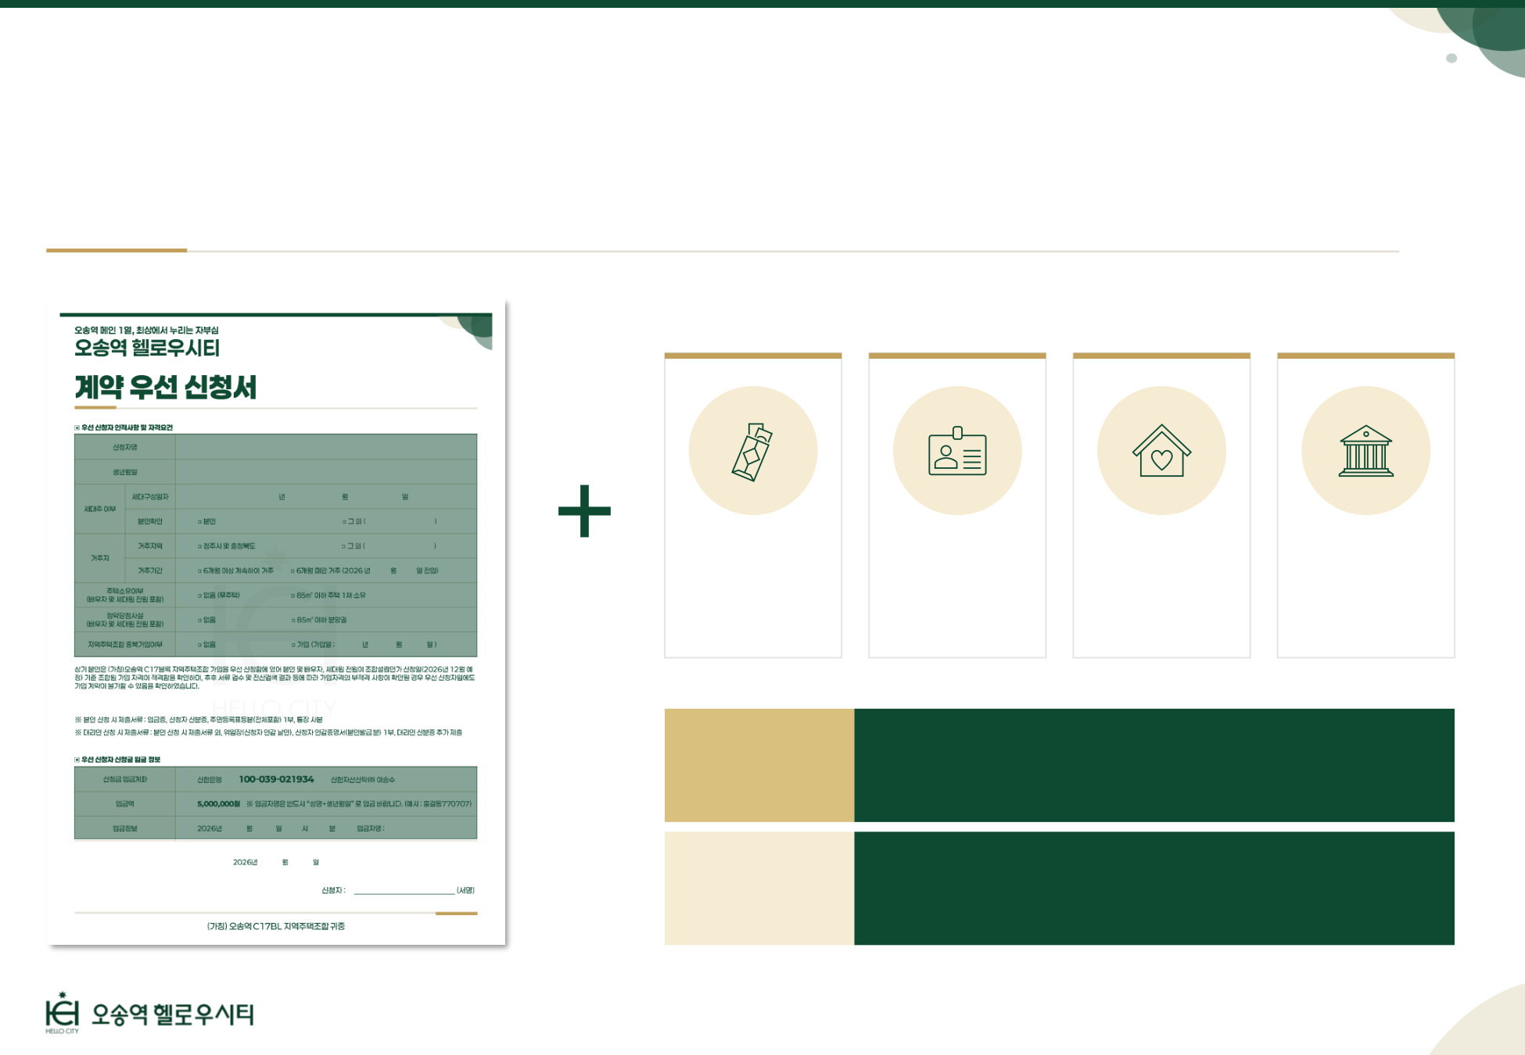
CHAPTER 02 · 오송역 헬로우시티 │ 99.9% 안정적인 사업성 확보
10/9(금) ~ 10/22(목) 단 14일간, 신청금 500만원으로 단 480명,
오송역 헬로우시티의 미래가치 - 조합원 지위 “계약권한” 획득 [선착순]
구비 사항
조합원 자격 임시 체크
신청금
500만원
신분증
등본
통장사본
조합원
선착순 확정
선착순 480명에 한하여, 추첨 없이,
헬로우시티 조합원 지위 획득 가능!
계좌번호 및 입금정보
예비자
선착순 확정
이 후 200명(예정)에 한하여,
헬로우시티 예비자 지위 획득 가능!
23

Slide 24
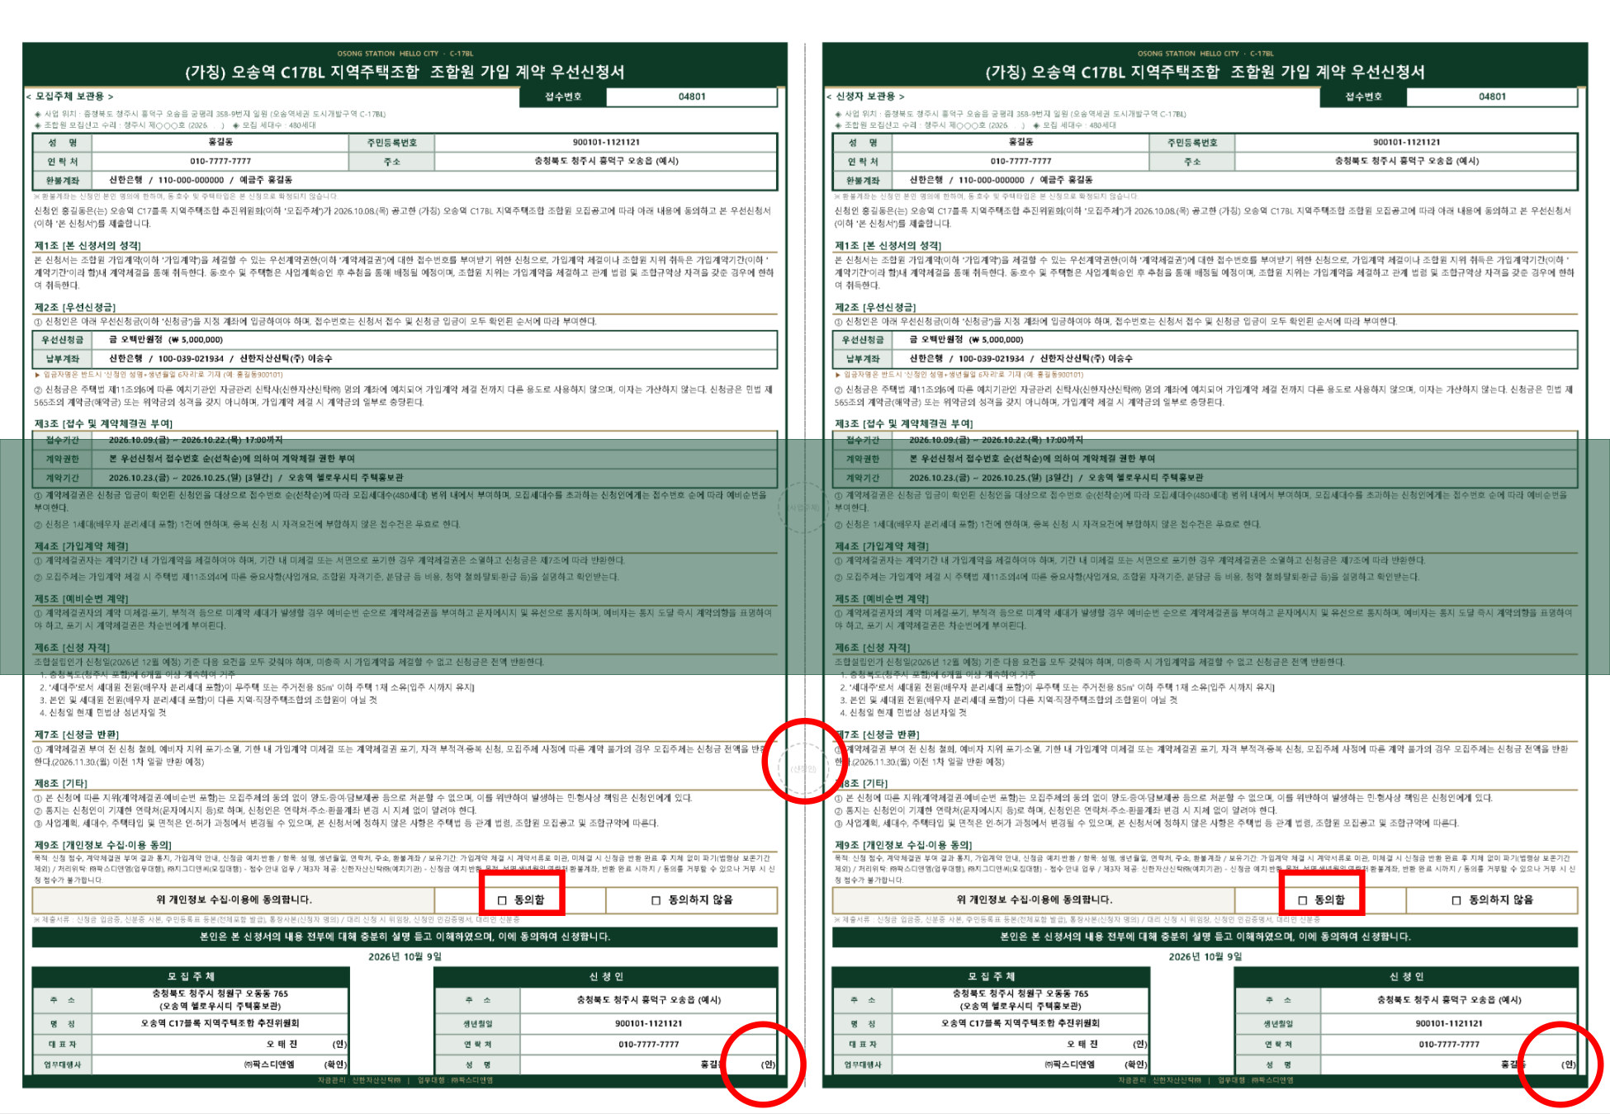
계약서 발급석 제출 → 입금 확인 → 고유번호[선착순 번호] 발급 → 사업주체 인장 날인 → 계약자 서명 및 발급
서명
V체크
V체크
서명
서명
24

Slide 25
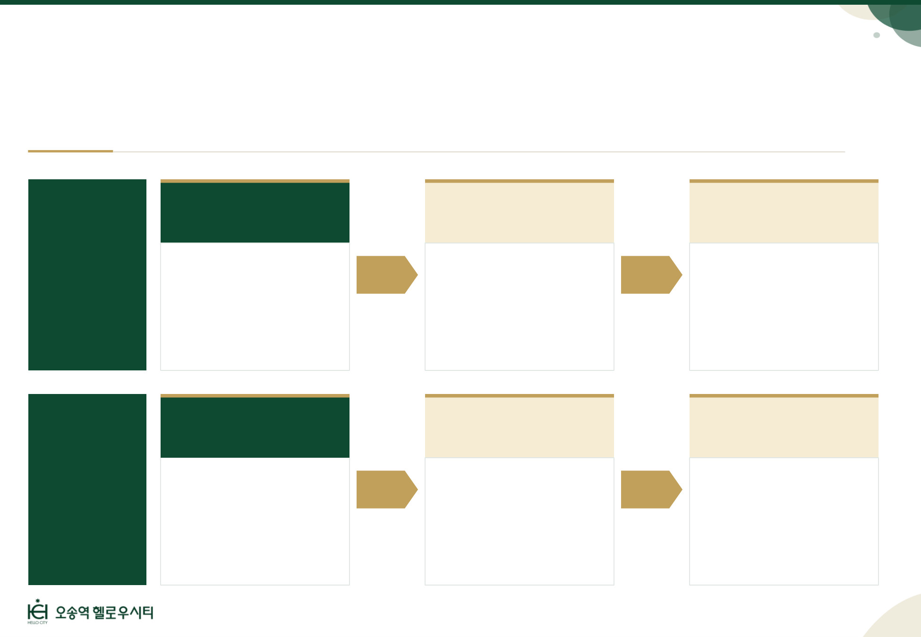
CHAPTER 02 · 오송역 헬로우시티 │ 99.9% 안정적인 사업성 확보
10/23(금) ~ 10/25(일) 3일간, 선착순 480명 - 정계약 체결 가능
정계약 기간 내에는 “단 1회”에 한하여 “계약 권한” 양도 가능
10/23(금) ~ 10/25(일)
[3일간]
10/26(월) ~ 10/30(금)
[5일간] 예정
10/31(토) 부터
정계약 및
예비자
계약 체결
우선 신청자 중
잔여 시
우선 신청자 중
잔여 시
잔여 지위
계약 권한자
정계약 체결
예비자
정계약 체결
선착순
계약체결
정계약 기간
착공 후 3개월 경
이후 매월 1회
계약 권한 및
조합원 지위
“계약권한”
단 1회에 한하여
양도 일정
“조합원 지위”
“조합원 지위”
양도 가능
양도 가능
양도 가능
25

Slide 26
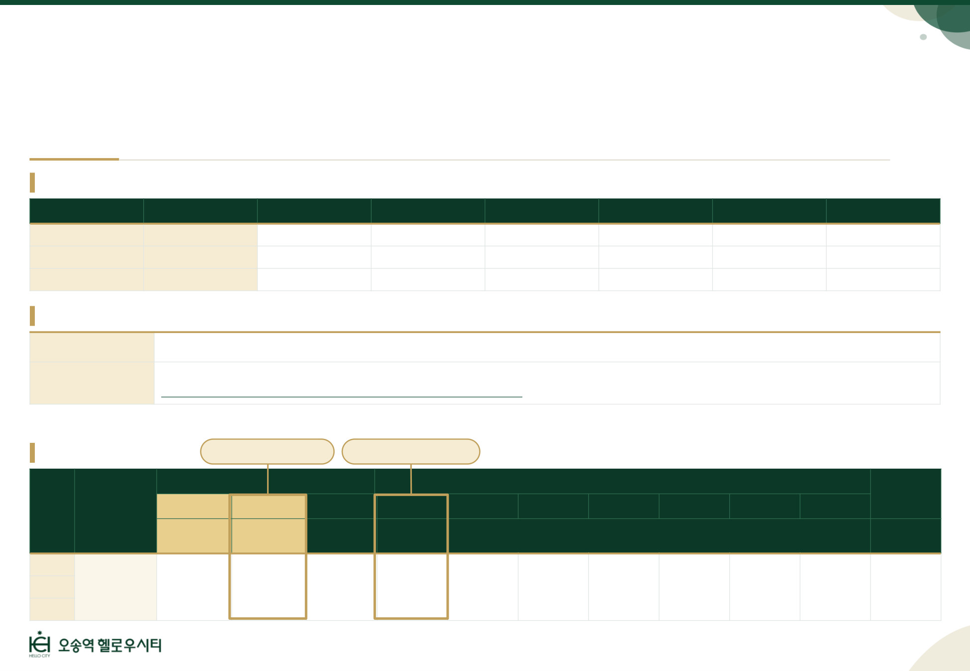
CHAPTER 02 · 오송역 헬로우시티 │ 99.9% 안정적인 사업성 확보
총분담금은 평균금액으로, 동·호수(층)별 분담금은 총회를 통해 결정
사업계획승인 전 주택형 및 세대수는 변동 가능 → 승인 후 추첨 배정 예정
주택형 설계계획
주택형 계획
세대수 계획
전용면적(㎡)
공용면적(㎡)
공급면적(㎡)
기타공용면적(㎡)
계약면적(㎡)
대지지분(㎡)
84A
203
84.51
31.70
116.21
70.14
186.35
14.6131
84B
160
84.52
32.14
116.66
70.15
186.81
14.6149
84C
117
84.49
31.63
116.12
70.13
186.25
14.6097
주택형 및 동호수 배정의 시기 및 방법
배정 시기
동·호수 배정 시기는 사업계획승인 후 조합 총회에서 결의 후 안내
배정 방법
조합가입 계약체결이 완료되고 납부일정에 따른 조합원 분담금 및 업무대행비 전액을 완납한 조합원에 한하여
추후 공지되는 장소에서 조합원의 입회하에 공개추첨으로 동·호수를 배정함
※ 단. 추후 인·허가 변경에 따라 동·호수 배치는 변경될 수 있으며, 동·호수 및 배치는 사업계획 승인 이후 확정됨을 알려 드립니다.
분담금 납부 일정
계약전 양도가능 [1회]
양도가능 [착공+3개월]
[단위 : 천원]
계약금
중도금
잔금(10%)
구분
분담금총액
우선신청금
1차(10%)
2차(10%)
1차(10%)
2차(10%)
3차(10%)
4차(10%)
5차(10%)
6차(10%)
7차(10%)
신청 시
계약 시
26.10.
설립인가
사업승인
별도 지정 예정
입주 시
26.12. 예상
27.06. 예상
2027.10. 착공예정
84A
84B
674,950
5,000
62,495
67,495
67,495
67,495
67,495
67,495
67,495
67,495
67,495
67,495
[대출 알선 예정]
84C
26

Slide 27
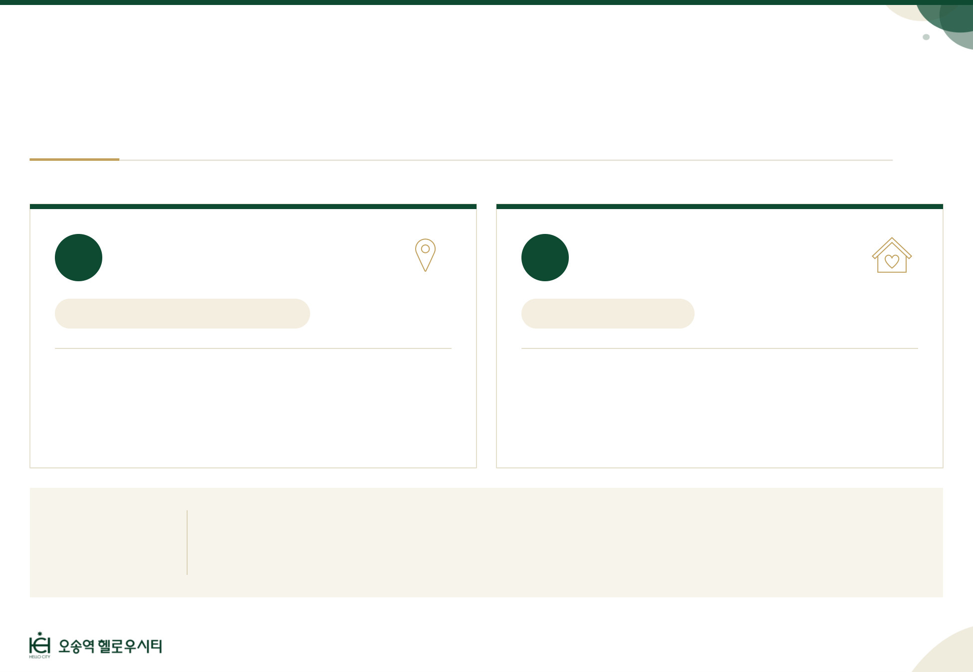
CHAPTER 02 · 오송역 헬로우시티 │ 오송역세권 하늘을 누릴 단 480명
헬로우시티의 입주는 충북 167만, 청주 89만명 중 단 480명만 가능
입주 권한을 누릴 수 있는 조합원의 주요 자격요건은 2가지
01
거주 요건
02
주택소유 및 세대주 요건
※ 조합설립인가 신청 후 변경 가능
※ 입주일까지 유지 必
조합설립인가 신청일 기준
조합설립인가 신청일 기준
‘충청북도(청주 포함)에 6개월 이상 계속하여
거주한 분’
‘85㎡ 이하 주택을 1채만 소유’하거나,
‘무주택’인 ‘세대주’
① 조합설립인가 신청 예정일 : 2026년 12월
② 주택소유 판단 시 주민등록표상 세대원 전원을 대상(배우자 분리세대 포함)으로 하오니 유의하시기 바랍니다.
③ 본인 포함 세대원 전원(배우자 분리세대 포함)이 다른 조합의 조합원이 아니어야 합니다.
※ 참고사항
27

Slide 28
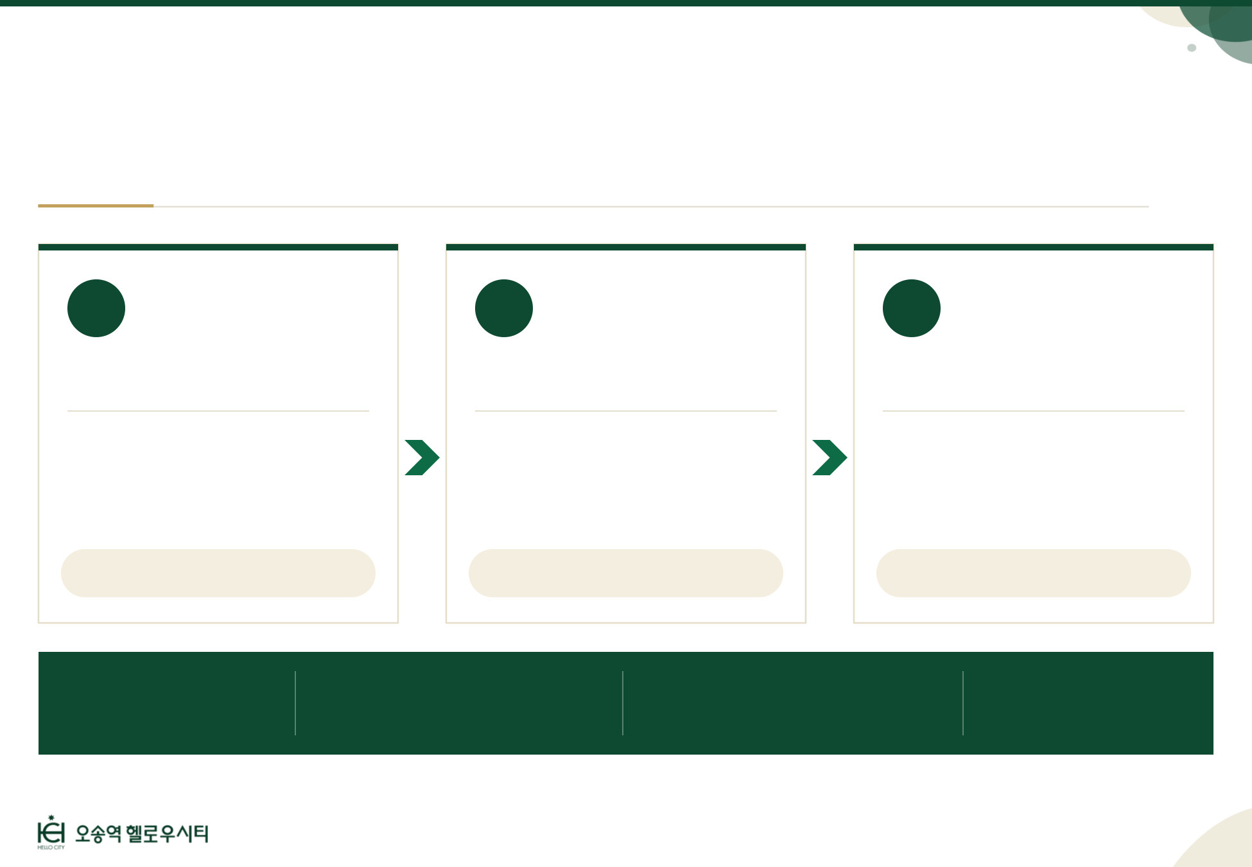
CHAPTER 02 · 오송역 헬로우시티 │ 오송역세권 하늘을 누릴 단 480명
세대원 판단은 3단계면 끝
등본 → 관계 → 주택 수, 순서대로 확인
01
등본 확인
02
관계 확인
03
주택 수 합산
같은 주민등록표에 있나?
직계가족 또는 배우자인가?
세대 전체 몇 채, 몇 ㎡인가?
• 본인 세대 등본 발급
• 포함: 배우자, 부모·조부모,
• 무주택 → 가능
• 배우자가 따로 살면 배우자
자녀·손자녀
• 1명만 85㎡ 이하 1채 → 가능
등본도 발급
• 제외: 형제자매, 동거인, 친척
• 85㎡ 초과 또는 2채 이상 → 불가
※ 등본에 없는 부모·자녀는 제외
※ 직계가 아니면 집이 있어도 무관
※ 입주 가능일까지 유지해야 함
집이 2채 이상?
① 매도
팔아서 85㎡ 이하 1채 이하로
② 세대분리
집 있는 부모·자녀 등본 분리
※ 신청일 전 완료
배우자는 분리해도 합산
이렇게 정리하면 가능
근거: 주택법 시행령 제21조 제1항 제1호 (지역주택조합 조합원 자격)
28

Slide 29
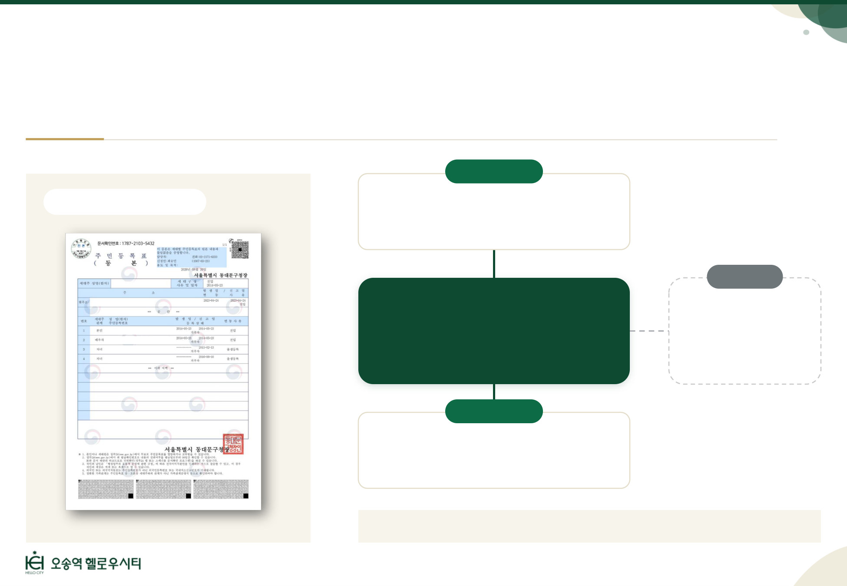
CHAPTER 02 · 오송역 헬로우시티 │ 오송역세권 하늘을 누릴 단 480명
주택소유는 ‘등본상의 한 세대’ 전체로 판단
본인·배우자는 무조건 ‘한 몸’, 분리 시 두 개의 등본 직계가족 합산
나의 세대원
주민등록표(등본) 기준
직계존속
부모 · 조부모 (본인·배우자 혈연)
판단 제외
무조건 ‘한 몸’으로 판단
형제자매
본인 + 배우자
동거인 · 친척
나의 세대원
직계비속
자녀 · 손자녀 (본인·배우자 혈연)
※ 배우자는 등본이 달라도 포함 (배우자 분리세대 → 배우자 세대원까지 합산)
29

Slide 30
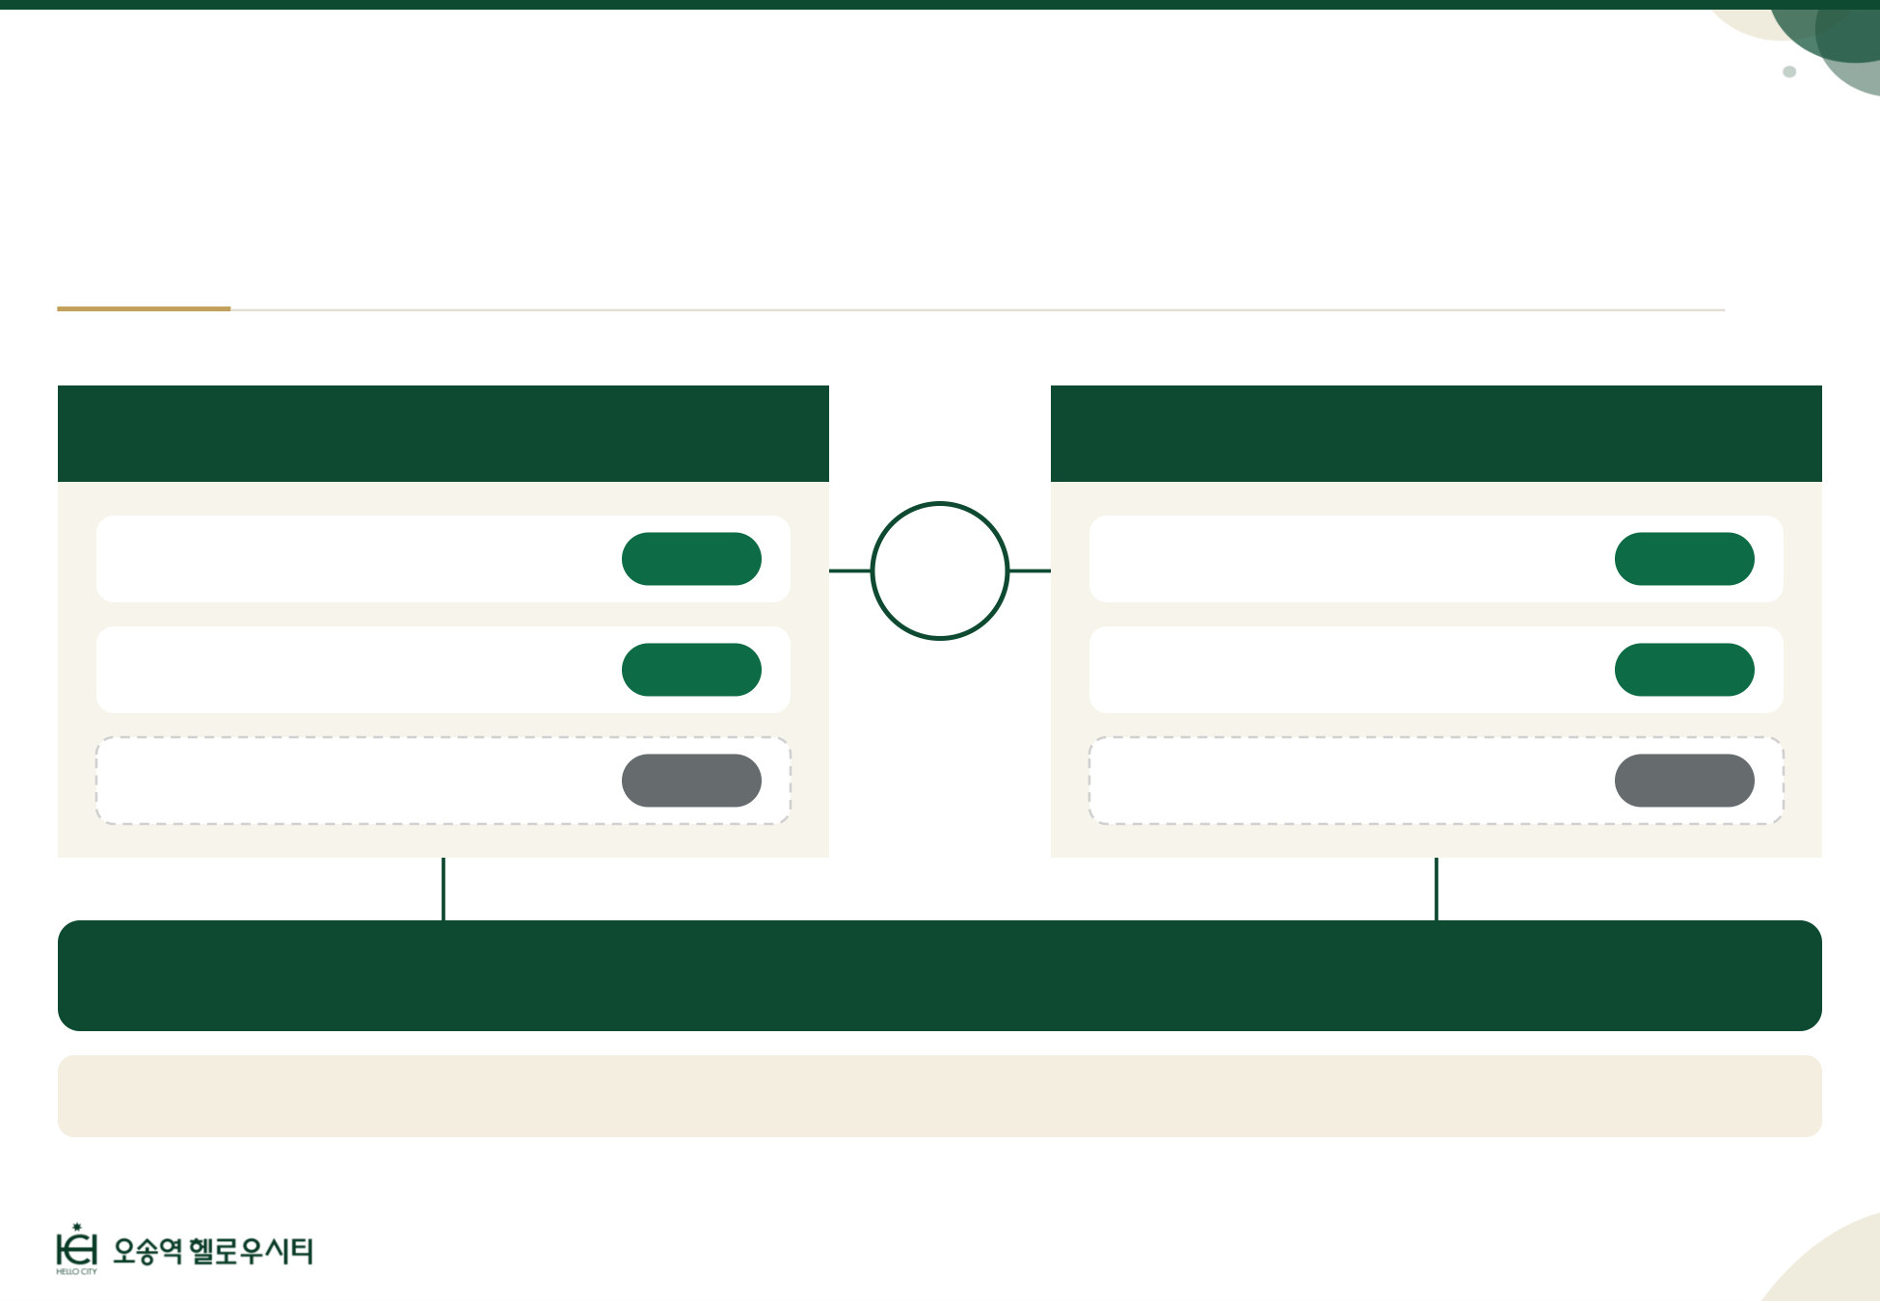
CHAPTER 02 · 오송역 헬로우시티 │ 오송역세권 하늘을 누릴 단 480명
배우자가 따로 살아도
배우자 세대까지 ‘한 세대’로 합산
본인 세대 · 등본 A
배우자 세대 · 등본 B
본인 (세대주)
포함
부부
배우자 (세대주)
포함
같은 등본의 자녀
포함
배우자와 같은 세대의 직계혈족
포함
같은 등본의 형제자매
제외
배우자 등본의 동거인
제외
등본 A + 등본 B 세대 전체 주택 합산 → 무주택 또는 1명만 85㎡ 이하 1채
영업 포인트 주말부부·직장 등으로 배우자 주소가 다르면 배우자 등본도 반드시 함께 확인
근거: 주택법 시행령 제21조 제1항 제1호 가목 (등본이 다른 세대주의 배우자 및 그 배우자와 동일한 세대를 이루는 사람 포함)
30

Slide 31
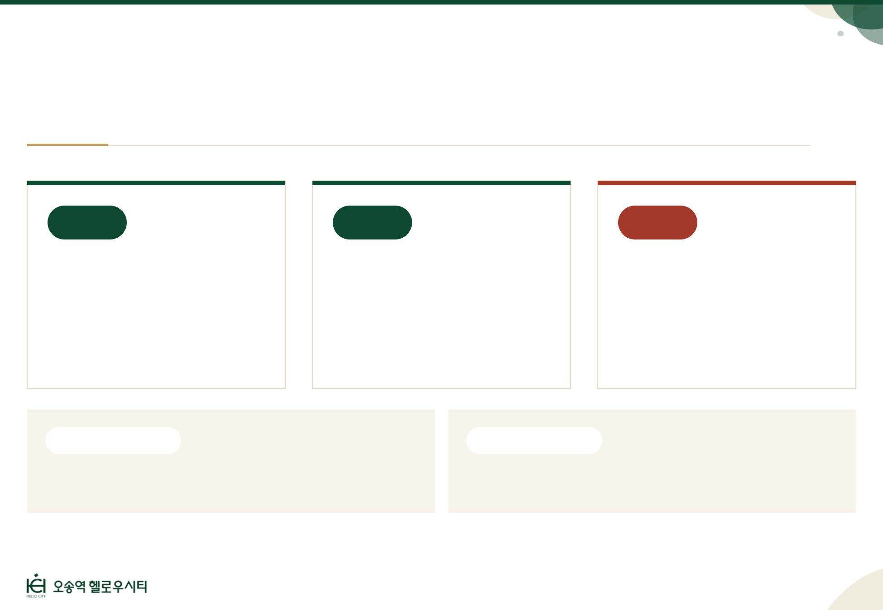
CHAPTER 02 · 오송역 헬로우시티 │ 오송역세권 하늘을 누릴 단 480명
세대 전체가 무주택이거나
세대원 1명의 85㎡ 이하 1채까지만 가능
가능
가능
불가
세대 전원 무주택
1명만 85㎡ 이하 1채
85㎡ 초과 또는 2채 이상
본인·배우자·같은 등본의 직계가족
모두 집이 없음
예: 본인 명의 전용 84㎡ 아파트 1채,
나머지 무주택
예: 본인 1채 + 같은 등본 부모 1채 =
세대 2채
주택 수에 포함
유지 기간
분양권 등 ‘당첨자 지위’(승계 포함)도 1채로 계산
조합설립인가 신청일부터 입주 가능일까지 계속 유지
근거: 주택법 시행령 제21조 제1항 제1호 가목, 주택법 시행규칙 제8조, 주택공급에 관한 규칙 제2조 제7호 (당첨자)
31

Slide 32
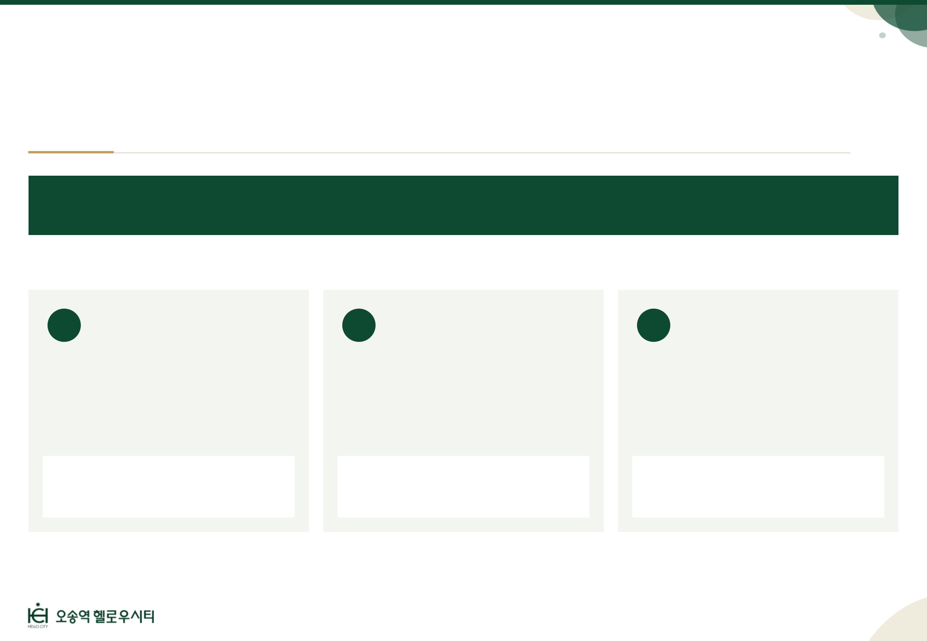
CHAPTER 02 · 오송역 헬로우시티 │ 오송역세권 하늘을 누릴 단 480명
세대 전체가 무주택이거나 세대원 1명의 85㎡ 이하 1채까지만
본인 의지 상관없이 주택 취득될 경우 구제하는 취지
원칙 분양권 등을 보유해도 주택을 소유한 것으로 봅니다 주택법 시행규칙 제8조 ①
상속·유증·혼인으로 주택을 취득했다면, 6개월 안에 처분하면 무주택으로 인정
1
무주택 세대가 주택 취득
2
1주택 세대가 추가 취득
3
그 밖의 경우
상속·유증·혼인으로 주택을 취득한
경우
세대원 1명이 85㎡ 이하 1채 보유
중, 상속·유증·혼인으로 85㎡ 이하
전매제한 주택을 취득한 경우
「주택공급에 관한 규칙」 제53조 준용
6개월 내 취득 주택 처분 →
무주택 인정
6개월 내 기존주택 처분 →
기존주택 미소유1
다음 장 12가지 예외 확인
1. 기존주택도 전매제한 대상이면, 두 주택 중 전매제한이 먼저 끝나는 날부터 6개월 이내 처분. 6개월은 부적격 통보일 기준. 근거: 주택법 시행규칙 제8조
32

Slide 33
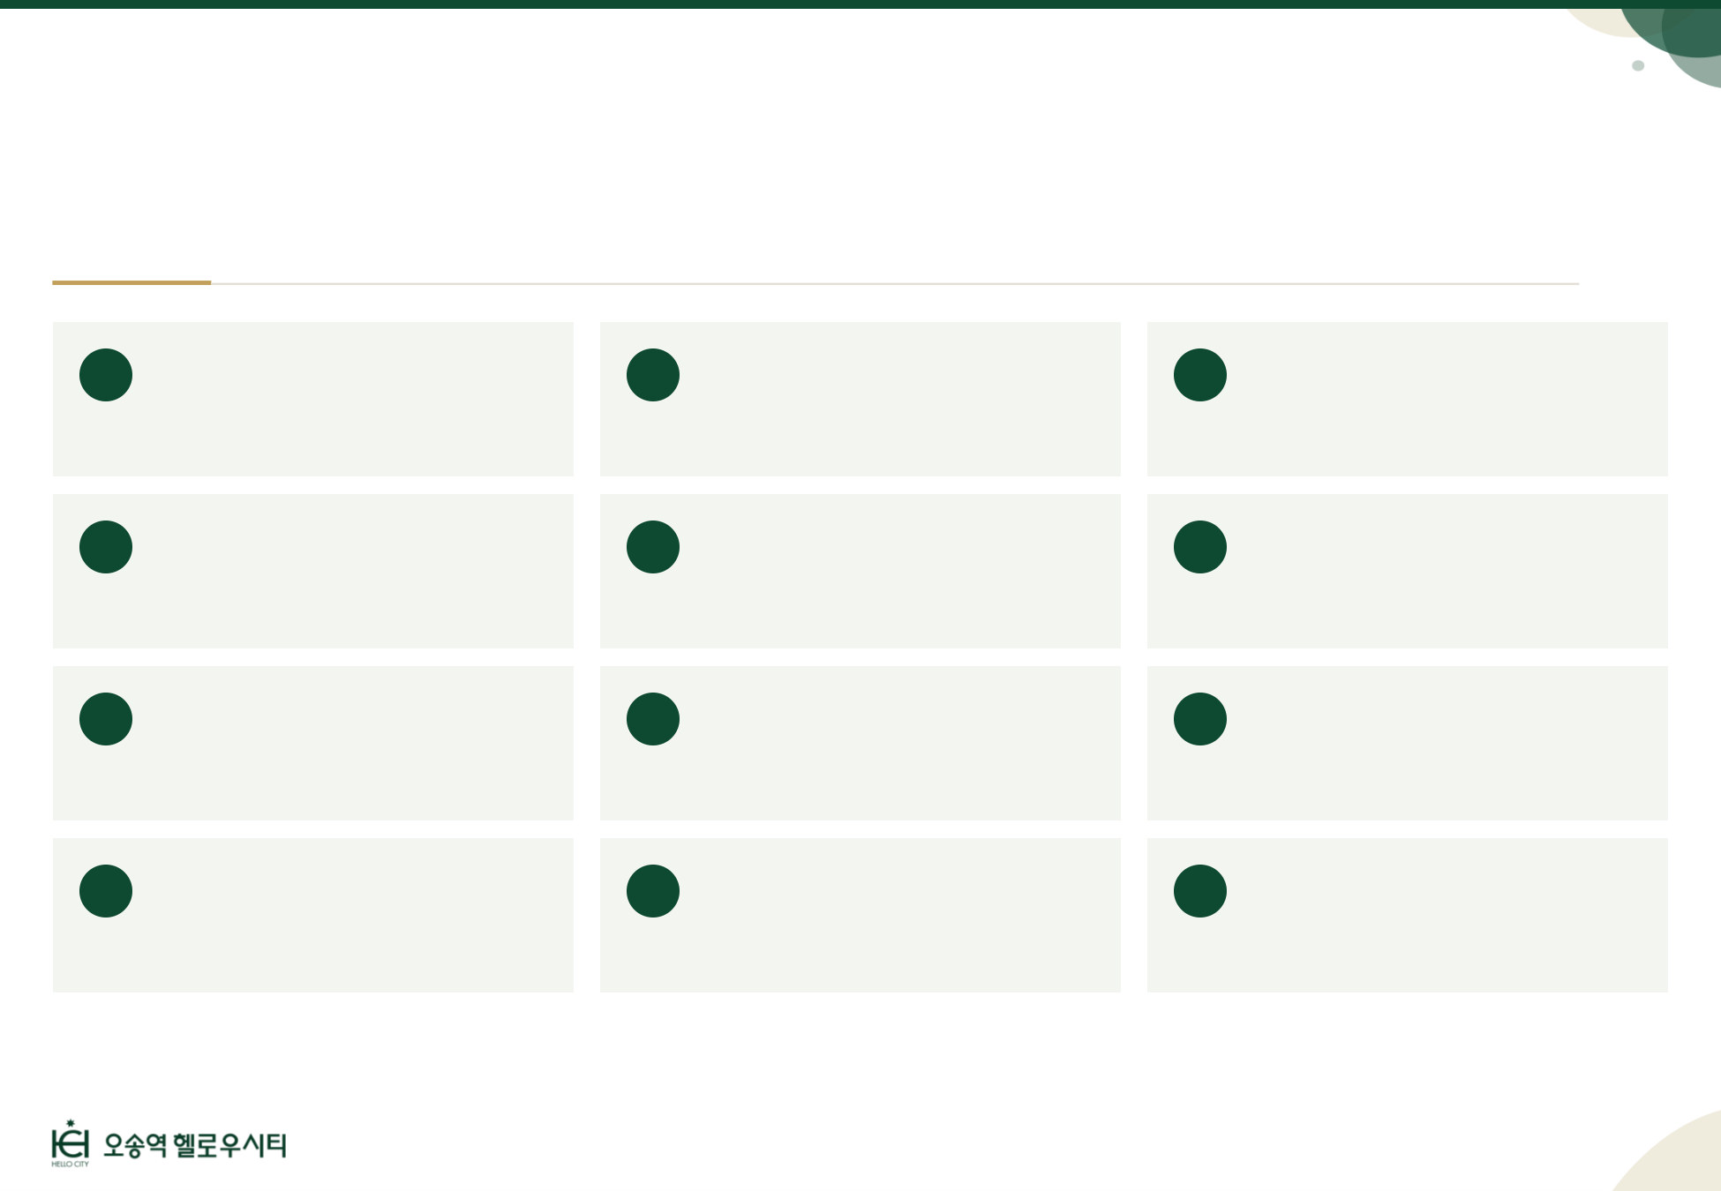
CHAPTER 02 · 오송역 헬로우시티 │ 오송역세권 하늘을 누릴 단 480명
주택이 있어도 무주택으로
인정되는 12가지 경우
1
상속 공유지분
2
비도시·면 단독주택
3
주택사업자 분양 주택
부적격 통보 후
3개월 내 지분 처분
노후·소형 등 단독주택
거주 후 타지역 이주
분양 완료, 또는
통보 후 3개월 내 처분
4
근로자 숙소용 주택
5
20㎡ 이하 소형주택
6
60세 이상 부모 소유
사업자 직원 숙소
정부시책 근로자 공급 주택
세대가 주택·분양권
1호만 소유
부모·배우자 부모 명의
주택·분양권
7
폐가·멸실·타용도
8
무허가건물
9
소형·저가 주택 1호
통보 후 3개월 내
멸실 또는 공부 정리
건축 당시 적법 건물임을
소유자가 증명
아파트 60㎡·1억 이하
그 외 85㎡·3억 이하
10 선착순 잔여세대 분양권
11 피해 임차인 경매 매수
12 2024년 취득 임차주택
잔여 주택 선착순 공급분
(매수자 제외)
보증금 미반환
85㎡·1.5억 이하 주택
생애최초, 60㎡·2억 이하
1년 이상 거주
수도권 기준: 1억 → 1억 6천만원, 3억 → 5억원, 1.5억 → 3억원, 2억 → 3억원. 근거: 「주택공급에 관한 규칙」 제53조
33

Slide 34
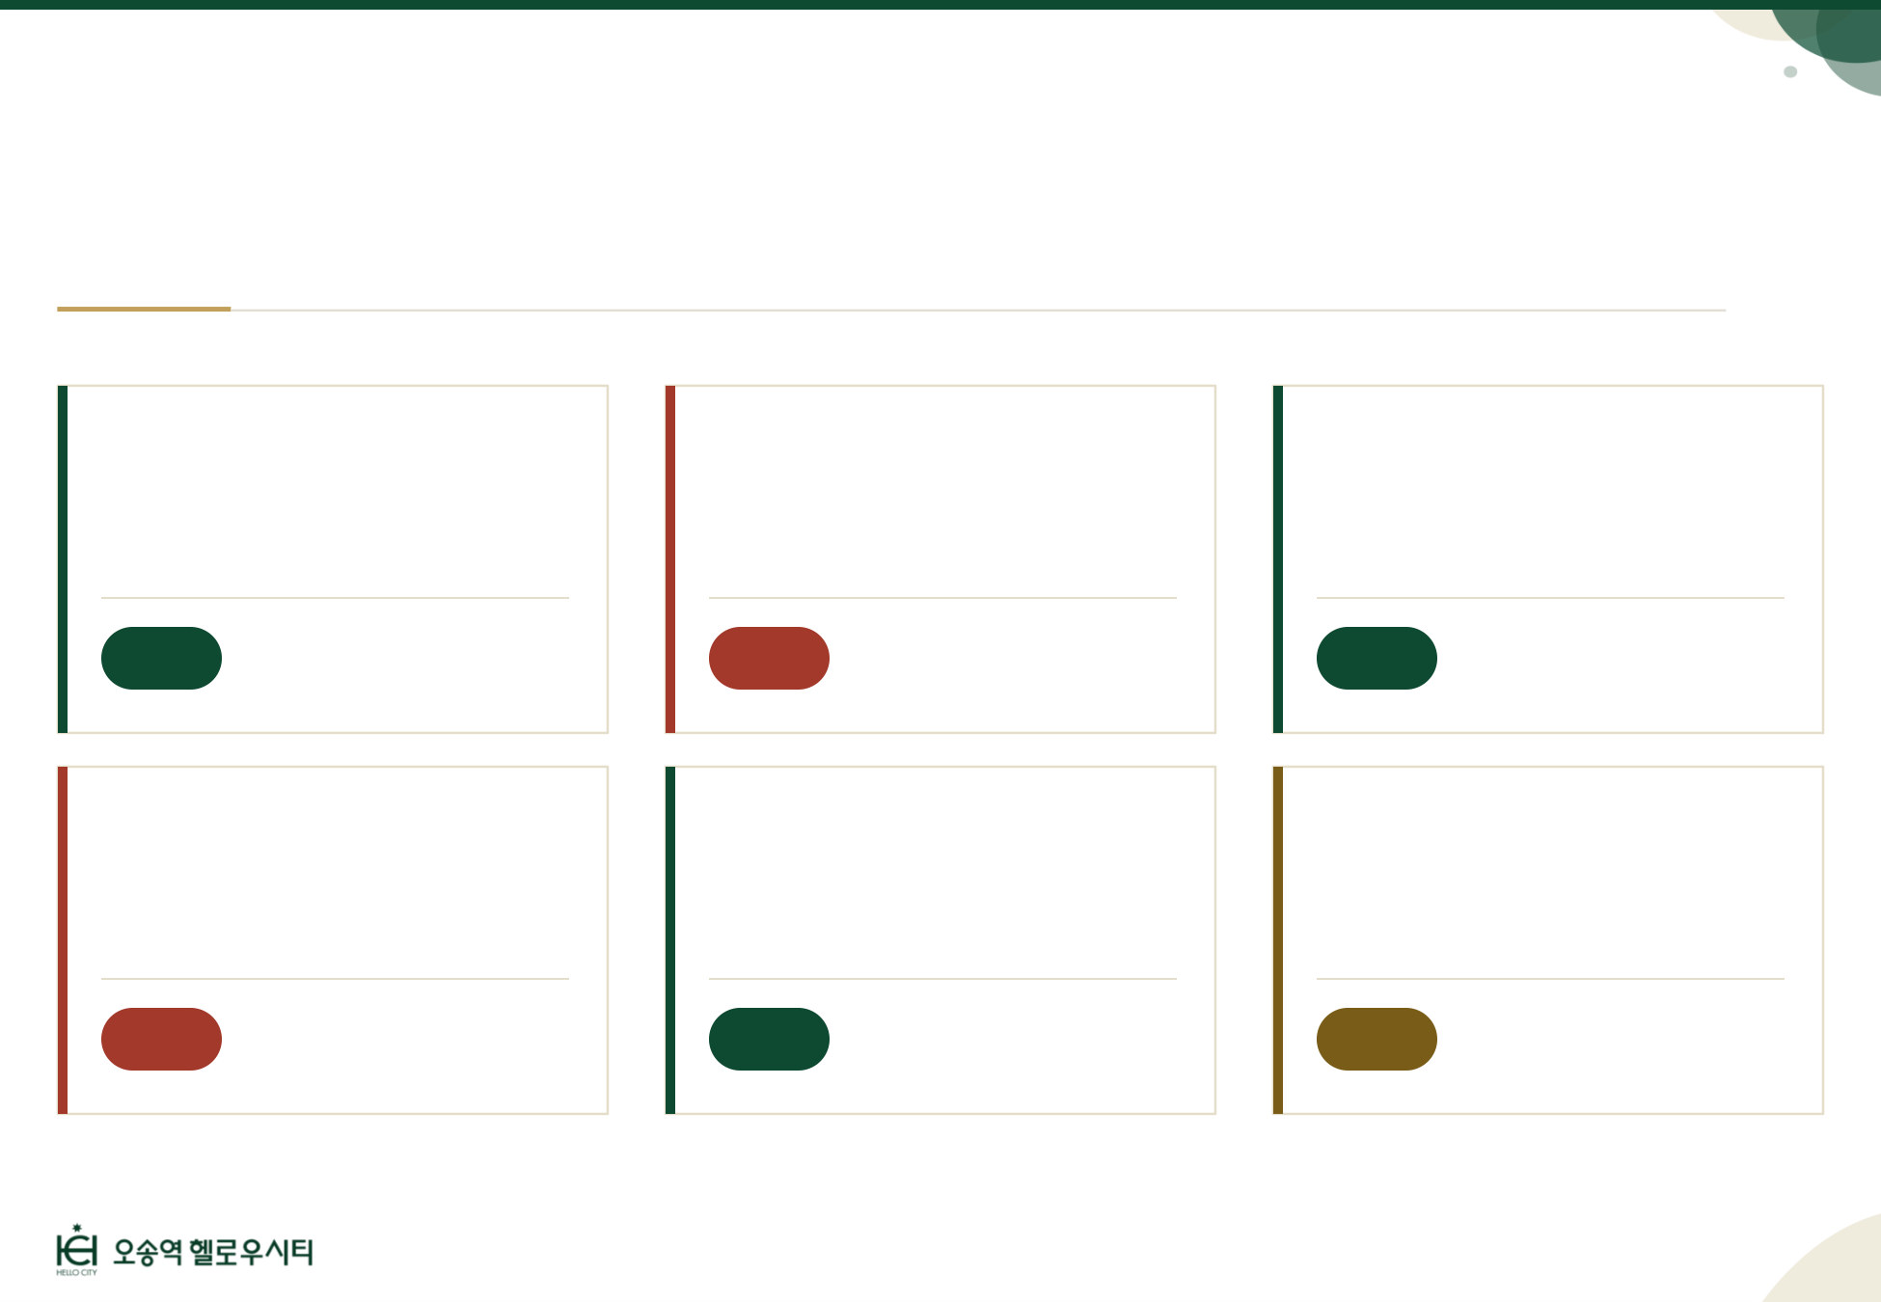
CHAPTER 02 · 오송역 헬로우시티 │ 오송역세권 하늘을 누릴 단 480명
헷갈리는 6가지 사례, 핵심은 하나
‘같은 등본의 직계가족·배우자’인가
CASE 1
CASE 2
CASE 3
같은 등본의 친형이 아파트 2채 소유,
본인은 무주택
같은 등본의 아버지가 전용 102㎡
아파트 1채 소유
배우자가 직장 때문에 다른 주소,
배우자 명의 59㎡ 1채
가능
형제자매는 세대원이 아님
불가
세대원이 85㎡ 초과 소유
가능
배우자 포함, 85㎡ 이하 1채
CASE 4
CASE 5
CASE 6
본인 59㎡ 1채, 같은 등본의 아들도
59㎡ 1채
다른 등본에 사는 부모님이 주택 3채
소유
가입 후 입주 전, 집 있는 부모님을
등본에 전입
불가
세대 합산 2채
가능
따로 사는 부모는 제외
주의
유지 요건 위반 위험
※ 교육용 예시이며, 최종 자격은 조합설립인가 시 관할 지자체의 주택소유 전산검색 결과로 확정됩니다.
34

Slide 35
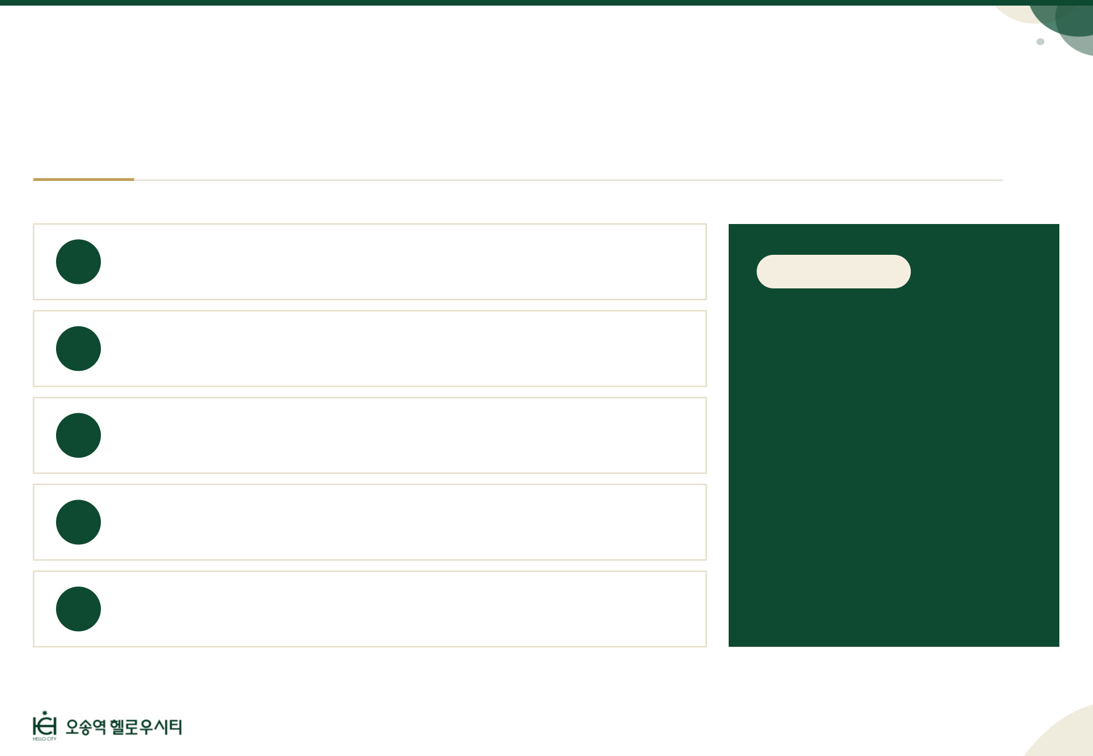
CHAPTER 02 · 오송역 헬로우시티 │ 오송역세권 하늘을 누릴 단 480명
상담 전 5가지만 확인하면
자격 문제 없이 계약까지
01
주민등록표등본 발급
본인 세대, 세대원 관계가 보이도록 발급
고객 안내 멘트
“세대원 전원의 주택을 입주할
때까지 함께 봅니다.
02
배우자 등본 확인
주소가 다르면 배우자 등본도 함께 받기
등본에 가족을 올리거나 집을
사기 전에는 꼭 먼저 상담해
주세요.”
03
세대원별 주택·분양권
직계가족·배우자 명의 주택과 당첨 이력 확인
04
전용면적 확인
공급면적이 아닌 ‘전용’ 85㎡ 기준
05
다른 조합 가입 여부
본인·배우자 모두 타 조합원이 아닌지 확인
최종 자격: 조합설립인가 시 관할 지자체
전산검색으로 확정
35

Slide 36
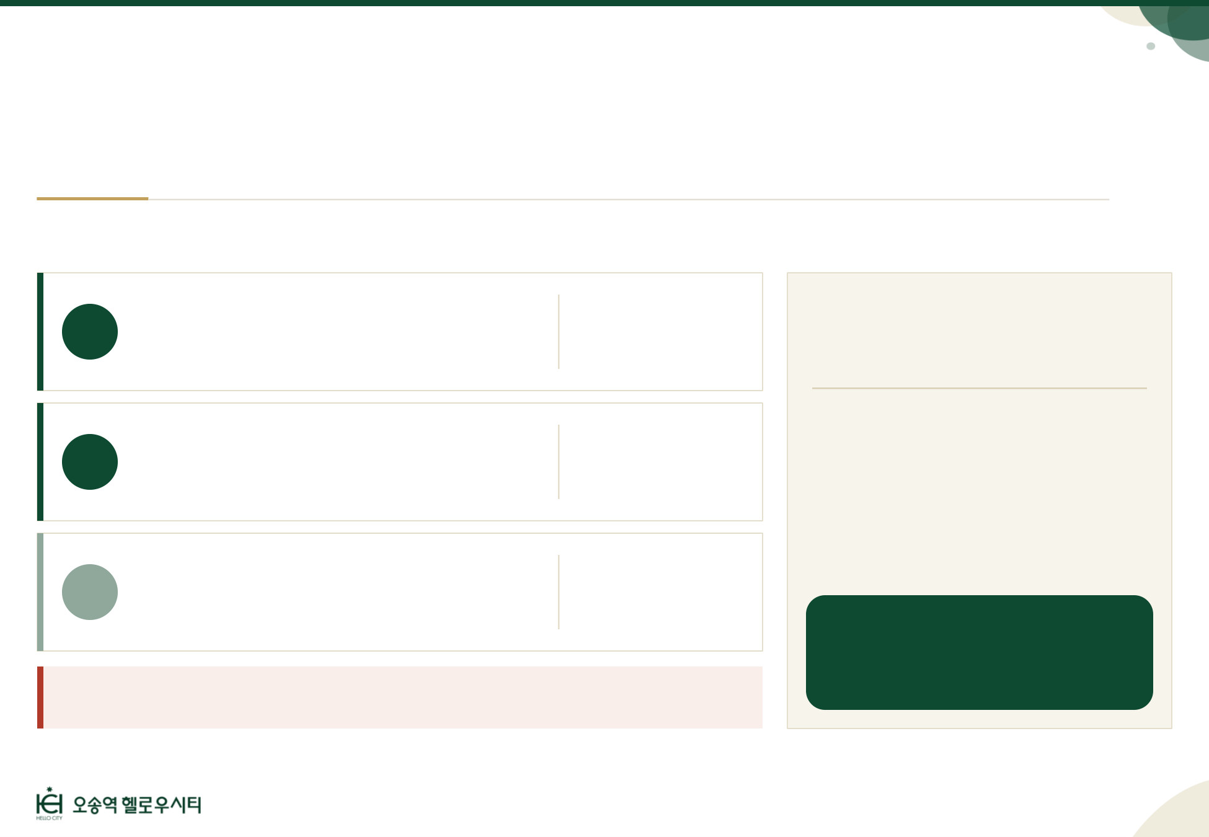
CHAPTER 02 · 오송역 헬로우시티 │ 오송역세권 하늘을 누릴 단 480명
상속·유증·혼인으로 생긴 집은 6개월 안에 처분하면 유지
직접 산 집은 유예 없이 바로 자격 상실
처분기간 · 주택법 시행규칙 제8조 ②
소명기간
상속·유증·혼인으로 집을 취득
6개월
법정 기간 없음
1호
취득한 그 집을 처분하면 무주택으로 봄
통보일부터
조합 규약·계약서·공고로 정함
일반청약
7일 이상 (공급규칙 제52조)
85㎡ 이하 1채 세대 + 상속 등 추가
6개월
2호
추가 집이 전매제한(85㎡ 이하)이면 기존 집 처분,
둘 다 전매제한이면 빠른 종료일부터
통보일부터
지역주택조합
인가청 전산검색 3회만 규정
설립인가·사업승인·사용검사
그 밖의 경우
제53조
3호
청약 기준 그대로 (공유지분·폐가·멸실 등)
공급규칙 준용
오송 C17 공고 13번 ④
부적격 통보일부터 1개월 이내
매매로 직접 산 집은 유예 없음 → 취득 즉시 부적격
근거: 주택법 시행규칙 제8조 제2·3항(2026.6.23 시행), 주택공급에 관한 규칙 제52·53조, 오송 C17 조합원 모집공고. 기간은 사업주체의 부적격 통보일부터 계산
36

Slide 37

청주, 오송의 폭발적 인구 증가
Chapter
03
젊은도시, 오송신도시
흥덕구 주택가격 상승률 약 120%
충청권 내 미분양 최저, 청주
폭발적 인구증가, 부동산 시장 급성장!
청주시 주택시장과 수요
청주시는 지금 공급 부족
오송의 청약 경쟁률
청주 주택 공급의 최적기, 오송역 헬로우시티
[대외비] *본 자료의 저작권은 주식회사 팍스디앤엠에 있으며, 무단 복제 및 외부 유출은 절대 불가합니다.
37

Slide 38
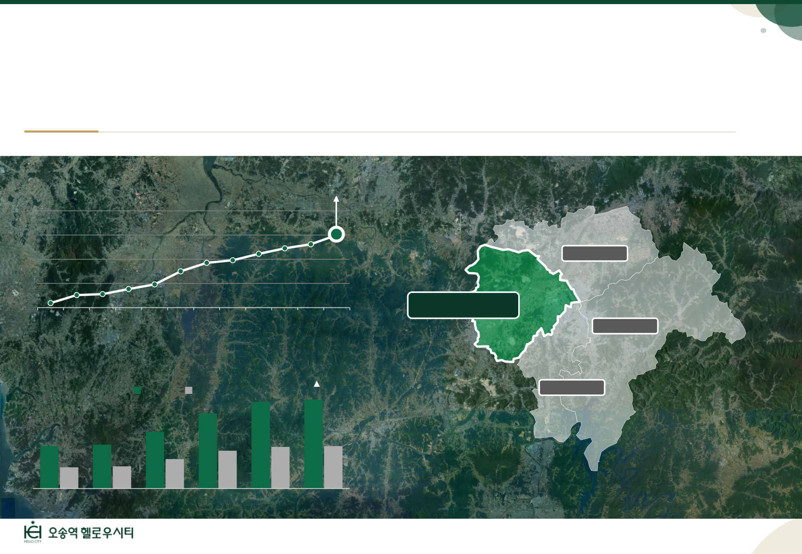
CHAPTER 03 · 청주시 주택시장과 수요 │ 청주, 오송의 폭발적 인구 증가
청주시는 폭발적 인구증가로 89만, 특례시 목표로 100만 향해 진격 중
특히, 오송은 대규모 개발에 따라 5년 전 대비 인구 ‘2배’ 증가
’26년, 청주시 인구 89만명 돌파!
85.22만명
84.50만명
청원구 18.6만
83.19만명
83.56만명
흥덕구 29.4만
'15y
'16y
'17y
'18y
'19y
'20y
'21y
'22y
'23y
'24y
'25y
'26y
상당구 19.3만
오송읍 인구, 5년 만에 2배 증가!
인구수
세대수
50,489
서원구 18.8만
24,178
24,051
12,059
2021
2022
2023
2024
2025
2026.07
[출처 : 청주시청]
38

Slide 39
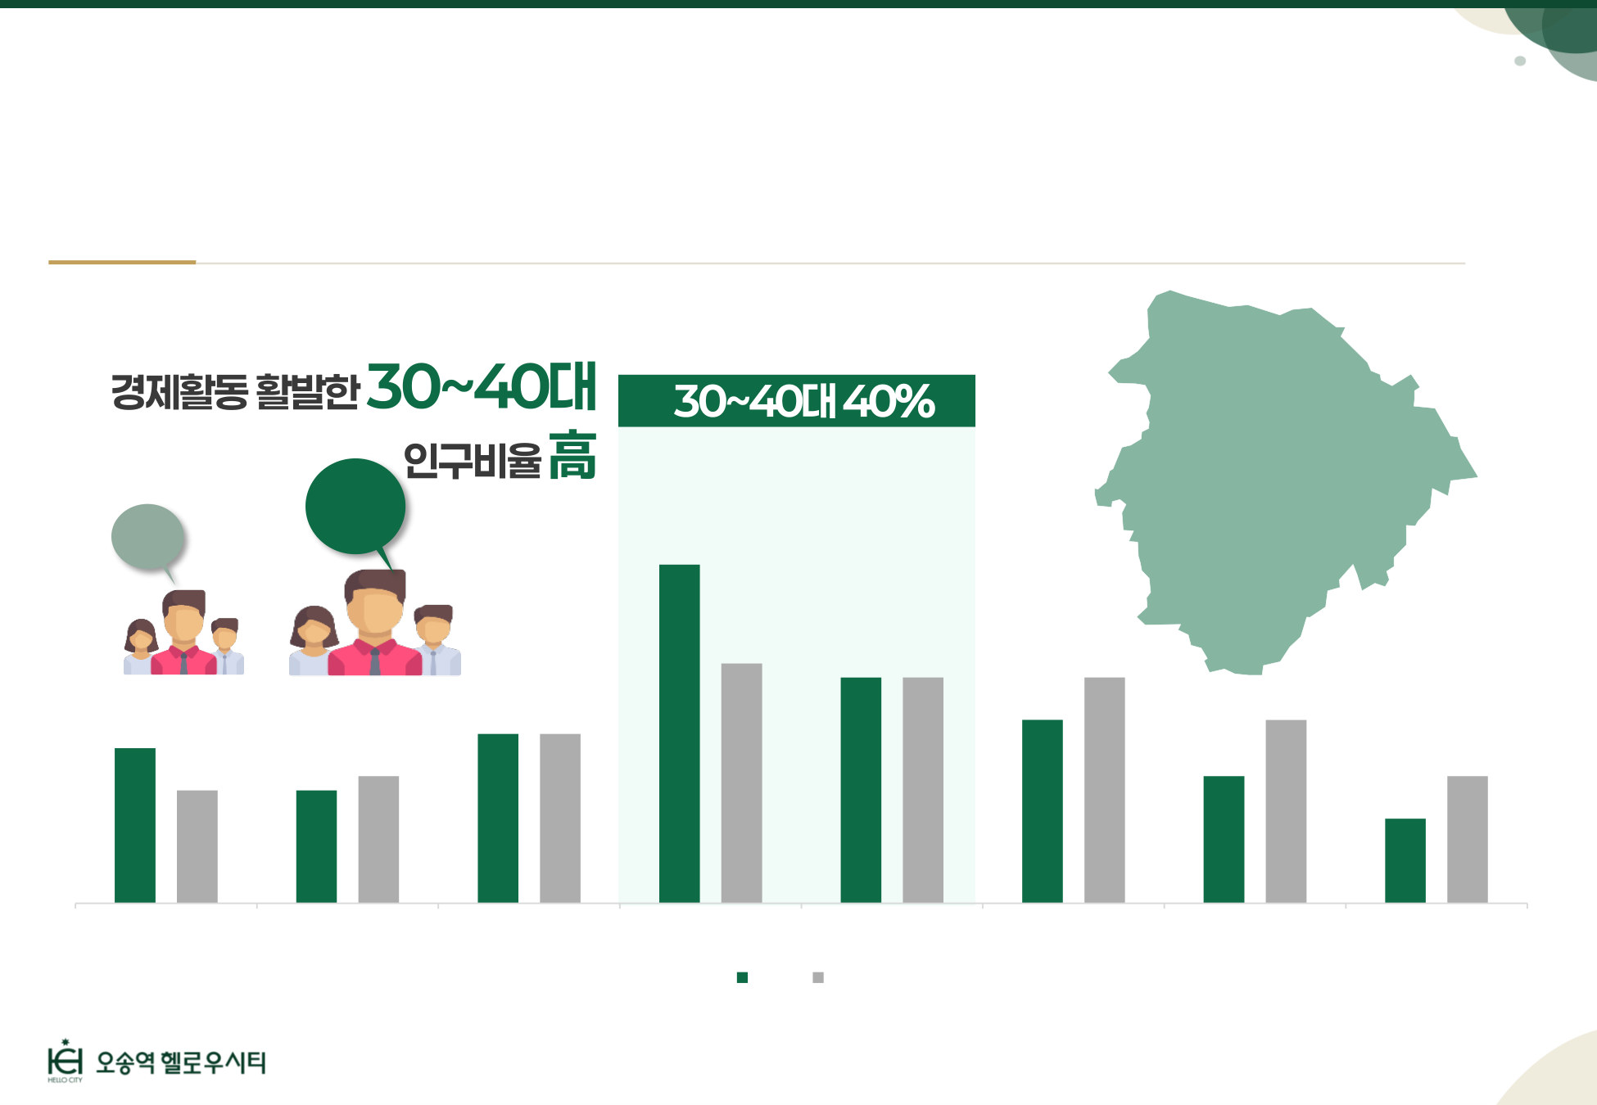
CHAPTER 03 · 청주시 주택시장과 수요 │ 젊은도시, 오송신도시
오송의 연령대별 인구 비율, 30~40대 40%, 젊은 첨단산업 도시
특히 30대 청년층 비율 24%로, 첨단산업도시 개발의 인적 기반 확보
오송
40%
흥덕구
흥덕구
오송 ·
33%
24%
17%
16%
16%
16%
12%
12%
13%
13%
11%
8%
8%
9%
9%
9%
6%
10대 미만
10~19세
20~29세
30~39세
40~49세
50~59세
60~69세
70대 이상
오송
흥덕구
[출처 : 청주시청]
39

Slide 40
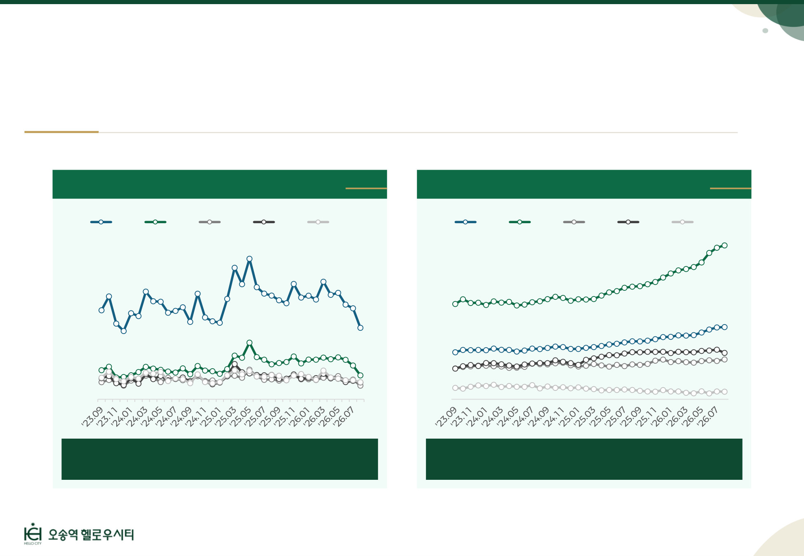
CHAPTER 03 · 청주시 주택시장과 수요 │ 흥덕구 주택 가격 상승률 120%
늘어나는 인구에 따라 주택수요 급증 중, 흥덕구 거래량 상위권 지속
청주 전반, 가격 역시 상승세 → 흥덕구 주택가격은 약 120% 상승
청주시 주택 거래량 추이
청주시 주택가격 추이
청주시
흥덕구
청원구
상당구
서원구
청주시
흥덕구
청원구
상당구
서원구
1600
1400
1200
1000
800
600
400
200
0
가격상승에 다소 감소, 흥덕구 거래량 최상위
3년 전 대비 주택 매매가 약 120% 상승
[출처 : REPS]
[출처 : 호갱노노]
40

Slide 41
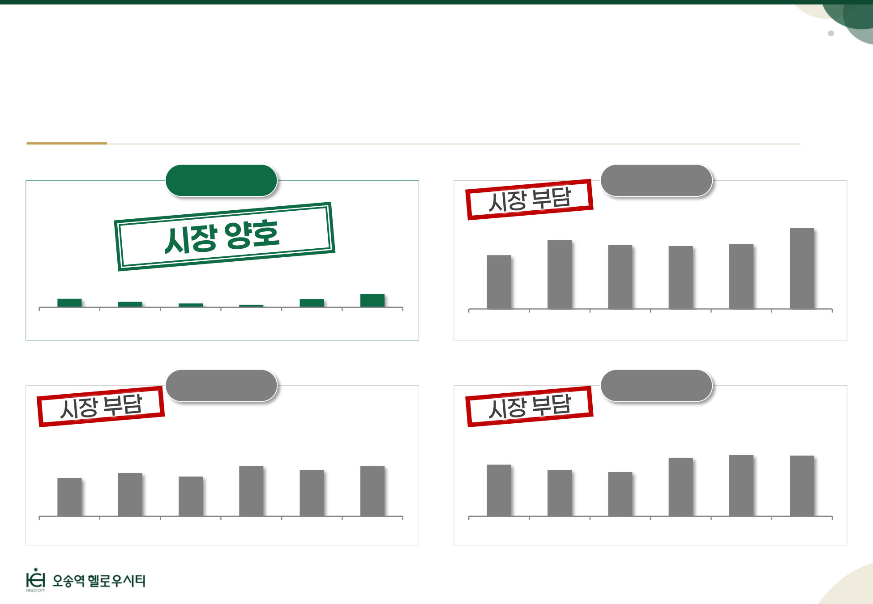
CHAPTER 03 · 청주시 주택시장과 수요 │ 충청권 내 미분양 최저, 청주
가격 상승세에도 다양한 개발호재와 미래가치로 분양시장도 우수
충청권 주요 도시 비교 시 청주는 미분양 물량 최저, 신규공급 시장 양호
청주시
천안시
3,361
3,939
2,614
3,113
3,060
3,162
346
218
154
103
333
543
'26.1
'26.2
'26.3
'26.4
'26.5
'26.6
'26.1
'26.2
'26.3
'26.4
'26.5
'26.6
대전시
아산시
2,038
2,044
2,091
2,365
2,483
2,455
1,549
1,752
1,604
1,886
1,884
1,789
'26.1
'26.2
'26.3
'26.4
'26.5
'26.6
'26.1
'26.2
'26.3
'26.4
'26.5
'26.6
[출처 : 각 시별 홈페이지]
41

Slide 42
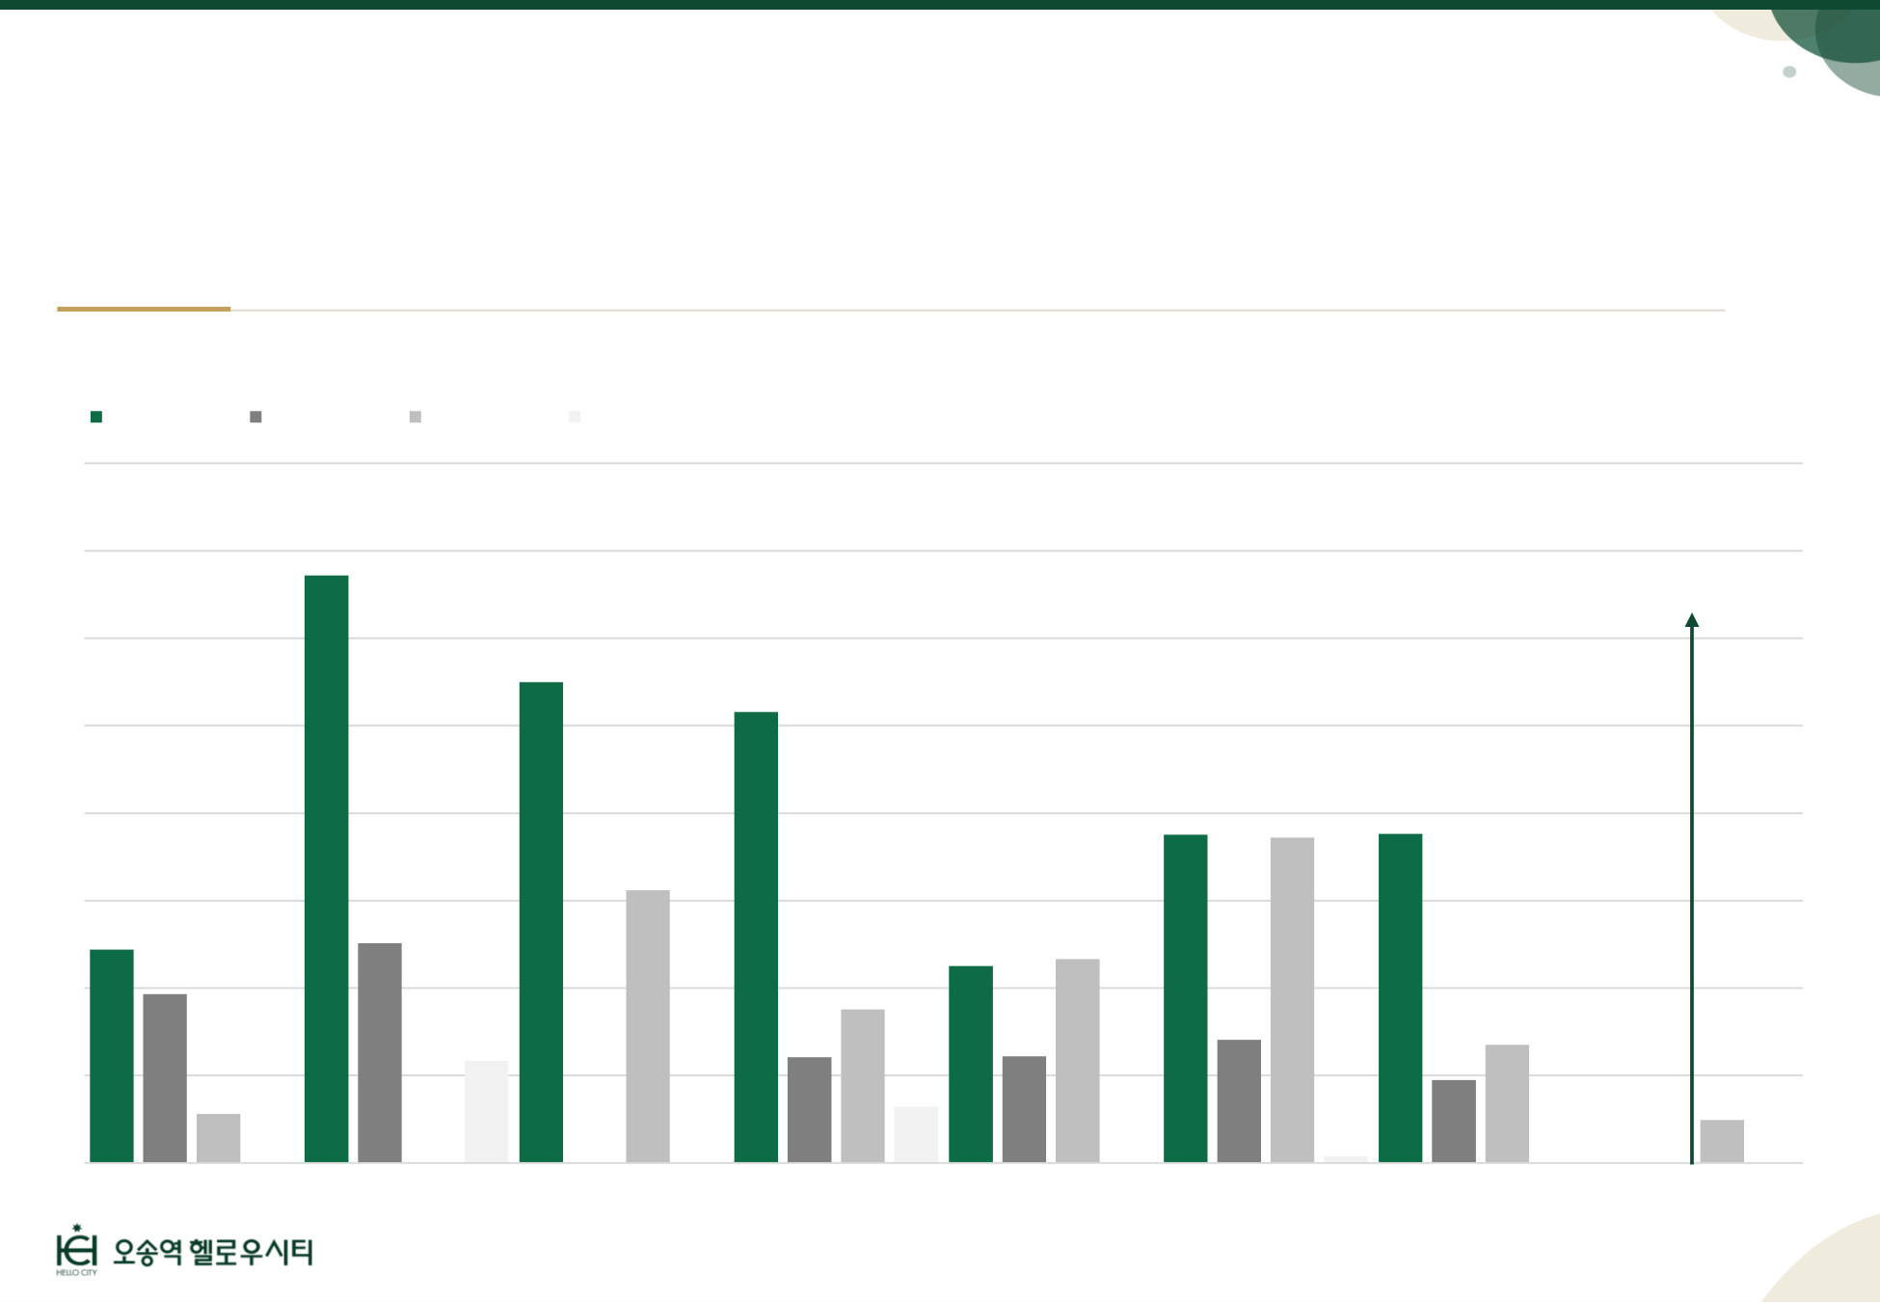
CHAPTER 03 · 청주시 주택시장과 수요 │ 청주시는 지금 공급 부족
또한, 급격히 유입되는 인구 대비 흥덕구 미래 공급물량은 부족한 상황
’26년 외 ’27년 이후 흥덕구 공급계획 無 → 주택가격 상승여력 뒷받침
청주시흥덕구
청주시상당구
청주시서원구
청주시청원구
[출처 : REPS]
6,719
현재 2027년 이후 흥덕구 신규공급 계획 無
5,498
5,156
3,755
3,719
3,765
3,120
2,441
2,514
2,251
2,330
1,930
1,755
1,168
1,211
1,220
1,407
1,351
949
562
644
492
80
'20y
'21y
'22y
'23y
'24y
'25y
'26y
'27y
42

Slide 43
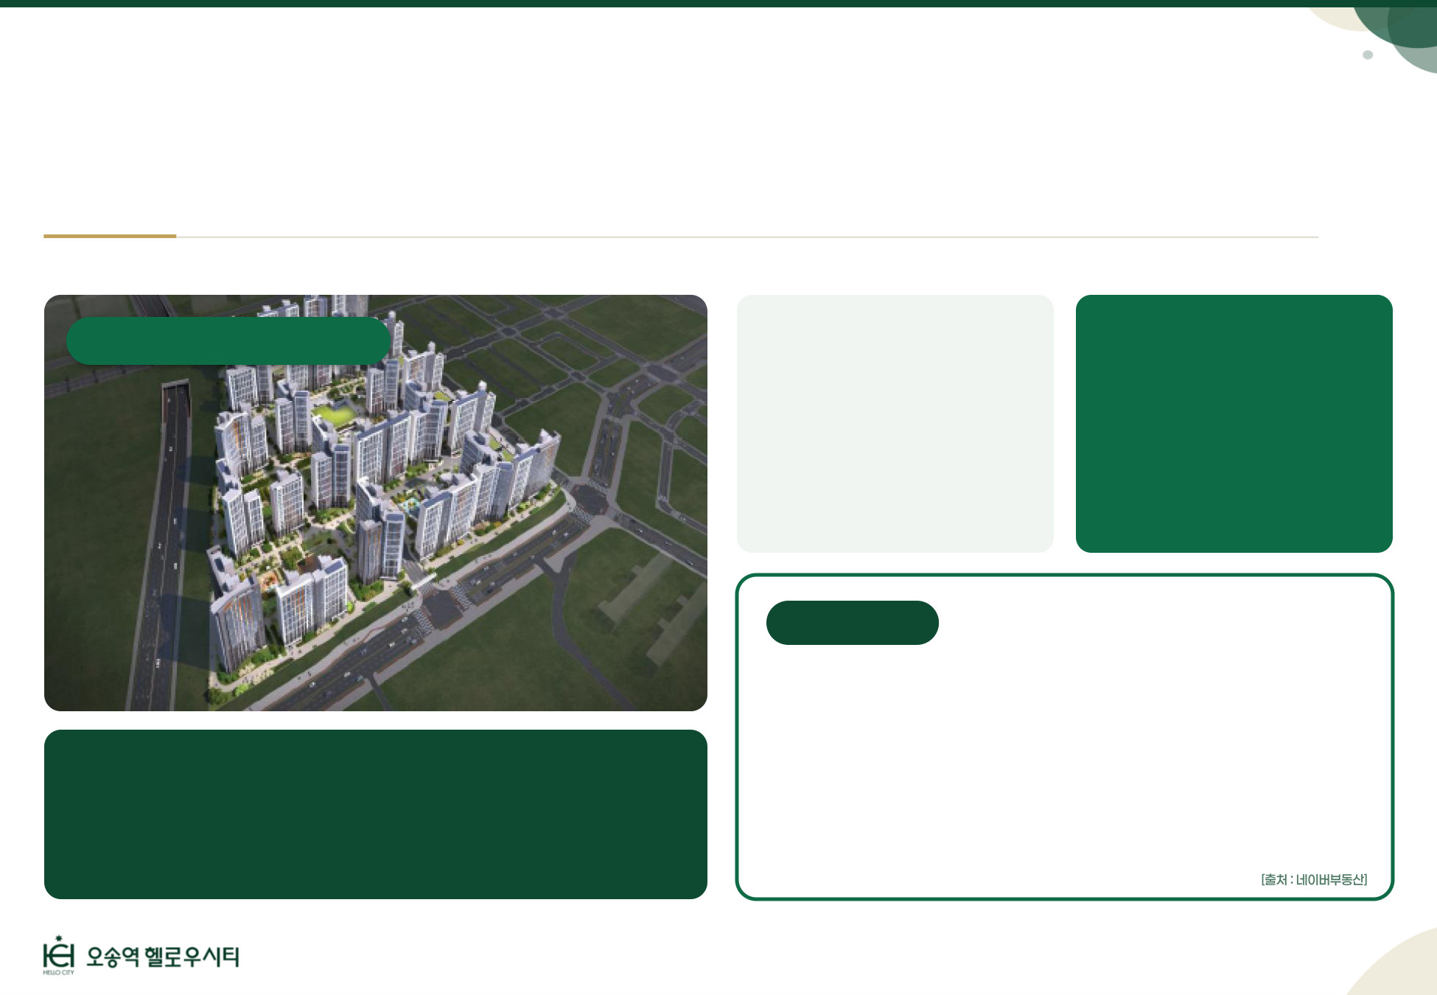
CHAPTER 03 · 청주시 주택시장과 수요 │ 오송역세권 분양 성공 사례
’26년 1월 공급된 오송역세권 ‘힐스테이트’ 민간임대분 200세대,
청약 34,523건 접수, 조합의 입주권은 프리미엄 9,000만원 호가
힐스테이트 오송역퍼스트
청약 접수건
청약 경쟁률
34,523건
172.6:1
200가구 모집 기준
2026.01. 즉시 완판
59㎡ ~ 84㎡
2027년 2월 입주 예정
현재 조합원 입주권 프리미엄 호가
P 7,000~9,000만원
오송역세권도시개발사업 지구 내 ‘26년 1월 신규공급
총 2,094세대 | 지역주택조합 1,593 + 민간임대 501
’26년 1월 민간임대 중 우선공급 외 200세대 공개모집
43

Slide 44
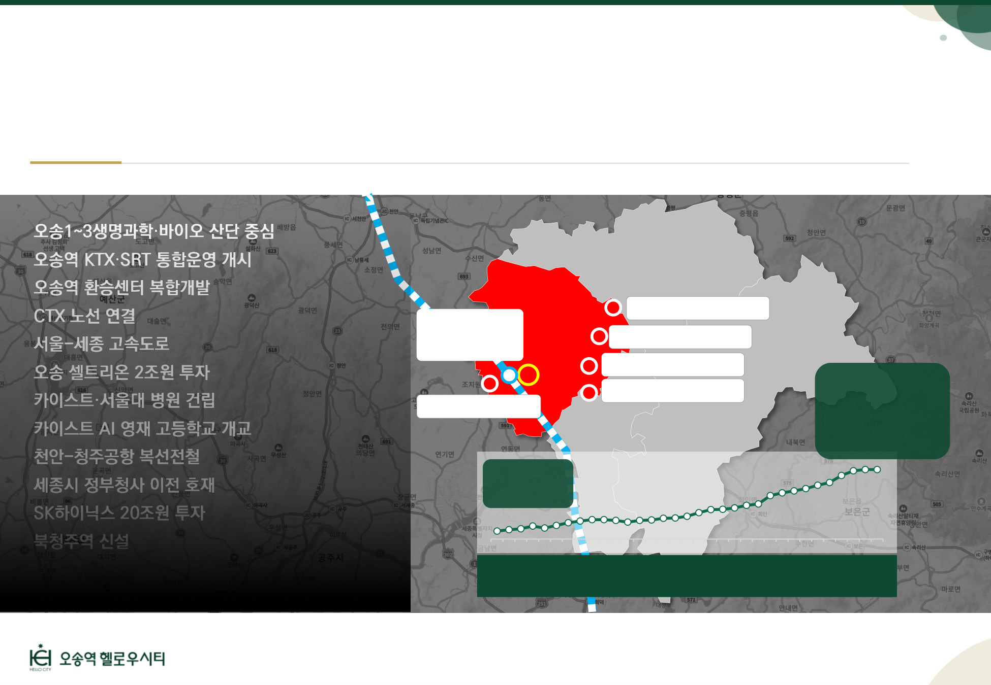
CHAPTER 03 · 청주시 주택시장과 수요 │합리적 가격
가격상승·공급부족 상황 속 구축 리딩단지 84㎡ 매매가 7~10억대[상승 중]
오송역 헬로우시티, 복수의 대규모 개발호재 속 84㎡ 6억대 공급 예정
청원구
약 4억대
테크노푸르지오 7.5억
오송역 헬로우시티
복대동두산위브 10.5억
6억대
흥덕구
힐스테이트2차 8.7억
가경 아이파크 8.0억
’26년 9월
1,208만원
오송서한이다음 7.0억
서원구
약 3억대
상당구
약 5억대
약 20% ▲
’24년 1월
1,024만원
하나하나 거대한 개발호재, 흥덕구 집중!
흥덕구 주택 가격 급상승 중
흥덕구 평균 매매가, 2년여간 약 120% 상승
[출처 : 호갱노노]
44

Slide 45
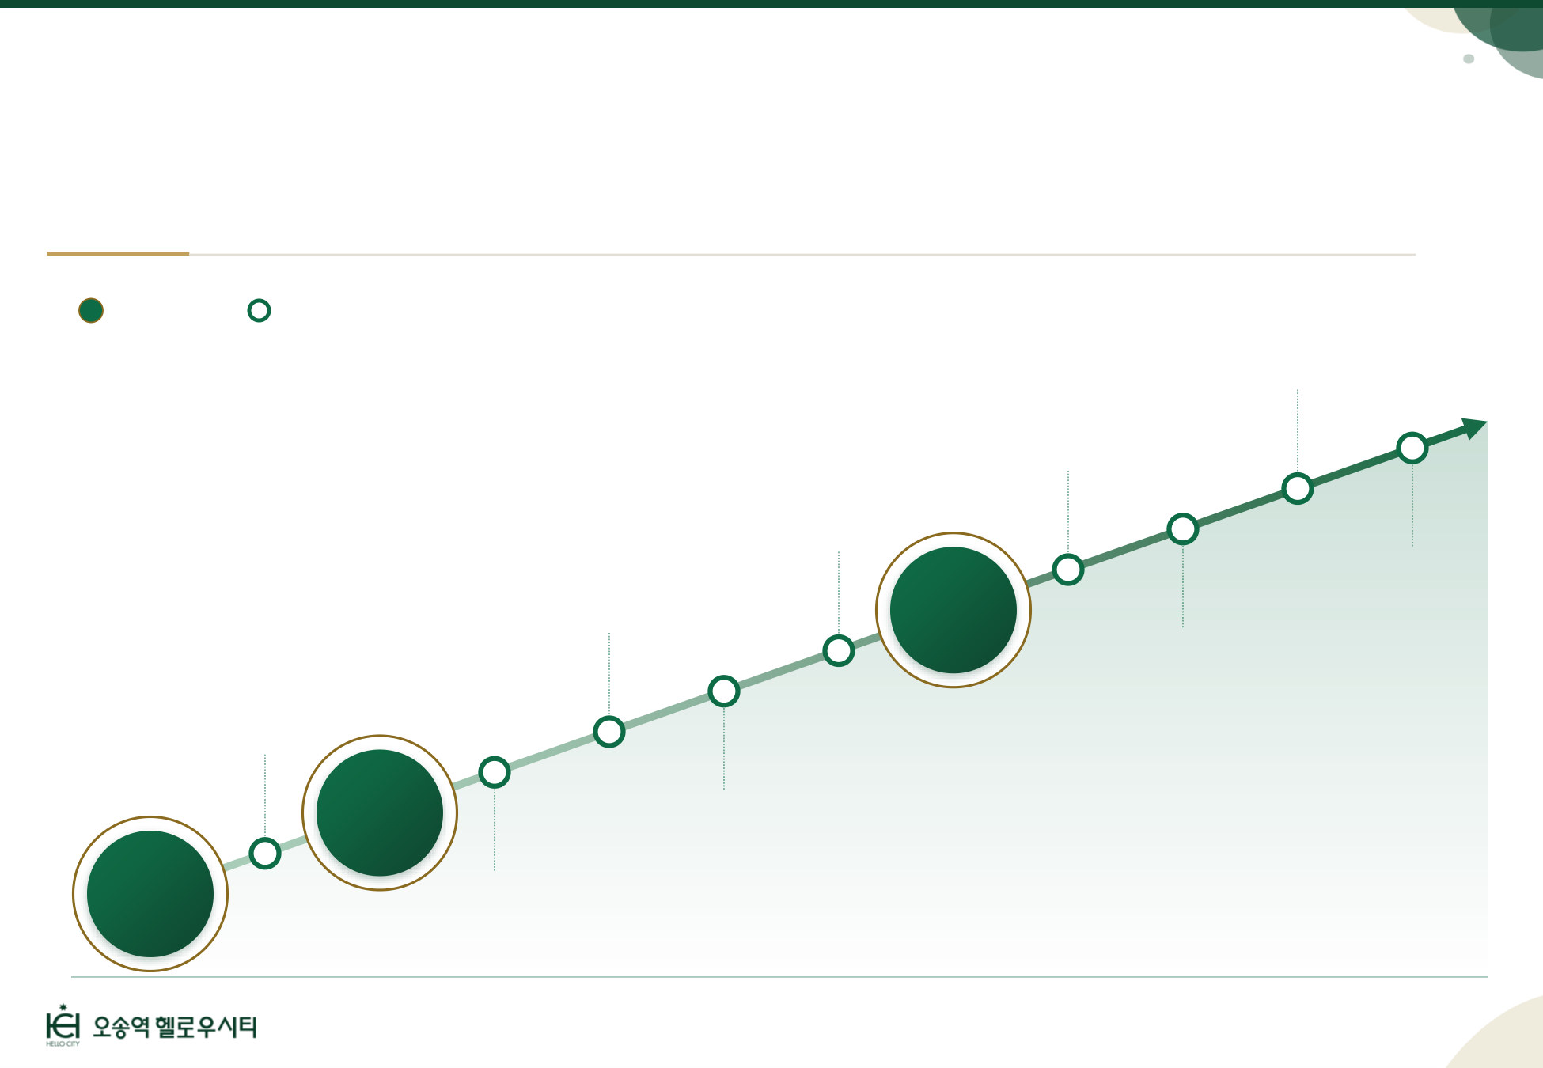
CHAPTER 03 · 청주시 주택시장과 수요 │헬로우시티 반등 포인트
‘오송역 헬로우시티’는 전국적 개발호재의 중심에 있습니다.
이제 충북도민, 청주시민은 물론 임직원 여러분과 함께 시작합니다.
사업 일정
지역 개발 호재
모집부터 입주, 입주 후까지 이어질 대규모 개발호재,
궁평지구
도시개발사업
헬로우시티의 끝없는 미래가치!
카이스트
바이오메디컬
캠퍼스타운
셀트리온
2조원 투자 지속
오송역
환승센터
복합개발
CTX
입주
개통
서울대 R&D
임상병원
AI BIO
영재학교 개교
사업계획
유통상업용지
승인
개발
조합설립
CTX
인가
착공
45

Slide 46
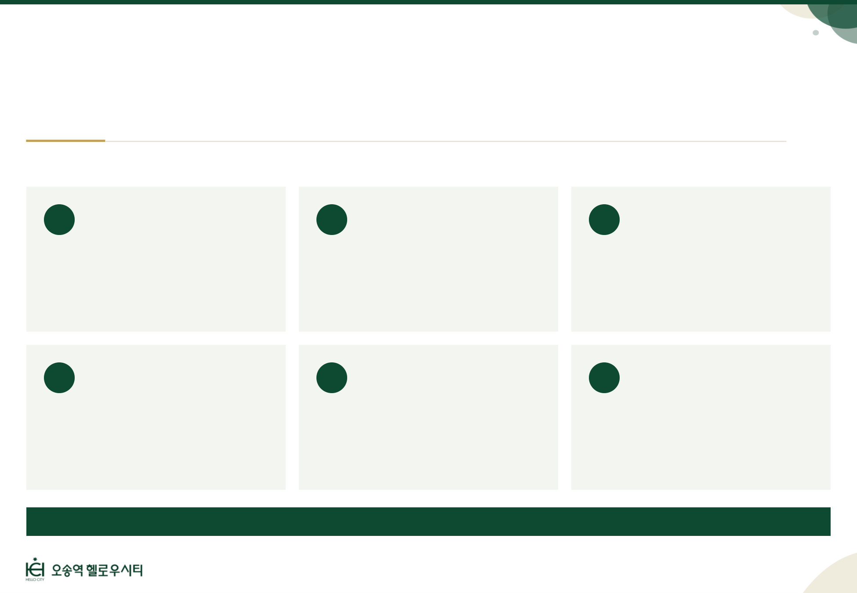
CHAPTER 0# · 운영규칙
반드시 지켜야 할, 헬로우시티 운영 규칙
1
지휘체계 엄수
2
허위 내용 브리핑, 인터넷
유포 절대 금지
3
주차 구역
지휘체계 위반행위 일체 불허
팀원 → 팀장 → 본부장 → 총괄 →
센터장 → 팍스디앤엠
일반분양, 토지확보율, 추가분담금,
사업기간, 시공예정사 등 현재 사실과
다른 내용
교육문화원, 또는 견본주택 기준
대로변 안쪽 도로가
4
복장 준수
5
흡연 장소 준수
6
쓰레기 배출
세미정장 등 깔끔한 복장만 허용
내부 슬리퍼 착용
외부 영업시 유니폼 착용
별도 구역 공지 예정
암롤박스 사용, 압축하여 배출
※ 기타 준수사항 발생 시 전체 공지 예정 (필독)
46

Slide 47
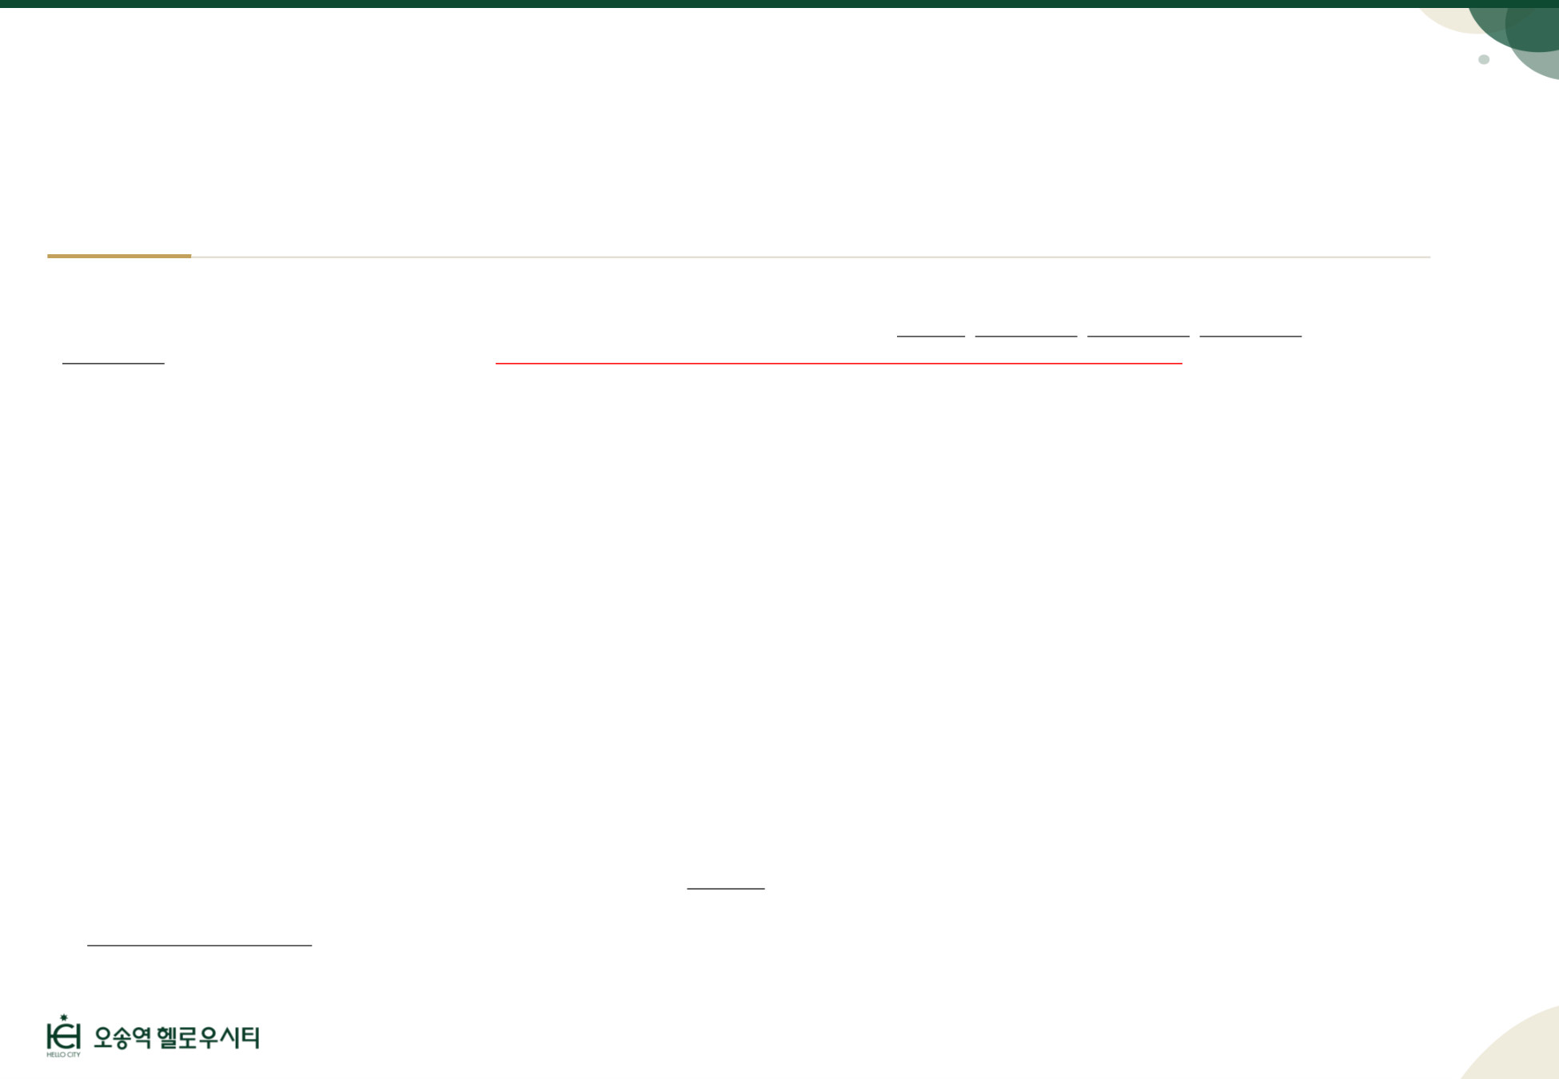
CHAPTER 0# · 운영규칙
[참고] 정보통신망법 조문 원문
제50조의9(광고성 정보 전송 위반에 대한 과징금의 부과) ① 방송미디어통신위원회는 제50조, 제50조의4, 제50조의5, 제50조의7 또는
제50조의8을 위반한 자에게 대통령령으로 정하는 매출액에 100분의 6을 곱한 금액을 초과하지 아니하는 범위에서 과징금을 부과할 수 있다.
② 방송미디어통신위원회는 제1항에 따른 과징금을 부과하는 경우에는 전체 매출액에서 위반행위와 관련이 없는 매출액을 제외한 매출액을 기준으로 과징금을
산정한다. 다만, 정보통신서비스 제공자가 정당한 사유 없이 매출액 산정 자료의 제출을 거부하거나 거짓 자료를 제출하였을 때에는 해당 정보통신서비스 제공자의
전체 매출액을 기준으로 산정하되, 해당 정보통신서비스 제공자 및 비슷한 규모의 정보통신서비스 제공자의 재무제표 등 회계자료와 가입자 수 및 이용요금 등 영업
현황 자료를 근거로 매출액을 추정할 수 있다.
③ 제2항에도 불구하고 매출액이 없거나 매출액을 산정하기 곤란한 경우로서 대통령령으로 정하는 경우에는 20억원 이하의 과징금을 부과할 수 있다.
④ 방송미디어통신위원회는 제1항에 따른 과징금을 부과하는 경우에는 다음 각 호의 사항을 고려하여야 한다.
1. 광고성 정보 전송 위반의 횟수
2. 정보통신서비스 제공자의 고의ㆍ과실 여부
3. 광고성 정보 전송 위반행위의 규모
4. 광고성 정보 전송 위반으로 인한 피해의 회복 및 피해 확산 방지 조치의 이행 여부
5. 정보통신서비스 제공자의 업무 형태 및 규모
6. 광고성 정보 전송 위반이 이용자에게 미치는 영향 및 이용자의 피해 규모
7. 광고성 정보 전송 위반행위 예방 및 신속한 대응을 위한 노력
제50조(영리목적의 광고성 정보 전송 제한) ① 누구든지 전자적 전송매체를 이용하여 영리목적의 광고성 정보를 전송하려면 그 수신자의 명시적인 사전
동의를 받아야 한다. 다만, 다음 각 호의 어느 하나에 해당하는 경우에는 사전 동의를 받지 아니한다. <개정 2016. 3. 22., 2020. 6. 9.>
1. 재화등의 거래관계를 통하여 수신자로부터 직접 연락처를 수집한 자가 대통령령으로 정한 기간 이내에 자신이 처리하고 수신자와 거래한 것과 같은 종류의 재화등에
대한 영리목적의 광고성 정보를 전송하려는 경우
2. 「방문판매 등에 관한 법률」에 따른 전화권유판매자가 육성으로 수신자에게 개인정보의 수집출처를 고지하고 전화권유를 하는 경우
47

Slide 48
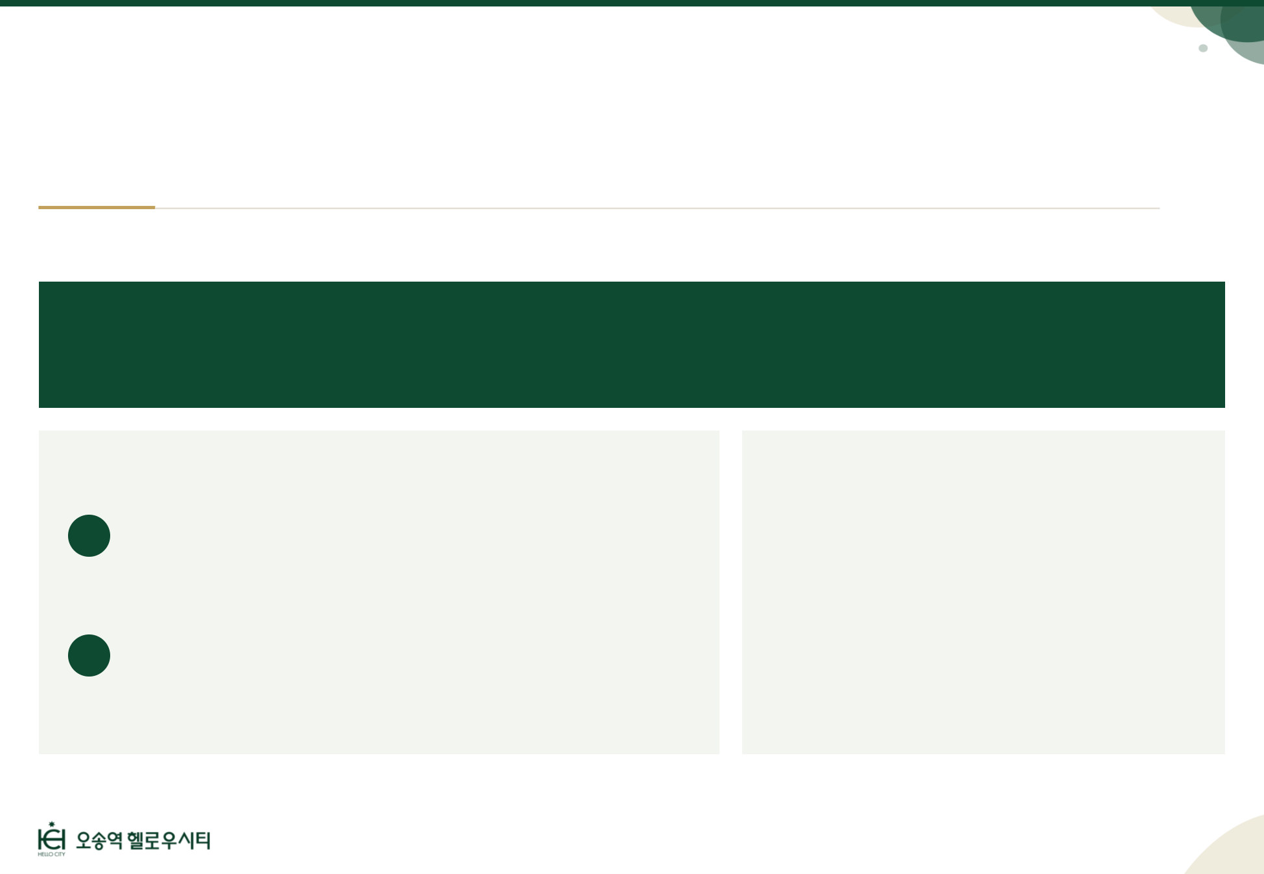
CHAPTER 0# · 운영규칙
10월 1일부터, 정보통신망법 개정 - 개인정보 보호 [필수]
원칙 · 제50조 ①
광고성 문자·메시지 발송 전, 고객의 명시적 사전 동의 필수
동의 없이 보낼 수 있는 예외 2가지
위반 시 과징금 · 제50조의9
1
직접 거래한 고객에게 같은 종류의 상품 광고
최대6%
대통령령으로 정한 기간 이내에 한함
관련 매출액 기준
2
전화(육성) 권유 시 개인정보 수집 출처 고지
최대20억원
「방문판매 등에 관한 법률」상 전화권유판매
매출액 산정이 곤란한 경우
근거: 정보통신망법 제50조, 제50조의9. 조문 원문은 다음 슬라이드 참고
48

Slide 49
완판의 주인공은 우리다!
헬로우시티 완판!
박수 세 번 파이팅!
49

Slide 50

T H A N K Y O U · O S O N G H E L L O C I T Y
전국의,
청주의,
흥덕구의,
오송신도시의,
전국
청주
흥덕구
오송역세권의,
오송신도시
오송역세권
중심 속의 중심
오송역 헬로우시티
HELLO
CITY
10월 찾아뵙겠습니다.
감사합니다.
50

Slide 51

Chapter
0#
오송역 메인 1열, 오송역 헬로우시티
APPENDIX
[대외비] *본 자료의 저작권은 주식회사 팍스디앤엠에 있으며, 무단 복제 및 외부 유출은 절대 불가합니다.
51

Slide 52
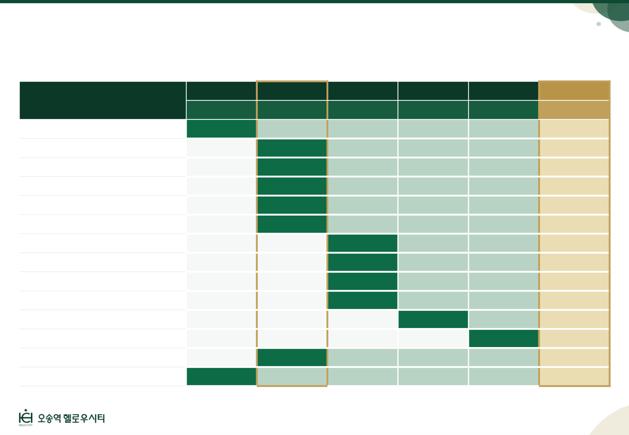
CHAPTER 04 · APPENDIX │ 광고 일정
오송역 헬로우시티 광고 일정
1차 – 9/28(월)
2차 – 10/1(목)
3차 – 10/8(목)
4차 – 10/12(월)
5차 – 10/15(목)
6차 – 10/23(금)
광고 품목
1차 광고 개시
2차 광고 개시(투입)
3차 광고 개시
4차 광고 개시
5차 광고 개시
GRAND OPEN
언론PR(애드버토리얼, 리테이너, 지역지, 뉴스방송 등)
광고개시
커뮤니티 여론관리(부동산 커뮤니티, 호갱노노 등)
광고개시
홈페이지(티저, 브랜드광고, GDN 등)
광고개시
부동산 커뮤니티 카페배너 등
광고개시
유튜브 디맨드젠 이미지 & 영상광고
광고개시
홍보부스 세트 등 외부 홍보용품
광고개시
LED 영상차량, 래핑버스, 래핑차량 등
광고개시
시내·외 버스, 통근버스 등 외벽광고
광고개시
아파트 대형 외벽 현수막, 타운보드 등
광고개시
오송역 와이드, 전광판, 청주터미널 광고 등
광고개시
네이버 PC/모바일, 스팟 GDN, 통합보드 등
광고개시
방송 광고(공중파, 케이블, 라디오 등)
광고개시
영업팀 광고지원(현수막, 전단, 리플렛 등)
진행 중
입고, 운용개시
기타 추가 광고 섭외 및 일정협의 진행 중
진행 중
52

Slide 53

상호
부조
공동체
대표적인
의식
지역사회
장기
거주
청주
지역
애정
지역사회는 다른 지역과는 다른 사회적 특수성과 물리적인 지리성 및 지리적 경계를 가짐
지역사회는 “영역”, “공통적 연결”, “사회적 상호작용”이 반드시 포함된다. - Morris & Hess
지역성
정주형
성향

Slide 54
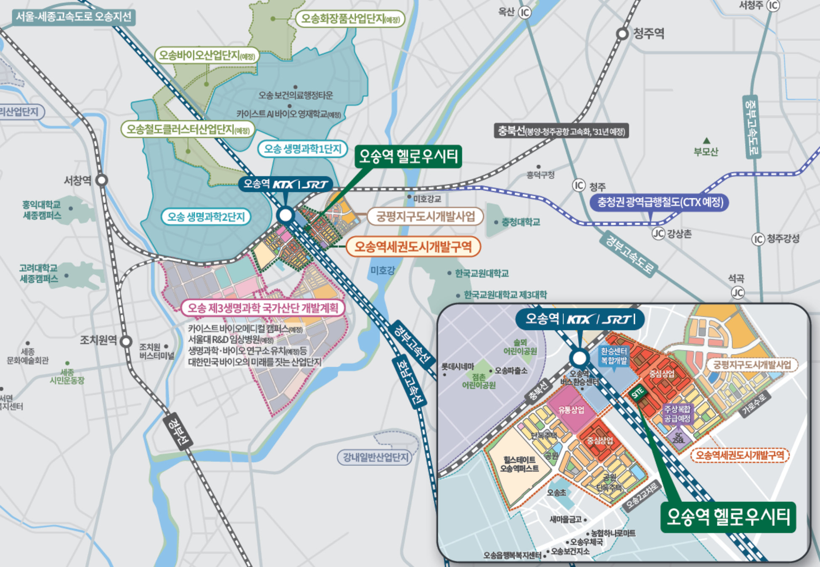
54

Slide 55
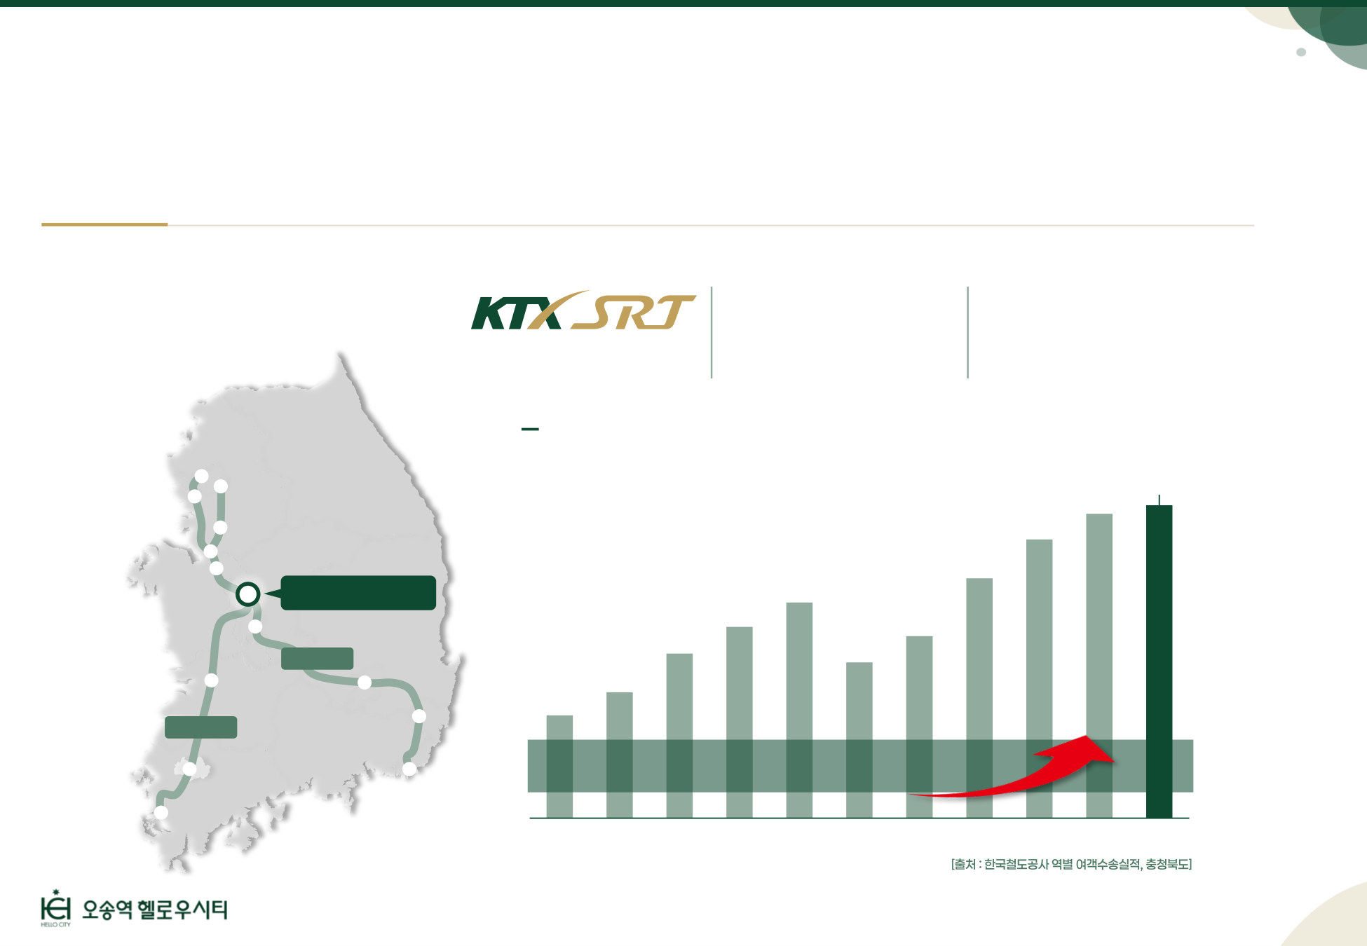
CHAPTER 04 · APPENDIX │ 대한민국 고속 철도망의 중심 오송역
KTX·SRT와 경부·호남고속선이 만나는 곳, 오송역
연간 약 1,200만명이 이용하는 국내 유일 고속철도 분기역
국내 유일
약 1,200만명
양대 고속철도 정차
경부·호남고속선 분기점
오송역 연간 이용객
오송역 연간 이용객수
서울
1,250만명
광명
수서
1,216만명
동탄
1,114만명
평택분기점
958만명
천안아산
오송역(KTX·SRT)
862만명
764만명
727만명
대전
658만명
622만명
경부고속선
503만명
익산
동대구
411만명
호남고속선
울산
광주송정
2015년 대비 약 3배 증가
부산
목포
2015
2016
2017
2018
2019
2020
2021
2022
2023
2024
2025
55

Slide 56
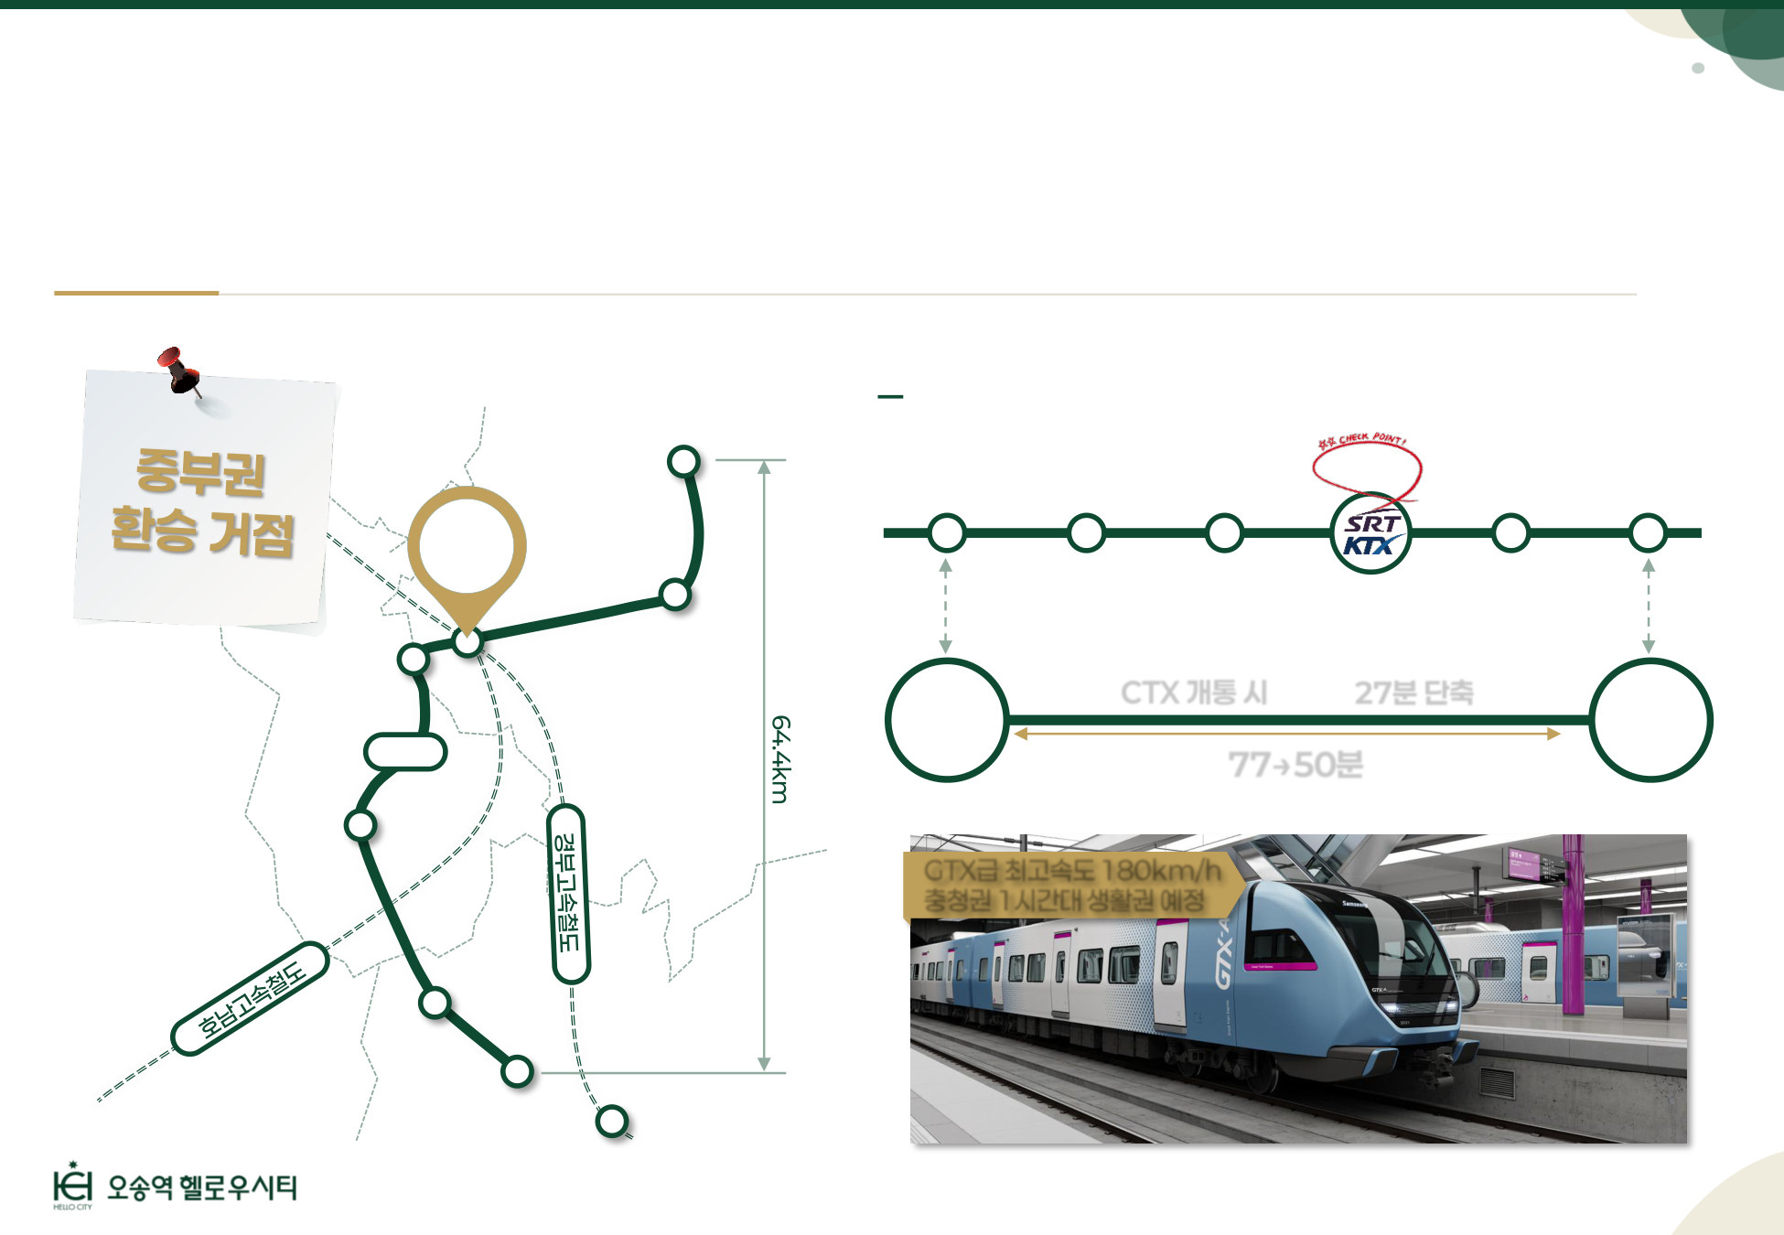
CHAPTER 04 · APPENDIX │ CTX(충청권 광역급행철도)
CTX 개통 계획, 개통 시 충청과 전국을 잇는 중부권 핵심 환승거점
대전-청주공항 간 50분대 생활권, 오송역에서 전국으로 연결
청주국제공항
CTX 노선(예정)
대전청사
세종청사
조치원
오송역
청주도심
청주공항
오송
청주도심
(광역철도 환승거점)
조치원
대전
청사
CTX 개통 시
과거 기준 27분 단축
청주
공항
CTX
77→50분
세종청사
GTX급 최고속도 180km/h
충청권 1시간대 생활권 예정
반석
대전정부청사
대전역
56

Slide 57
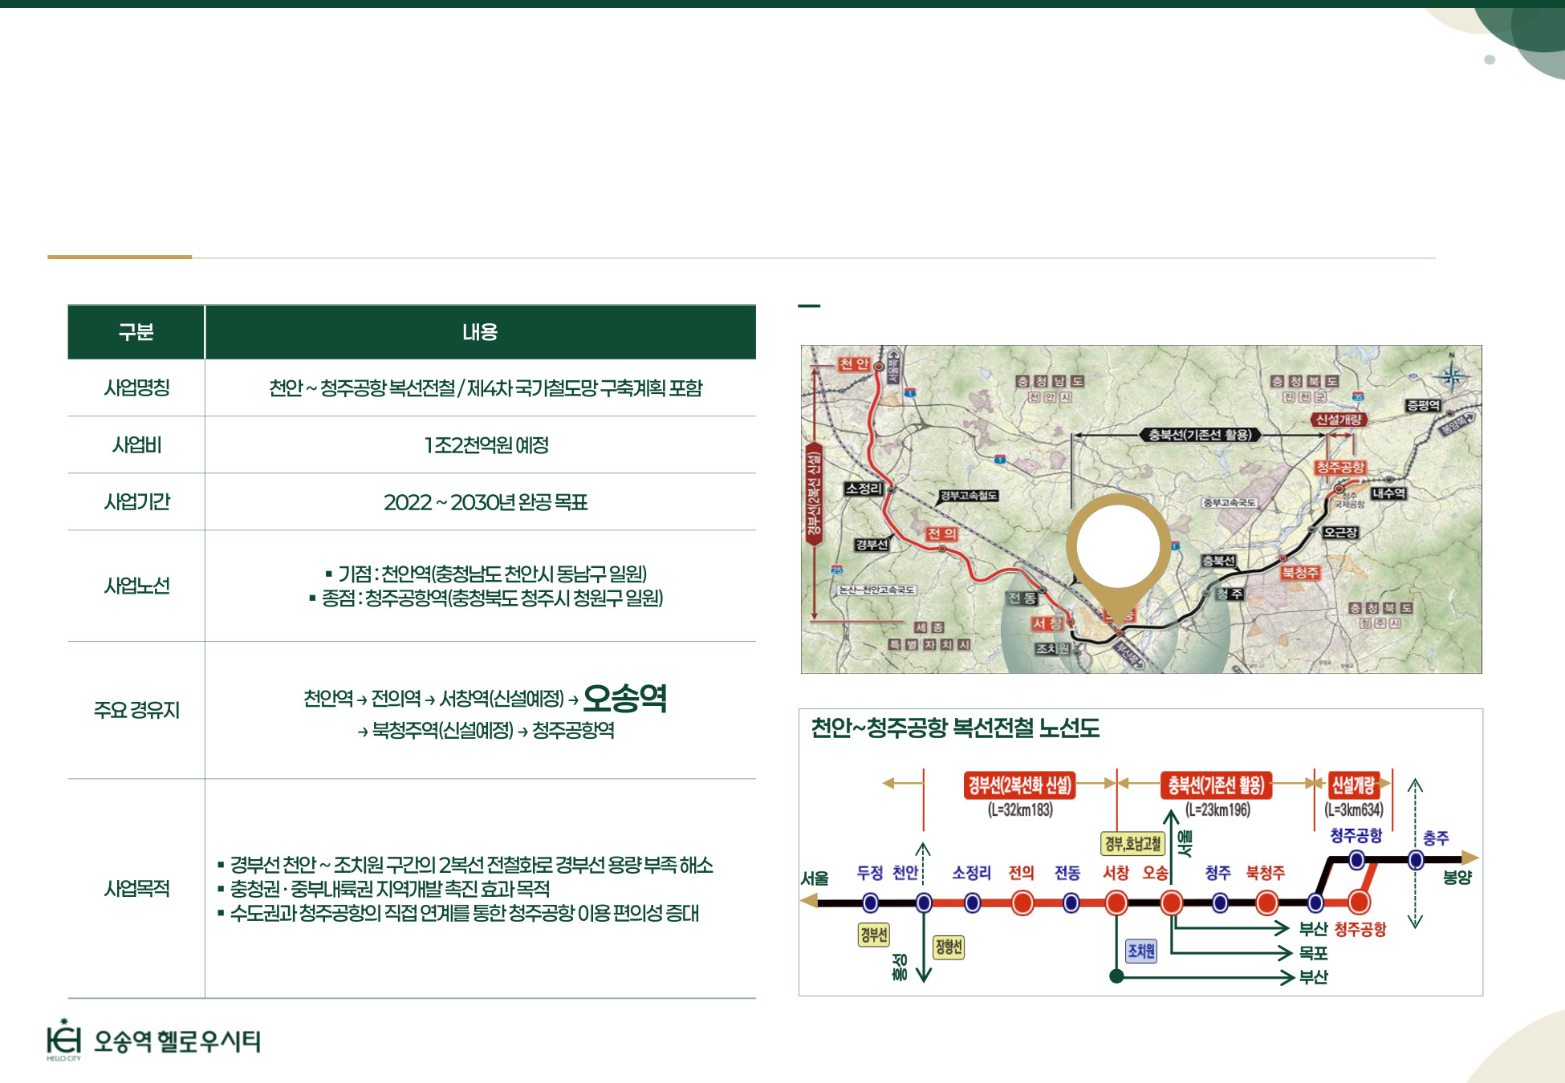
CHAPTER 04 · APPENDIX │ 천안~청주공항 복선전철
수도권 철도망을 청주공항까지 잇는 중부권 광역 복선전철
천안·오송·청주공항 연결로 수도권·공항 접근성 동시 강화
천안~청주공항 복선전철 노선(예정)
오송
57

Slide 58
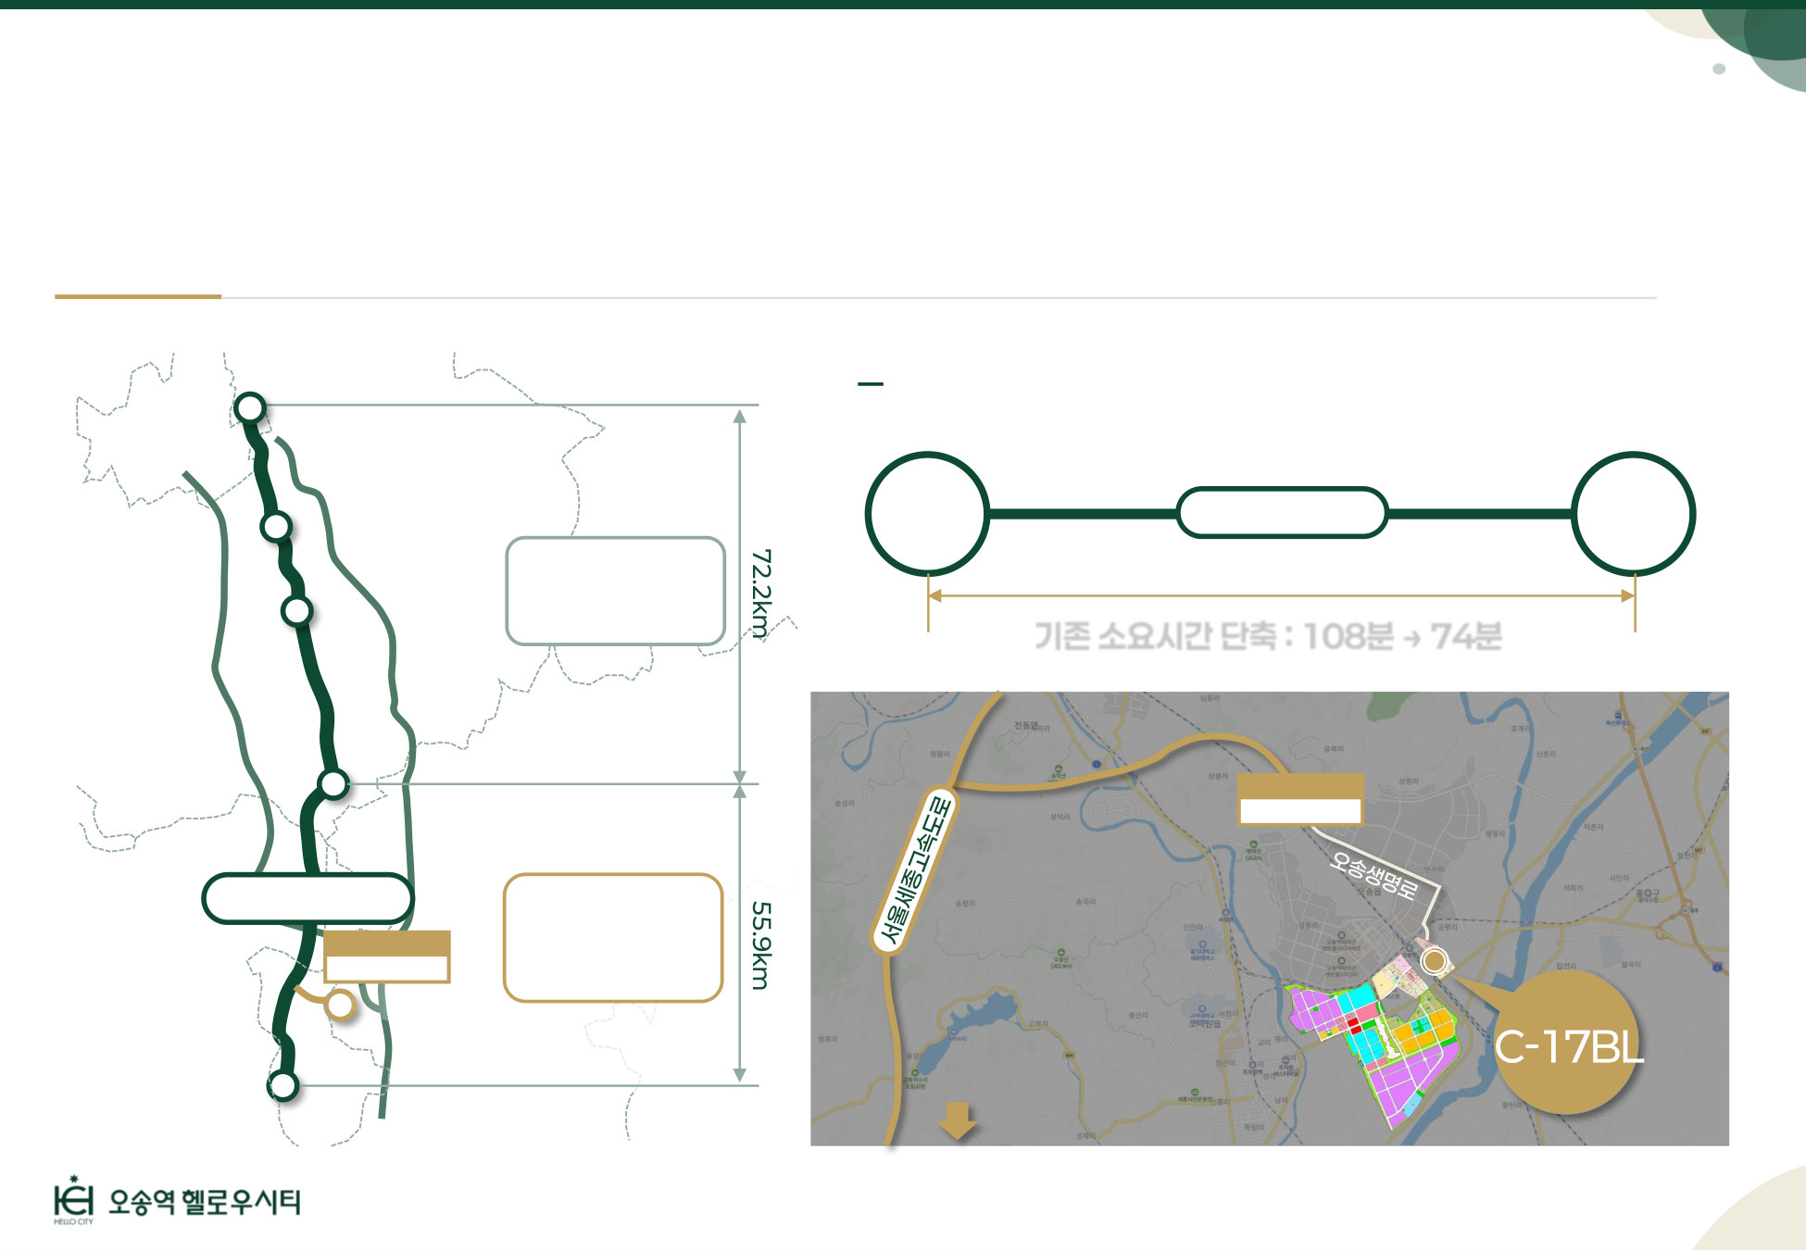
CHAPTER 04 · APPENDIX │ 서울~세종 고속도로
철도에 이어 도로까지, 수도권과 가까워지는 오송
KTX·SRT에 서울~세종 고속도로가 더해진 광역 이동망
구리
개통 시 이동시간 단축
서울
성남
서울
서울세종고속도로
세종
구리~안성
(현재 운행 중)
용인
기존 소요시간 단축 : 108분 → 74분
중부고속도로
경부고속도로
안성
서울방면
오송지선
6.2km
서울세종고속도로
세종~안성
(현재 공사 중)
2028년 예정
시속 120km
오송지선
6.2km
세종
세종방면
58

Slide 59
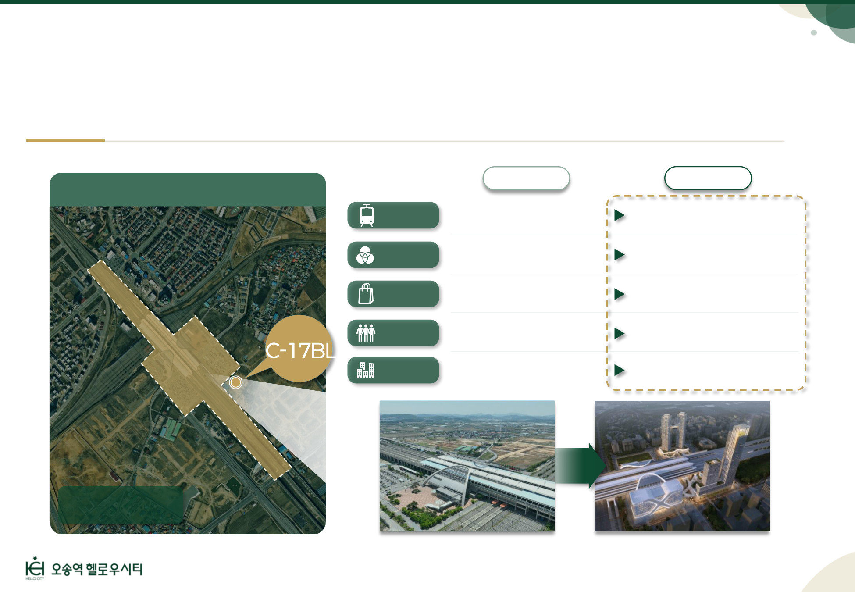
CHAPTER 04 · APPENDIX │ 오송역 환승센터 복합개발
오송역 환승센터 복합개발, 단순 교통을 넘어 복합적 인프라 부여
상업·업무·숙박이 어우러진 1조원 규모 복합 랜드마크 계획
오송역 복합개발 사업대상지(예정)
舊오송역(현재)
新오송역(미래)
교통 기능
단순 철도 이용 중심
복합 교통·도시 기능 강화
환승 체계
개별 교통수단 분리
통합 환승 시스템
상업·업무
부족한 상업·업무시설
상업·업무시설 집약
유동 인구
일일 이용객 중심
환승+체류형 인구 증가
개발부지
도시 기능
교통 기능 중심 역세권
중부권 복합거점 중심
환승센터
복합개발
총면적 : 215,541㎡
사업비 : 1조원 이상 추산
59

Slide 60

CHAPTER 04 · APPENDIX │ 복합개발 사례
상업·업무시설이 결합된 동대구역 복합개발 성공
복합환승거점을 중심으로 도시 기능이 확장된 사례
동대구역 과거 현재 비교
BEFORE
AFTER
철도 이용 중심
철도 기능에 한정
복합환승체계 구축
철도·버스·택시 연계
개별 교통수단 환승
교통수단 간 연계 미흡
상업시설 집적
백화점·쇼핑·문화 집약
역 기능 중심
역 시설 중심의 제한적 기능
업무·숙박 기능 확장
업무시설·호텔 기능 확대
상업·업무 기능 제한
상업·업무 기능 미흡
체류형 복합공간 조성
체류·여가 결합된 복합공간
60

Slide 61

CHAPTER 04 · APPENDIX │ 국가 바이오 산업이 집적된 K-BIO 밸리
6대 국책기관 이전으로 시작된 오송 바이오클러스터
국책기관·기업·연구시설이 집적된 바이오산업 핵심 기반
오송신도시
의료보건 행정타운
2010년
6대
19개 동
국책기관 이전
보건의료 핵심기관
행정·연구시설 집적
식품의약품안전평가원
식품의약품안전처
질병관리청
국립보건연구원
한국보건산업진흥원
한국보건복지인재원
61

Slide 62

CHAPTER 04 · APPENDIX │ 오송제3생명과학단지
제3생명과학 국가산단, 바이오 연구·임상 클러스터 구축
KAIST 바이오 캠퍼스·서울대병원 임상연구병원 설립 예정
개발 개요
사업명
오송제3생명과학 국가산업단지
서울대병원 R&D 임상병원 (약 600병상 규모)
시행자
한국토지주택공사
(유치 타당성 검증 완료)
총 면적
4,140천㎡
사업비
2조 3,481억원
생산 유발
1조 7,968억원
고용 유발
1만 1,562명
KAIST 바이오메디컬 캠퍼스 1단계
카이스트 바이오메디컬 캠퍼스
서울대병원 R&D 임상병원
바이오 R&D·전문인재 양성 거점
신약 임상시험·의료연구 거점
예정사항으로 사업진행상황에 따라 변경될 수 있습니다.
62

Slide 63

CHAPTER 04 · APPENDIX │ 카이스트 AI BIO 영재학교
KAIST 부설 AI BIO 영재학교, 오송에 들어선다
학습·연구동과 기숙사를 갖춘 AI·바이오 전문 교육시설
바이오영재학교 예시 조감도
노화 정복의 꿈 충북 오송에서 시작된다
(중략)
현재 AI 바이오 영재학교 건립 사업은 순조롭게 진행 중이다. 2024년 말 용역에
들어간 설계가 올해 상반기 중 마무리되면 부지 이관, 총사업비 조정 등을 거쳐
오는 9월 첫삽을 뜰 것으로 예상된다.
(중략)
AI 바이오 영재학교는 청주시 흥덕구 오송읍 연제리 첨단의료복합단지 일원에
지어진다.
22,500㎡ / 15,990㎡ / 지하 1층~지상 5층
2만2천500㎡ 부지에 연면적 1만5천990㎡, 지하 1층, 지상 5층 규모로 학급 당
학생 수는 10명이며 5개 학급이다. 자연 과학, 디지털 정보, AI 바이오 융복합 전문
심화 교과 등을 무학년·졸업 학점제로 운영한다.
AI 바이오 영재학교는 2027년 3월 개교를 목표로 잡았으나 사업비 확보, 중투심사
등으로 지연돼 이르면 2028년 가능할 것으로 전망된다.
상기 사업개요, 조감도 및 추진일정은 관계기관의 계획과 사업 추진 과정에 따라 변경될 수 있습니다.
63

Slide 64

CHAPTER 04 · APPENDIX │ 민간 투자
셀트리온그룹 2조원 투자협약 체결, 오송 ‘바이오 거점’ 도약
6만평 의약품 생산시설 조성, 신규 고용 700명 기대
투자 추진 로드맵
오송 2조원 투자협약 ··· 신규 고용 700명
2028
2032
2026.10.02 충북도·청주시·셀트리온그룹 투자협약
1단계 (3만평·1조원)
2단계 (3만평·1조원)
착공
1단계 완공 목표
규모 및 미래 전망
6만평 규모 생산시설 계획
오송제3생명과학단지
예정사항으로 사업진행상황에 따라 변경될 수 있습니다.
앵커 기업 생산시설 개설 시
多 소부장기업 유입 효과 기대
유영호 [셀트리온제약 대표이사]
64

Slide 65

CHAPTER 04 · APPENDIX │ 청주시 산업 현황
대형 기업의 투자 유치로 산업투자가 모인 청주
9만 7천여 사업체와 41만여 일자리로 성장 중
청원구
25,033개소
흥덕구
31,678개소
사업체 97,279개소
상당구
20,537개소
종사자 411,986명
서원구
20,031개소
65

Slide 66

PART A · 개정 사항과 우리 영향
바뀐 법, 우리에게 미치는 영향
Chapter
지금 적용 ① 조합원 자격 기준
0#
지금 적용 ② 사업승인 80% · 매도청구
앞으로 적용 · 해당 없음 · 미정
PART B · 기본 법규 (사업 순서대로)
주택법·시행령·표준규약 핵심 정리
지주택 사업 6단계 한눈에
지주택 핵심 법규
기본 ① 모집신고 · 광고
기본 ② 가입비 보호 · 청약 철회
오송역 헬로우시티(10.8 모집공고) 실무자가 알아야 할 개정 사항과
기본 ③ 기한과 종결 · 해산
기본 법규
숫자 암기 · 셀프 체크
66

Slide 67

CHAPTER 05 · PART A │ 6개월 후 적용 · 해당 없음 · 정부 추진 중
6개월 후 공사비 검증·해산 절차·원주민 특례 시행
모집신고 강화는 신규 조합 대상, 철회 60일은 추진 중
공포 6개월 후 적용 · 우리 사업 해당
해당 없음 (예상)
정부 추진 중 · 확인 필요
조합원 보호 장치 신설
신규 조합 진입 기준 강화
법 반영 미확인 (정부안)
공사비 증액 검증 · 분쟁조정
모집신고: 사용권원 50% → 매매계약 80%
가입 철회 30일 → 60일
전문기관 검증 요청, 이견 시 건설분쟁조정위원회
조정
지구단위계획 수립도 모집신고 전 완료 필요
확정 전까지 현행 30일 기준 안내
신규 조합 설립인가 (정부안)
주요 안건 2/3 정족수
해산 절차 · 부실 조합 정리
토지매매계약 65% + 소유권 15%
분담금 명세 등: 2/3 출석 + 출석 2/3 찬성
사업 완료 조합 해산 절차, 멈춘 조합은 지자체 정리
기존 조합은 종전 기준
대행사 등록제 · 자금 공개
원주민 조합원 특례
시행 전 모집신고 수리 조합은 기존 기준 유지 (정부
방침)
자본금·인력 기준 등록, 자금 사용 내역 공개
사업지 내 자가 2년 소유·1년 거주 시 85㎡ 요건
없이 가입
이렇게 말하면 유리
이렇게 말하면 위험
• “공사비가 크게 오르면 전문기관이 검증하는 제도가 생겨, 추가분담금 부담을 줄이는
• 정부안(60일 철회·2/3 정족수)을 시행 중인
상담 활용
장치가 마련되는 중입니다.”
법처럼 안내
영업 TIP
• “헬로우시티는 기존 기준으로 모집하는 사업이라, 새로 강화된 모집 요건과는
• “공사비 인상 없음” 등 보장성 표현
무관합니다.”
자료: 법률신문(2026.8), 한국경제(2026.8.26), 국토교통부 정상화 방안(2026.4.20)
67

Slide 68

CHAPTER 05 · PART A │ 바뀐 법, 우리에게 미치는 영향
개정 법령 8건 중, 헬로우시티 즉시 적용 2건
6개월 후 적용 4건, 해당 없음 1건·정부 추진 1건
구분
개정 내용
시행
오송역 헬로우시티 영향
즉시 적용
조합원 자격 기준 정비 (충원·세대주·분양권·상속)
2026.6.23
10.8 모집 상담·자격 심사 즉시 적용
사업계획승인 토지 소유권 95% → 80%
공포 즉시
사업승인·매도청구 시점 단축 (유리)
6개월 후
시공사·업무대행사 토지 매도청구 (보유 기간 무관)
공포 6개월 후
잔여 토지 확보 협상력 강화 (유리)
공사비 증액 시 전문기관 검증·분쟁조정
공포 6개월 후
시공 계약·증액 협상 시 조합원 보호
사업 완료 조합 해산 절차·부실 조합 정리
공포 6개월 후
준공 후 해산 일정 반영
원주민 특례 (사업지 내 2년 소유·1년 거주 시 가입)
공포 6개월 후
사업지 내 주민 가입 대상 확대
해당 없음(예상)
모집신고 강화 (매매계약 80%·지구단위계획)
신규 조합
시행 전 신고 수리 조합은 종전 기준 (정부 방침)
정부 추진 중
철회 60일·2/3 정족수·대행사 등록제
정부안 2026.4
법 반영 확정 전까지 현행 30일 기준 안내
확인 필요 ‘6개월 후’ 시점은 공포일 기준, 기존 조합 경과조치는 공포 법률 부칙으로 최종 확인
이렇게 말하면 유리
이렇게 말하면 위험
• “지주택의 가장 큰 걱정이던 사업승인 요건이 95%에서 80%로 낮아져, 사업 속도
• 정부 추진 중인 ‘철회 60일’을 이미 시행된
상담 활용
측면에서 유리해진 상황입니다.”
것처럼 안내
영업 TIP
• “공사비 검증·해산 절차 등 조합원 보호 장치도 법으로 강화되는 중입니다.”
• ‘법 개정으로 사업승인 확정’처럼 결과 단정
자료: 국가법령정보센터(주택법 시행령·시행규칙 2026.6.23), 국토교통부 발표(2026.4.20, 8.26),
한국경제·법률신문(2026.8)
68

Slide 69

CHAPTER 05 · PART A │ 즉시 적용 ① 조합원 자격 기준 (시행령·시행규칙, 2026.6.23 시행)
6월 23일부터 조합원 자격 기준 정비, 즉시 적용
충원 ‘가입 신청일’ 기준, 세대주·상속 구제, 분양권은 유주택
01
충원 조합원 자격 기준일
02
세대주 자격 일시 상실
기존 탈퇴·사망 등 결원 충원도 조합설립인가 신청일 기준
기존 근무지 이전·결혼 등으로 세대주 상실 시 자격 상실
개정 ‘조합 가입 신청일’ 기준 (신규 추가모집은 종전대로 인가 신청일)
개정 부득이한 사유 후 세대주 회복 시 조합원 자격도 회복
03
분양권 보유 = 주택 소유
04
상속·유증·혼인 취득 주택
기존 청약 당첨자 지위 기준으로 주택 소유 판단
기존 전매제한 주택 취득 시 처분 곤란, 자격 상실 위험
개정 분양권 등 보유 시 주택 소유로 판단 → 무주택 심사 시 확인 필수
개정 부적격 통보일 등부터 6개월 내 처분 시 자격 유지
이렇게 말하면 유리
이렇게 말하면 위험
• “결혼·근무지 이전으로 세대주가 잠시 바뀌어도, 다시 회복하시면 조합원 자격은
• 분양권 보유 고객을 ‘무주택’으로 안내 → 계약
상담 활용
유지됩니다.”
후 부적격 위험
영업 TIP
• “상속·혼인으로 집이 생겨도 6개월 안에 처분하시면 자격 유지가 가능합니다.”
• 자격 판단 없이 “누구나 가입 가능” 표현
자료: 국가법령정보센터(주택법 시행령 제21조, 시행규칙 제8조, 2026.6.23), 국토교통부 입법예고(2025.6.24)
69

Slide 70

CHAPTER 05 · PART A │ 즉시 적용 ② 사업승인 80% · 매도청구 (주택법 개정, 2026.8.20 국회 통과)
사업승인 토지 소유권 기준 95% → 80% 완화
‘알박기’ 부담 감소, 시공사·대행사 토지도 매도청구 가능
사업계획승인 토지 소유권 확보 기준
매도청구 범위 확대 · 공포 6개월 후 시행
기존
시공사 · 업무대행사 토지도 매도청구
95%
• 기존 장기 보유 토지는 매도청구 대상에서 제외되는 제한
• 개정 시공사·대행사 보유 토지는 보유 기간 무관 매도청구 가능
개정 (공포 즉시 시행)
80%
기존 문제 마지막 5% 소수 토지주의 버티기(알박기)로 사업 장기 지연
매도청구 기본 절차 (주택법 제22조)
사업승인 → 3개월 협의 → 시가 매도청구
개정 효과 소유권 80%에서 사업승인 신청, 잔여 토지는 매도청구로 확보
• 사업계획승인 이후 청구 가능
헬로우시티 사업승인 신청 전 조합으로 80% 기준 적용 대상
• 청구 전 토지주와 3개월 이상 협의 필수
이렇게 말하면 유리
이렇게 말하면 위험
• “예전엔 땅 95%를 가져야 사업승인이 났지만, 이제 80%면 신청 가능해 사업 속도가
• “사업승인 확정”, “입주 시기 확정” 등 단정
상담 활용
빨라지는 구조입니다.”
표현
영업 TIP
• “끝까지 안 파는 땅은 법으로 매도청구가 가능해, 알박기로 멈출 위험이 크게
• → “앞당겨질 수 있음”, “일정 단축 기대”로 안내
줄었습니다.”
막대는 비율 도식 자료: 한국경제(2026.8.26, 국토교통부 발표), 국토교통부(2026.4.20), 주택법 제22조
70

Slide 71

CHAPTER 05 · PART B │ 지주택 사업 6단계 한눈에
토지 50% → 80%·15% → 80% → 100% 확보에 따라
모집 → 조합설립 → 사업승인 → 착공 → 입주 → 해산
1단계
2단계
3단계
4단계
5단계
6단계
확보 요건
확보 요건
확보 요건
확보 요건
확보 요건
확보 요건
토지 사용권원
사용권원 80%
토지 소유권
토지 소유권
—
—
50%
소유권 15%
80%
100%
+ 조합원 50% 이상
95%에서 완화
(2026.8)
절차
절차
절차
절차
절차
절차
조합원 모집신고
조합설립인가
사업계획승인
착공
사용검사(준공)
조합 해산 · 청산
신고 수리 후 공개모집
이후 결원
충원·추가모집
잔여 토지 매도청구
실제 공사 시작
입주
해산 절차 신설 (개정)
헬로우시티 현재
이렇게 말하면 유리
이렇게 말하면 위험
• “지금은 1단계 모집 단계로, 헬로우시티는 토지계약을 먼저 마친 뒤 모집하는 사업이라
• 단계별 “완료 날짜”를 확정처럼 제시
상담 활용
다음 단계 준비가 유리한 출발입니다.”
• → 계획 일정은 “목표·예정”으로 안내
영업 TIP
• “3단계 사업승인 기준이 80%로 낮아져, 전체 일정 단축이 기대되는 상황입니다.”
자료: 주택법 제11조·제11조의3·제15조·제21조, 구로구청 지역주택조합 안내, 서울경제TV(2026.8.20), 본 자료 p.15
71

Slide 72

CHAPTER 05 · PART B │ 기본 ① 모집신고 · 광고 (주택법 제11조의3 · 제11조의4 · 제11조의5)
청주시 모집신고 수리 후 공개모집, 중요사항 서면 설명
광고는 ‘모집 광고’ 문구 필수, ‘확정’ 표현은 금지
주택법 제11조의3
주택법 제11조의4 · 설명 의무
조합원 모집신고 및 공개모집
사업 개요·자격 기준·분담금 등 비용·토지 확보 현황·탈퇴·환급 설명
1
토지 사용권원 50% 이상 확보
→ 계약서 명시 + 가입자 서명 확인서 교부·보관
현행 모집신고 요건
2
관할 지자체(청주시) 모집신고
주택법 제11조의5 · 모집 광고
모집공고안 등 서류 제출
반드시 포함
사용 금지 표현
3
신고 수리
• “지역주택조합 조합원 모집을 위한
• “확정 시공사”, “확정 분양가”
수리 전 모집·계약은 처벌 대상
광고” 문구
• 토지 확보율 부풀리기
• 조합원 자격 기준
대체: “시공 예정”, “분양가 협의 중”
4
공개모집 개시 (10.8 모집공고)
• 토지 확보 현황(비율)
신문·인터넷 등 공개 방법 모집
이렇게 말하면 유리
이렇게 말하면 위험
• “청주시에 모집신고가 수리된 적법 모집으로, 신고필증 확인도 가능합니다.”
• “확정 시공사”, “분양가 확정”, “무조건 입주”
상담 활용
• “토지 확보 현황과 분담금은 설명서로 드리고 서명받는 구조라, 투명하게 확인
• → “시공 예정”, “84㎡ 6억대 공급 예정”으로
영업 TIP
가능합니다.”
안내
자료: 주택법 제11조의3·제11조의4·제11조의5(국가법령정보센터), 구로구청 지역주택조합 안내
72

Slide 73

CHAPTER 05 · PART B │ 기본 ② 가입비 보호 · 청약 철회 (주택법 제11조의2 · 제11조의6)
가입비는 예치기관 보관, 예치일(정당계약일)부터 30일 내 철회 가능
철회 시 최대 17일 내 전액 반환, 위약금 청구 불가
가입비 보관: 조합·대행사 통장 아닌 예치기관
가입 신청자
예치기관
자금 보관은 신탁업자 위탁 (제11조의2③)
가입비 등 납부
은행·신탁사 등 (제11조의6①)
✕ 추진위·대행사 명의 계좌 입금은 불법
제11조의6 · 청약 철회와 가입비 반환 ★ 상담 최중요
30일 이내
7일 이내
10일 이내
이유 없이 철회 가능
조합 → 예치기관 반환 요청
예치기관 → 가입자 전액 반환
가입비 예치일
철회 의사 도달
반환 요청일
반환 완료
30일 계산 시작
서면은 발송일 효력
도달일부터 최대 17일
위약금·손해배상 청구 금지 30일은 계약일 아닌 가입비 예치일 기준, 60일 연장은 정부 추진 중으로 확정 전까지 30일 안내
이렇게 말하면 유리
이렇게 말하면 위험
• “가입비는 저희가 아닌 ‘신한자산신탁’이 보관하고, 예치일부터 30일 안에는 이유 없이
• 30일을 “계약일부터”로 안내
상담 활용
전액 돌려받으실 수 있습니다.”
• “30일 지나도 언제든 전액 환불” 약속
영업 TIP
• “충분히 검토하실 수 있는 안전장치가 법으로 보장된 구조입니다.”
• 대행사·개인 계좌로 입금 안내
자료: 주택법 제11조의2·제11조의6, 시행령 제24조의6(국가법령정보센터), 국토교통부(2026.4.20), 본 자료 p.18
73

Slide 74

CHAPTER 05 · PART B │ 기본 ③ 기한과 종결 · 해산 (주택법 제14조의2)
모집신고 후 2년 내 조합 미설립 시, 사업 종결 총회
조합설립 후 3년 내 사업승인 미완료 시, 해산 총회
2년 이내
3년 이내
모집신고 수리
조합설립인가
사업계획승인
공개모집 시작 (10.8 공고)
조합 정식 설립
매도청구·착공 준비
개정 (공포 6개월 후)
사업 완료 조합 해산
절차 신설, 운영 중단
2년 내 조합설립인가 미완료 시
3년 내 사업계획승인 미완료 시
조합은 지자체 정리
가입 신청자 전원 총회
조합 총회
사업 종결 여부 결정
조합 해산 여부 결정
제도 취지 기한 없는 사업 지연·가입비 소진 방지, 단계마다 조합원이 직접 계속 여부 결정
이렇게 말하면 유리
이렇게 말하면 위험
• “법으로 2년·3년 기한이 정해져 있어, 사업이 기약 없이 늘어지는 구조가 아닙니다.”
• “해산돼도 전액 환불 보장”
상담 활용
• “단계마다 조합원 총회에서 직접 결정하는 구조라, 조합원의 의사가 반영됩니다.”
• “2년 안에 무조건 조합설립” 등 기한 보장
영업 TIP
자료: 주택법 제14조의2(국가법령정보센터), 구로구청 안내, 법률신문(2026.8)
74

Slide 75

CHAPTER 05 · PART B │ 핵심 숫자 암기 카드
숫자 10개로 정리한 지주택 법규, 단계별 확보율과 기한
상담 빈출 숫자 30일·7일·10일·80% 체크
모집신고
조합설립인가
사업계획승인
청약 철회
반환 요청
50%
80%·15%
80%
30일
7일
토지 사용권원 (현행 기준)
사용권원 80% + 소유권
15%
토지 소유권 (95%에서 완화)
가입비 예치일부터 계산
철회 도달일부터 조합 요청
제11조의3
+ 조합원 50% 이상
2026.8 개정·공포 즉시
제11조의6
제11조의6
가입비 반환
종결 여부 총회
해산 여부 총회
매도청구 전 협의
개정법 시행
10일
2년
3년
3개월
6개월
요청일부터 예치기관 반환
모집신고 수리 후 설립인가
기한
설립인가 후 사업승인 기한
토지주와 사전 협의 기간
공포 후 6개월 뒤 대부분 시행
제11조의6
제14조의2
제14조의2
제22조
2026.8 개정
진한 카드: 10.8 모집 상담에서 가장 자주 확인하는 숫자
자주 받는 질문 → 이 숫자로 답변
헷갈리기 쉬운 숫자
• “취소되나요?” → 예치일부터 30일 내 이유 없이 철회, 최대 17일(7일+10일) 내
• 30일은 계약일 아닌 예치일 기준
상담 활용
전액 반환
• 반환은 15일 아님: 7일 + 10일
영업 TIP
• “사업 오래 걸리나요?” → 사업승인 기준 80%로 완화, 2년·3년 기한 장치
자료: 주택법(국가법령정보센터), 한국경제(2026.8.26), 법률신문(2026.8)
75

Slide 76

Chapter
Q&A
76

Slide 77

오송역 C17BL 헬로우시티 │ 고객응대 Q&A
고객응대 Q&A Q1–Q2
Q1
지역주택조합이면 위험한 것 아닌가요?
A. 헬로우시티는 토지계약을 먼저 마치고 적법하게 모집하는, 출발선이 다른 지역주택조합입니다.
• 일반 지주택의 문제는 대부분 토지 확보 과정에서 생기지만, 헬로우시티는 토지 99.9% 계약을 마친 뒤 모집을 시작했습니다.
• 청주시에 조합원 모집신고가 수리된 적법한 모집이며, 신고필증도 직접 확인하실 수 있습니다.
• 설계·PM은 포스코A&C에서, 자금은 신한자산신탁이 관리하고, 업무대행은 지주택을 입주까지 완료한 경험이 있는 팍스디앤엠이 맡습니다.
(참고 p.15~16 사업 안정성, p.52 모집신고)
Q2
토지는 정말 확보된 건가요?
A. 네, 사업부지 토지의 99.9%가 이미 계약 완료된 상태입니다.
• 사업지는 인·허가가 완료된 ‘오송역세권 도시개발사업지구’ 안에 있어 용도변경 위험도 없습니다.
• 계약 완료와 소유권 이전은 다른 단계로, 소유권은 조합설립 이후 사업 절차에 따라 조합으로 이전됩니다.
• 사업계획승인 기준도 토지 소유권 95%에서 80%로 완화되어 다음 단계 진행에 유리해졌습니다.
(참고 p.10, p.16, p.50)
77

Slide 78
오송역 C17BL 헬로우시티 │ 고객응대 Q&A
고객응대 Q&A Q3–Q4
Q3
토지계약이 끝났는데 왜 바로 조합 명의가 아닌가요?
A. 아직 조합이 설립되기 전이기 때문이며, 법이 정한 정상 절차입니다.
• 지금은 1단계인 조합원 모집 단계이고, 조합은 조합설립인가를 받아야 정식으로 생깁니다(인가 신청 예정 2026년 12월).
• 그래서 현재는 추진 주체가 토지계약을 체결해 두고, 조합설립 후 절차에 따라 조합으로 권리를 이전합니다.
• 토지계약을 먼저 끝내 둔 만큼, 조합설립 이후 단계 준비가 매우 유리한 출발입니다.
(참고 p.19, p.51)
Q4
추가분담금이 나오는 것 아닌가요?
A. 헬로우시티는 추가분담금이 생기는 가장 큰 원인을 미리 줄여 둔 사업입니다.
• 지주택 추가분담금은 주로 토지 확보 지연과 사업비 증가에서 생기는데, 헬로우시티는 토지계약을 먼저 마쳐 사업비가 비교적 안정적입니다.
• 공사비가 크게 오르면 전문기관이 검증하고 분쟁을 조정하는 제도도 법으로 마련되고 있습니다(공포 6개월 후 시행).
• 사업 중 변동 가능성까지 없다고 말씀드릴 수는 없기에, 계약서의 분담금·사업비 조항을 함께 설명드리겠습니다.
(참고 p.16, p.47 · ‘추가분담금 절대 없음’ 단정 금지)
78

Slide 79
오송역 C17BL 헬로우시티 │ 고객응대 Q&A
고객응대 Q&A Q5–Q6
Q6
청주 84㎡가 7~10억대인데 오송에서 6억대가 가능한가요?
A. 네, 84㎡ 6억대 공급 예정이며, 주변 시세와 비교해 보시면 차이가 분명합니다.
• 흥덕구 구축 리딩단지 84㎡ 매매가는 7~10억대이고, 흥덕구 평균 매매 평당가는 ’24년 1월 1,024만원에서 ’26년 9월 1,208만원으로
약 20% 올랐습니다.
• 2027년 이후 흥덕구 공급계획이 없어 신규 공급의 희소성도 큽니다.
• 미래 시세는 보장할 수 없으나, 복수의 대규모 개발호재를 고려하면 가격 상승여력은 청주시에서도 가장 높다고 말씀드릴 수 있겠습니다.
(참고 p.25, p.27 · 가경아이파크 8.0억, 테크노푸르지오 7.5억, 오송서한이다음 7.0억, 힐스테이트2차 8.7억, 복대동두산위브 10.5억)
Q5
84㎡가 6억대면 너무 싼 것 아닌가요?
A. 가격이 낮은 이유는 품질이 아니라 사업 구조에 있습니다.
• 일반분양은 토지를 매입한 뒤 시행하면서 이자·시행이익·마케팅비 등이 분양가에 더해집니다.
• 지역주택조합은 조합원이 사업주체가 되어 토지 확보 후 시행하기 때문에, 비교적 낮은 가격 설정이 가능합니다.
• 오송역 바로 앞 지상 49층 주거복합을 84㎡ 6억대에 공급 예정이라는 점이 헬로우시티의 가격 경쟁력입니다.
(참고 p.14, p.17)
79

Slide 80
오송역 C17BL 헬로우시티 │ 고객응대 Q&A
고객응대 Q&A Q7–Q8
Q7
오송역 입지가 그렇게 좋은가요?
A. 헬로우시티는 전국 교통의 중심인 KTX오송역 바로 앞, 역세권 최중심에 자리합니다.
• 개발은 교통을 기반으로 진행되어야 성공 가능성이 높습니다. 헬로우시티는 전국적 교통 기반인 KTX역을 바로 앞에 두고 있습니다.
• 오송신도시는 KTX 오송역 기반 개발되는 거대 신도시입니다. 헬로우시티가 그 중심에 있기 때문에 막강한 미래 경쟁력을 갖고 있습니다.
• 오송역은 경부·호남고속선이 만나는 국내 유일의 고속철도 분기역으로, 연간 약 1,200만명이 이용합니다.
• KTX로 서울 50분대, 부산·광주 1시간대이며, 세종까지는 BRT로 30분대입니다.
• CTX(충청권 광역급행철도), 오송역 환승센터 복합개발 등 교통 개발 계획도 이어지고 있습니다.
(참고 p.3, p.6, p.35~36, p.39 · CTX ’34년 12월 예정)
Q8
동탄역처럼 가격이 오를 수 있나요?
A. 동탄역은 KTX역을 중심으로 도시가 성장한 대표 사례이고, 오송역세권도 같은 성장 조건을 갖추고 있습니다.
• KTX 동탄역 앞 주거복합단지는 주변 시세의 약 1.6배로 형성되어 있습니다.
• 오송은 KTX역세권 입지에 셀트리온그룹 2조원 투자협약(’28년 착공), 카이스트 바이오메디컬 캠퍼스, 오송제3생명과학단지 등 개발
계획이 더해져 있습니다.
• 미래 가격은 보장할 수 없으므로 ‘동탄처럼 된다’가 아니라 성장 사례로 참고하시도록 안내합니다.
(참고 p.9, p.11, p.42, p.44 · 개발 계획은 예정사항으로 변경 가능)
80

Slide 81
오송역 C17BL 헬로우시티 │ 고객응대 Q&A
고객응대 Q&A Q9–Q10
Q9
신탁사에 돈을 넣으면 안전한가요?
A. 네, 납부하시는 자금은 신한금융그룹 100% 자회사인 신한자산신탁이 관리합니다.
• 가입비와 사업비는 신탁계좌로 분리 관리되며, 추진위원회·업무대행사·영업사원 개인 계좌로는 받지 않습니다.
• 가입비는 예치일(정당계약일)부터 30일 안에 이유 없이 철회할 수 있고, 철회 시 최대 17일 안에 전액 돌려받으실 수 있습니다.
• 입금하실 때 계좌 명의가 신탁사인지 직접 확인해 보시면 됩니다.
(참고 p.18, p.53 · 30일은 계약일이 아닌 예치일 기준)
Q10
시공사는 확정됐나요?
A. 시공사는 아직 확정 전이며, 향후 조합 총회를 거쳐 선정합니다.
• 헬로우시티는 토지계약을 먼저 마친 사업이라 조합원 모집과 시공사 확보에 유리한 조건입니다.
• 설계는 포스코A&C, 자금관리는 신한자산신탁과 이미 계약을 마쳤습니다.
• ‘확정 시공사’ 표현은 법상 광고에 사용할 수 없습니다.
(참고 p.16, p.18, p.52)
81

Slide 82
오송역 C17BL 헬로우시티 │ 고객응대 Q&A
고객응대 Q&A Q11–Q12
Q11
팍스디앤엠은 믿을 수 있는 회사인가요?
A. 팍스디앤엠은 지역주택조합을 입주까지 완료한 실적이 있는 부동산 종합마케팅 전문기업입니다.
• 안양 호계푸르지오 지역주택조합을 추가분담금 없이 입주까지 완료했습니다.
• 청주 레이원시티 1,817세대 등 다수 분양과 한화포레나 1,849세대 입주 업무를 수행했습니다.
• 사업기획·상품구성·광고·영업 전 과정을 수행하며, 헬로우시티의 업무대행을 맡고 있습니다.
(참고 p.18)
Q12
레이원시티도 처음에 말이 많지 않았나요?
A. 사업 초기에는 어느 현장이나 우려가 있을 수 있고, 중요한 것은 실제로 어디까지 진행됐는지입니다.
• 팍스디앤엠은 청주 레이원시티 1,817세대 분양을 수행한 경험이 있고, 실시계획인가는 물론 시공사 선정까지 원활히 진행되고 있습니다.
• 레이원시티의 현재 진행 상황은 소문이 아닌 공식 자료로 확인하시도록 안내드립니다.
• 헬로우시티 역시 모집신고·토지계약·신탁계약 등 확인 가능한 자료로 설명드립니다.
(참고 p.18 · 레이원시티 현재 단계는 공식 자료 확인 후 안내)
82

Slide 83
오송역 C17BL 헬로우시티 │ 고객응대 Q&A
고객응대 Q&A Q13–Q14
Q13
민간임대아파트와 뭐가 다른가요?
A. 헬로우시티는 조합원이 사업주체가 되어, 입주 시 내 이름으로 된 내 집이 되는 구조입니다.
• 민간임대는 일정 기간 임차한 뒤 계약 조건에 따라 분양전환 여부가 정해집니다.(내 집이 된다는 보장이 있을 수 없습니다.)
• 청약통장과 추첨 없이 조합원 우선 공급이 확정된다는 점도 다릅니다.
• 지역주택조합은 자격을 갖춘 조합원이 직접 주택을 건설하고, 사업 완료 후 조합원 명의로 소유권을 이전받습니다.
(참고 p.17)
Q14
사업이 늦어질 가능성은 없나요?
A. 헬로우시티는 사업 기간을 예측하기 유리한 조건을 갖추고 있으며, 2031년 2월 입주 예정입니다.
• 지주택 지연의 가장 큰 원인인 토지 확보를 먼저 마쳤고, 사업계획승인 기준도 95%에서 80%로 완화되었습니다.
• 모집신고 후 2년, 조합설립 후 3년 기한이 법으로 정해져 있어 사업이 기약 없이 늘어지지 않는 구조입니다.
• 인허가·금융 등으로 일정이 조정될 수 있어, 일정은 ‘목표·예정’으로 안내합니다.
(참고 p.15, p.50, p.54)
83

Slide 84
오송역 C17BL 헬로우시티 │ 고객응대 Q&A
고객응대 Q&A Q15–Q16
Q15
500만원을 먼저 넣는 이유가 뭔가요?
A. 우선신청을 통해 자격을 확인하고, 정계약을 차질 없이 진행하기 위한 절차입니다.
• 우선신청 후 자격 확인을 거쳐, 선착순으로 계약 우선권을 획득하고 10월 23일 주택홍보관 오픈과 함께 정계약이 시작됩니다.
• 납부금은 개인·대행사 계좌가 아닌 지정된 신탁계좌로 입금합니다.
• 납부 전에 신청서 내용, 입금 계좌, 환불 조건, 정계약 전환 조건을 함께 확인해 드립니다.
(참고 p.32 모집 일정 · 신청 금액과 환불 조건은 신청서 기준으로 안내)
Q16
지금 바로 계약해야 하나요?
A. 충분히 확인하신 뒤 결정하시면 되고, 조건이 맞으신다면 서두르시는 편이 유리합니다.
• 헬로우시티는 충북 167만, 청주 89만명 중 단 480세대만 입주할 수 있는 한정 공급입니다.
• 정계약 후에도 가입비 예치일부터 30일 안에는 이유 없이 철회할 수 있는 안전장치가 법으로 보장됩니다.
• 모집공고(10.8)와 정계약(10.23) 일정에 맞춰 필요한 서류와 조건을 미리 안내드리겠습니다.
(참고 p.19, p.32, p.53)
84

Slide 85

오송역 C17BL 헬로우시티 │ 고객응대 Q&A
영업사원 공통 핵심 멘트
고객이 지역주택조합에 대해 불안해할 경우 논쟁하지
마십시오.
영업사원 절대 금지 표현
“100% 안전합니다.”
“무조건 완판됩니다.”
“추가분담금 절대 없습니다.”
“무조건 몇 억 오릅니다.”
“동탄처럼 됩니다.”
“시공사 100% 확정입니다.” — 실제 도급계약 등 공식 근거가 없을
경우 사용 금지.
고객님, 의심하시는 게 당연합니다.
지역주택조합이니까 더 확인하셔야 합니다.
저희 말만 믿지 마십시오.
① 토지계약 현황
② 모집신고
③ 신탁 자금관리
➃ 사업 진행단계
➄ 주변 84㎡ 실제 가격
팍스디앤엠의 실제 사업수행 이력
대신 모든 설명은 현재 확인 가능한 사실과 서류를 기준으로 합니다.
문의사항은 언제든 본부로 문의 바랍니다.
이 여섯 가지를 직접 확인해 보시고 결정하십시오.
영업의 핵심
그리고 마지막으로 오송역에서 이 입지의 84㎡가 이 가격이면
경쟁력이 있는지 고객님께서 판단해 주시면 됩니다.
설득하려 하지 말고 확인시켜라. 모집신고 기준.
오송역 C17BL의 가장 강한 영업은 과장된 미래가치가 아니라 현재
확보된 사업조건과 입지, 가격을 고객이 직접 비교하게 만드는 것이다.
85

